Slide 1
Ausbildung zum:r eCHECKUP-Peer-Berater:in
Notes:
Hinweis für Lehrende:
Willkommen in der „eCHECKUP-Alkohol“-Peer-Qualifizierung.
Diese PowerPoint-Präsentation enthält alle Inhalte für die Qualifizierung der eCHECKUP-Peer-Berater:innen: angefangen von den Seminarinhalten, über Informationen zum riskanten Alkoholkonsum hin zu konkreten Tipps für die Umsetzung eigener Peer-Aktionen.
In den Notizen der Präsentation finden Sie immer wieder „Hinweise für Lehrende“, beispielsweise zu Methoden, Hintergrundinformationen, Erfahrungen etc.

Slide 2
Kurze Vorstellungsrunde
Wer sind Sie?
Was studieren Sie?
Wie geht es Ihnen?
Notes:
Anmerkungen für Lehrende:
Da es sich bei der Peer-Qualifizierung um ein Seminar mit vielen selbstreflexiven Anteilen handelt und dabei auch häufig sehr persönliche Dinge zur Sprache kommen, sollte der Vorstellungsrunde genügend Zeit eingeräumt werden.
Es hat sich dabei auch als hilfreich erwiesen direkt zu Beginn darauf hinzuweisen, dass dieses Seminar sehr interaktiv angelegt ist und ein offener Austausch zwischen allen Beteiligten angestrebt wird.

Slide 3
Erwartungen und Befürchtungen
Weshalb haben Sie sich zu dieser Qualifizierung angemeldet?
Welche Erwartungen haben Sie an diese Qualifizierung?
Haben Sie Befürchtungen?

Slide 4
Inhalte der Ausbildung zum:r Peer-Berater:in
Informationen über
Riskanten Alkoholkonsum
Aktuelle Präventionsansätze
Gesundheitspsychologische Theorien
Peer-Education Ansatz
Online-Präventionsprogramm eCHECKUP TO GO-Alkohol
Reflexion von Einstellungen und Verhaltensmustern in Bezug auf den eigenen Alkoholkonsum
Hinterfragen des gesellschaftlichen Trinkverhaltens sowie der entsprechenden Trinkkulturen
Coaching zu motivierender Gesprächsführung
Entwicklung, Planung und Umsetzung von eigenen Präventionsangeboten in Bezug auf riskanten Alkoholkonsum auf dem Campus unserer Hochschule und/ oder im virtuellen Hochschulraum

Slide 5
Seminarplan
1 | 16.03. | Einführung Wünsche und Befürchtungen: Vorstellung, Diskussion und ggf. Anpassung des Seminarplans, Organisatorisches Zahlen, Daten & Fakten zu Alkohol (Online-)Präventionsansätze Selbstreflexion
2 | 23.03. | Möglichkeiten der Prävention des riskanten Alkoholkonsums bei Studierenden – Gesundheitsförderung im Setting Hochschule Riskanter Alkoholkonsum
3 | 30.03. | Das eCHECKUP-Präventionskonzept
4 | 06.04. | Psychosoziale & physische Auswirkungen von Alkohol
5 | 13.04 | Das transtheoretische Modell der Verhaltensänderung (TTM)
6 | 20.04. | Das transtheoretische Modell der Verhaltensänderung (TTM) motivierende Gesprächsführung (MI)
7 | 27.04. | motivierende Gesprächsführung (MI)
8 | 04.05. | Der Peer-Education-Ansatz Beratungsangebote für Studierende Coaching zur motivierenden Gesprächsführung
9 | 11.05. | Peer-Aktionen – Möglichkeiten
10 | 18.05. | Peer-Aktionen – Möglichkeiten & Planung
11 | 25.05. | Peer-Aktionen – Planung
12 | 01.06. | Peer-Aktionen – Durchführung
13 | 15.06. | Peer-Aktionen – Reflexion der durchgeführten Aktionen & Seminarabschluss
Notes:
Hinweis für Lehrende: Dieser Ablauf hat sich in Esslingen bewährt, die Inhalte können aber aber auch anders aneinandergereiht werden oder in Blöcke aufgeteilt werden.

Slide 6
Zum Thema Alkohol
Daten, Zahlen & Fakten zum Alkohol

Slide 7
Alkohol als gesellschaftsfähige Droge – veränderte Rahmenbedingungen
Vor der Corona-Pandemie startete dieses Seminar stets parallel zu den Frühlings- und Herbstfesten, wie beispielsweise dem „Wasen“ in Stuttgart
Seit, bzw. während der Corona-Pandemie ist dies derzeit meist (noch) anders: Es finden/fanden deutlich weniger größere Veranstaltungen statt und teils ist (eher: war) der Straßenverkauf und Konsum von Alkohol in der Öffentlichkeit untersagt
→
Wie wirkt(e) sich das Ihrer Einschätzung nach auf den Alkoholkonsum aus?
Notes:
Hinweis für Lehrende:
Offene Diskussion und Abfrage der Wahrnehmungen

Slide 8
Alkohol als gesellschaftsfähige Droge – veränderte Rahmenbedingungen
Wie wirkt(e) sich die Corona-Pandemie auf den Alkoholkonsum aus?
Laut den Ergebnissen des Global Drug Survey hat der Alkoholkonsum in der Pandemie signifikant zugenommen - das Trinken hat sich demnach nach Hause verlagert²:
Von den im Rahmen der Global Drug Survey Befragten gaben 43 % an, häufiger Alkohol getrunken zu haben und 36 % gaben an, mehr Alkohol konsumiert zu haben.
Sie nannten als häufigste Gründe, in der Pandemie einfach "mehr Zeit dafür zu haben" (42 %) oder schlicht "aus Langeweile" zu trinken (41 %). Einige wollen mit Alkohol Ängste und Sorgen kompensieren, die die Corona-Krise bei ihnen ausgelöst hat.
Für die Global Drug Survey wurden im Mai und Juni 2020 insgesamt 58.811 Personen in Deutschland, Frankreich, Großbritannien, Irland, Österreich, in den Niederlanden, der Schweiz, Australien, Neuseeland, Brasilien und in den USA befragt.
¹ GDS 2020
Notes:
Anmerkungen für Lehrende:
Hier: Einfügen aktueller Zahlen des Alkoholverkaufs bzw. Konsums, mit dem Fokus auf die Veränderungen während der Corona-Pandemie
Mögliche Quellen:
Gesellschaft für Konsumforschung (GfK):
Deutsche Hauptstelle für Suchtfragen (DHS): https://www.dhs.de/suechte/alkohol/zahlen-daten-fakten
Statista: https://de.statista.com/themen/22/alkohol/

Slide 9
Alkohol als gesellschaftsfähige Droge – veränderte Rahmenbedingungen
Wie wirkt(e) sich die Corona-Pandemie auf den Alkoholkonsum unter Studierenden aus?
Bei Studien unter Studierenden in den USA ging ein COVID-19-bedingter Anstieg der Trinkhäufigkeit einher mit einer Reduktion der Trinkmenge, der Häufigkeit des Rauschtrinkens und der berichteten Trunkenheit¹.
Gründe für die Abnahme:
Rückgang der sozialen Gelegenheiten und/oder Settings
Eingeschränkter Zugang zu Alkohol sowie Gründe im Zusammenhang mit der Gesundheit und Selbstdisziplin
Gründe für die Zunahme:
Mehr verfügbare Zeit und Langeweile
Geringer wahrgenommenes Schadensrisiko und Bewältigung von Stress
Erste Studien mit Studierenden an deutschen Hochschulen legen nahe, dass sich der studentische Alkoholkonsum durch die Folgen der Corona-Pandemie nicht verändert hat².
¹ Jackson et al. (2020),
² Dietz, Reichel, Heller et al. (2021)

Slide 10
Begriffsbestimmung „Alkohol“
al-kuḥūl oder ‏الغول‎ / al-ġawl (arabisch): das Allerfeinste, reine Substanz
Ursprüngliche Bezeichnung der feinen, flüchtigen Bestandteile des Weines
DHS, 2021
Notes:
Anmerkung für Lehrende:
Hier können die Studierenden gefragt werden, ob sie eine Idee haben, woher der Begriff Alkohol ursprünglich stammt.

Slide 11
Auf den historischen Spuren des Alkohols
Alkohol als Rauschdroge ist so alt wie die Menschheit selbst, die vormenschlichen Primaten nutzten Alkohol (wenn auch eher zufällig und passiv) zu Rauschzwecken.
Alkohol besitzt eine jahrtausendealte Tradition als Nahrungs-, Genuss- und Rauschmittel.
In altägyptischen Verzeichnissen wurden Arbeitslöhne in Brot- und Biereinheiten angegeben.
Im Altertum kam es trotz seiner weiten Verbreitung nicht zu einer nennenswerten Entwicklung von Abhängigkeiten, da Alkohol nicht immer verfügbar war.
Ein ausgeprägter Alkoholkonsum ist ab dem Mittelalter belegt, als die Entlohnung teilweise in Form von alkoholischen Getränken erfolgte.
DHS, 2021

Slide 12
Alkoholkonsum in Zahlen
Im Alter von 14,9 Jahren konsumieren Jugendliche in Deutschland das erste Mal Alkohol.¹
Im Alter von 16,4 Jahren erleben Jugendliche in Deutschland ihren ersten Vollrausch (in den letzten zehn Jahren ist das Alter kontinuierlich gestiegen).¹
2,6 Millionen Kinder und Jugendliche wachsen in Familien mit mindestens einem alkoholkranken Elternteil auf.²
13.343 Alkoholunfälle mit Personenschaden geschahen 2017, dabei starben 231 Menschen.²
74.000 Menschen sterben Schätzungen zufolge in Deutschland jährlich an den Folgen ihres riskanten Alkoholkonsums.³
Die volkswirtschaftlichen Kosten des Alkoholkonsums in Deutschland werden auf rund 57,04 Milliarden Euro geschätzt, diese splitten sich auf in:
16,59 Milliarden Euro direkte Kosten für das Gesundheitssystem (Behandlungskosten etc.)
40,44 Milliarden Euro indirekte Kosten (Arbeitslosigkeit, Frühverrentung etc.).⁴
¹Orth, 2017; ²DHS, 2019; ³John & Hanke, 2002; ⁴Effertz, 2020
Notes:
Anmerkung für Lehrende:
Die Zahlen bzw. Quellen können fortlaufend aktualisiert werden, insbesondere das Jahrbuch Sucht der DHS erscheint jährlich und führt darin meist die Zahlen von vor zwei Jahren auf: https://www.dhs.de/unsere-arbeit/dhs-jahrbuch-sucht
Quellen:
¹ Orth, B. (2017). Der Alkoholkonsum Jugendlicher und junger Erwachsener in Deutschland. Ergebnisse des Alkoholsurveys 2016 und Trends. BZgA-Forschungsbericht. Köln: Bundeszentrale für gesundheitliche Aufklärung.
² DHS (Hrsg.) (2019): Jahrbuch Sucht 2019. Pabst Science Publishers, Lengerich.
³ John, U., & Hanke, M. (2002). Alcohol-attributable mortality in a high per capita consumption country: Germany. Alcohol and Alcoholism (Oxford, Oxfordshire), 37(6), 581–585.
⁴ Effertz, T. (2020): Die volkswirtschaftlichen Kosten von Alkohol- und Tabakkonsum in Deutschland. In: Deutsche Hauptstelle für Suchtfragen (Hrsg.): DHS Jahrbuch Sucht 2020. Lengerich: Pabst

Slide 13
Alkoholkonsum in Zahlen
Alkoholkonsum pro Kopf in Deutschland im Jahr 2020
123,8 Liter an alkoholischen Getränken:
94,6 Liter Bier
20,7 Liter Wein
5,2 Liter Spirituosen
3,2 Liter Schaumwein/Sekt
Statista / Deutscher Brauer-Bund, 2022

Slide 14
Alkoholkonsum in Zahlen
Alkoholkonsum pro Kopf im internationalen Vergleich im Jahr 2019
Land | Alkoholkonsum bei Erwachsenen (im Jahr 2019, in Litern puren Alkohols)
Tschechien | 14,3
Lettland | 13,2
Litauen | 12,8
Deutschland | 12,8
Irland | 12,7
Spanien | 12,7
Uganda | 12,5
Bulgarien | 12,5
Luxemburg | 12,3
Rumänien | 12,3
WHO, 2021

Slide 15
Alkoholkonsum unter Studierenden
Wie verbreitet ist Alkoholkonsum unter Studierenden?
Der Anteil der riskant alkohol-konsumierenden Personen ist in der Altersgruppe von 18 bis 29 Jahren, also dem typischen Alter von Studierenden, am höchsten.¹
Studierende im Alter von 18-25 Jahren weisen dabei im Vergleich zu Nicht-Studierenden einen signifikant höheren durchschnittlichen wöchentlichen Alkoholkonsum auf.²
Alkoholkonsum ist oft an die Rhythmen des Studiums (Vorlesungs- und Prüfungszeit) angepasst und die Anzahl der alkoholischen Getränke, die zu einem Anlass getrunken werden (sogenanntes binge drinking), ist hoch.³
29 % der Studierenden gaben an, dass Sie schon einmal das Gefühl hatten, dass Sie ihren Alkoholkonsum reduzieren sollten und 9 % glauben nicht, dass Sie jederzeit auf alkoholische Getränke verzichten könnten.⁴
RKI, 2014
¹ RKI (2014), ² Akmatov et al. (2011), ³ Ganz (2018), ⁴ Middendorff, Poskowsky & Becker (2015),

Slide 16
Alkoholkonsum an unserer Hochschule
Am Beispiel der Hochschule Esslingen
Einmalige Online-Umfrage an der Hochschule Esslingen im Oktober 2013
E-Mail Einladung an alle Studierenden
Teilnahme war
Freiwillig
Pseudonym
Ergebnisse
Repräsentativität der Stichprobe
Anzahl: n = 789
Geschlecht: m = 446; w = 342; t = 1
Alter: M = 24,3 (SD = 5,0)
Notes:
Anmerkung für Lehrende:
Sofern möglich und vorhanden, können hier hochschulspezifische Erhebungen präsentiert werden.

Slide 17
Die Hochschule Esslingen im Visier
1 Standardgetränk
≙ etwa 10 g Reinalkohol
= 0,3 l Bier / 0,1 l Wein
Studienergebnisse: Binge-Drinking
Männliche Studierende (Cramer-V = .32, p < .001) und Studierende, die Mitglied in einem Verein sind (Spearman´s-Rho = .-115, p < 0.01), betreiben häufiger BINGE-Drinking.
Studierende mit Kindern (Spearman´s-Rho = .-142, p < 0.01) und gläubige Studierende (Spearman´s-Rho = .-109, p < 0.01) berichteten von seltenerem BINGE-Drinking.
Notes:
Anmerkung für Lehrende:
Sofern möglich und vorhanden, können hier hochschulspezifische Erhebungen präsentiert werden.

Slide 18
Die Hochschule Esslingen im Visier
1 Standardgetränk
≙ etwa 10 g Reinalkohol
= 0,3 l Bier / 0,1 l Wein
Studienergebnisse: Binge-Drinking
Notes:
Anmerkung für Lehrende:
Sofern möglich und vorhanden, können hier hochschulspezifische Erhebungen präsentiert werden.

Slide 19
Die Situation an der Hochschule Esslingen: Alkoholkonsum im Semester
Notes:
Anmerkung für Lehrende:
Sofern möglich und vorhanden, können hier hochschulspezifische Erhebungen präsentiert werden.

Slide 20
Die Hochschule Esslingen im Visier
Studie: alkoholbezogene Störungen
Screening: Alcohol Use Disorders Identification Test (AUDIT)
Entwicklung im Auftrag und Empfehlung von der Weltgesundheitsorganisation (WHO)
besteht aus 10 Fragen zu
Trinkhäufigkeit
Trinkmenge
Gesundheitliche Folgen des Alkoholkonsums
Soziale Folgen des Alkoholkonsums
Davon beziehen sich
Drei Fragen auf den Alkoholkonsum
Drei Fragen auf eine Alkoholabhängigkeit
Vier Fragen auf Alkoholmissbrauch
Notes:
Anmerkung für Lehrende:
Sofern möglich und vorhanden, können hier hochschulspezifische Erhebungen präsentiert werden.

Slide 21
AUDIT: Fragen 1 – 5
Wie oft trinken Sie ein alkoholisches Getränk?
Wenn Sie Alkohol trinken, wie viele alkoholischen Getränke trinken Sie dann üblicherweise an einem Tag?
Wie oft trinken Sie sechs oder mehr alkoholische Getränke bei einer Gelegenheit, z. B. beim Abendessen oder auf einer Party?
Wie oft haben Sie in den letzten 12 Monaten erlebt, dass Sie nicht mehr mit dem Trinken aufhören konnten, nachdem Sie einmal begonnen hatten?
Wie oft passierte es in den letzten 12 Monaten, dass Sie wegen des Trinkens Erwartungen, die man in der Familie, im Freundeskreis und im Berufsleben an Sie hatte, nicht mehr erfüllen konnten?
Notes:
Anmerkung für Lehrende:
Sofern möglich und vorhanden, können hier hochschulspezifische Erhebungen präsentiert werden.

Slide 22
AUDIT: Fragen 6 – 10
Wie oft brauchten Sie während der letzten 12 Monate am Morgen ein alkoholisches Getränk, um sich nach einem Abend mit viel Alkoholgenuss wieder fit zu fühlen?
Wie oft hatten Sie während der letzten 12 Monate wegen Ihrer Trinkgewohnheiten Schuldgefühle oder Gewissensbisse?
Wie oft haben Sie sich während der letzten 12 Monate nicht mehr an den vorangegangenen Abend erinnern können, weil Sie getrunken hatten?
Haben Sie sich oder eine andere Person unter Alkoholeinfluss schon einmal verletzt?
Hat ein Verwandter, Freund oder auch ein Arzt schon einmal Bedenken wegen Ihres Trinkverhaltens geäußert oder vorgeschlagen, dass Sie Ihren Alkoholkonsum einschränken?
Notes:
Anmerkung für Lehrende:
Sofern möglich und vorhanden, können hier hochschulspezifische Erhebungen präsentiert werden.

Slide 23
Die Situation an der Hochschule Esslingen: AUDIT
Auswertung der AUDIT-Scores
Ein Scorewert von 0-4 bei Frauen und 0-7 bei Männern deutet auf einen risikoarmen Alkoholkonsum hin.
Ab einem Scorewert von 5 bei Frauen und 8 bei Männern liegt ein Verdacht auf eine alkoholbezogene Störung vor.
Mit einem höheren Scorewert steigt die Wahrscheinlichkeit einer Abhängigkeit. Als kritisch wird der Wertebereich zwischen 15 und 20 angesehen.
Frauen: 61,8% < 5; 36,2% ≥ 5; 2% ≥ 15
Männer: 59,5% < 8; 30,2% ≥ 8; 10,3% ≥ 15
Vgl. mit Epidemiologischen Suchtsurvey 2009 (Papst et al., 2010)
n = 8030; Alter von 18 – 64
AUDIT ≥ 8: Männer 29,7%; Frauen 7,9%
Notes:
Anmerkung für Lehrende:
Sofern möglich und vorhanden, können hier hochschulspezifische Erhebungen präsentiert werden.

Slide 24
Die Situation an der Hochschule Esslingen: AUDIT
Auswertung der AUDIT-Scores
Ein Scorewert von 0-4 bei Frauen und 0-7 bei Männern deutet auf einen risikoarmen Alkoholkonsum hin.
Ab einem Scorewert von 5 bei Frauen und 8 bei Männern liegt ein Verdacht auf eine alkoholbezogene Störung vor.
Mit einem höheren Scorewert steigt die Wahrscheinlichkeit einer Abhängigkeit. Als kritisch wird der Wertebereich zwischen 15 und 20 angesehen.
Frauen: 86,0% < 8; 12,0% ≥ 8; 2% ≥ 15
Männer: 59,5% < 8; 30,2% ≥ 8; 10,3% ≥ 15
Vgl. mit Epidemiologischen Suchtsurvey 2009 (Papst et al., 2010)
n = 8030; Alter von 18 – 64
AUDIT ≥ 8: Männer 29,7%; Frauen 7,9%
Die Cut-Off-Werte im epid. Suchtsurvey sind für beide Geschlechter identisch
Notes:
Anmerkung für Lehrende:
Sofern möglich und vorhanden, können hier hochschulspezifische Erhebungen präsentiert werden.

Slide 25
Schätzfrage
Wieviel Mio. € werden in Deutschland jährlich zur Bewerbung von alkoholischen Getränken ausgegeben?
Notes:
Hinweis für Lehrende:
Aufforderung zur Abgabe von Schätzungen, anschließend Konsensbildung in der Gruppe „Gibt es einen Betrag, den ihr gemeinsam als realisitisch erachtet?“
Es sind die Werbeaufwendungen für Bier, Wein, Sekt und Spirituosen gemeint – Auflösung siehe nächste Folie.

Slide 26
Werbeaufwendungen
Wieviel Mio. € werden jährlich in Deutschland an Werbeaufwendungen ausgegeben?
Ausgaben im Jahr 2019 für die Bewerbung alkoholischer Getränke: 626 Millionen Euro
Für Spirituosen: 116.000.000 €
Für Bier: 406.000.000 €
Für Wein: 27.000.000 €
Für Sekt: 77.000.000 €
Ausgaben im Jahr 2020 für die Bewerbung alkoholischer Getränke: 477 Millionen Euro
Für Spirituosen: 93.000.000 €
Für Bier: 296.000.000 €
Für Wein: 35.000.000 €
Für Sekt: 53.000.000 €
Deutscher Spirituosenverband (2021)
Notes:
Hinweis für Lehrende:
Diese Zahlen werden jährlich vom deutschen Spirituosenverband sowie im Jahrbuch Sucht veröffentlicht und können entsprechend aktualisiert werden.

Slide 27
Selbstreflexion & Diskussion
Wann & Warum trinke ich „normalerweise“ Alkohol? Wie sieht das derzeit aus?
Wann & Warum trinken andere Studierende „normalerweise“ Alkohol? Wie sieht das derzeit aus?
Notes:
Hinweis für Lehrende zur Durchführung der Gruppenarbeit:
Es werden Kleingruppen mit je 3-5 Studierenden gebildet. Die Gruppen diskutieren die beiden Fragen und notieren die Antworten (auf Flipchart-Bögen, bzw. virtuell auf entsprechenden Alternativen). Anschließend werden die einzelnen Gruppenergebnisse im Seminar vorgestellt.
Mögliche Fragen in der Diskussion:
Unterscheiden sich die Gruppen untereinander? Falls Ja, woran liegt das?
Unterscheiden sich die Anlässe der Peers von denen der anderen Studierenden? Falls Ja: Warum gehen die Peers davon aus, dass dies so ist?

Slide 28
"Volksdroge Alkohol - Der legale Rausch" & Wie die Alkoholindustrie uns dazu bringt, immer weiter zu trinken
Diskussion zur Recherche von correctiv.org und ZDFZoom (Links auf Moodle):
Wie wird in Deutschland mit Alkohol und Alkoholprävention umgegangen?
Setzen Sie sich mit folgenden Fragen auseinander:
Enthielt die Recherche und der Filmbeitrag etwas, was Sie so nicht erwartet hätten? (Falls ja: Was?)
Was wäre nötig, um bei der Politik und in der Gesellschaft ein Umdenken hinsichtlich des riskanten Alkoholkonsums zu bewirken?
+ Zusätzlicher, freiwilliger Filmtipp: „Alkohol - Der globale Rausch“: https://www.3sat.de/gesellschaft/politik-und-gesellschaft/alkohol-der-globale-rausch-104.html
Notes:
Hinweis für Lehrende:
Der Link zur Dokumentation variiert, da dieser von verschiedenen öffentlich-rechtlichen Sendern in deren Mediatheken oder auf YouTube etc. eingestellt wird. Eine Onlinesuche nach „Volksdroge Alkohol - Der legale Rausch“ führt dabei meist schnell zum Erfolg.
Link zur Reportage von correctiv.org: https://correctiv.org/aktuelles/gesundheit/2017/02/22/wie-die-alkoholindustrie-uns-dazu-bringt-immer-weiter-zu-trinken/

Slide 29
Literatur
Akmatov, M. K., Mikolajczyk, R. T., Meier, S., & Krämer, A. (2011). Alcohol Consumption Among University Students in North Rhine–Westphalia, Germany - Results From a Multicenter Cross-sectional Study. Journal of American College Health, 59(7), 620–626.
Deutscher Spirituosenverband (2021). Daten aus der
Alkoholwirtschaft 2021. Mit Sonderteil Europa. Online Verfügbar unter: https://www.spirituosen-verband.de/fileadmin/introduction/downloads/BSI-Datenbroschuere_2021.pdf
Dietz, P. et al. (2021). Zehn Thesen zur Situation von Studierenden in Deutschland während der ­SARS-CoV-2-Pandemie. Arbeitsmedizin Sozialmedizin Umweltmedizin, 56 (3), 149-153.
DHS (Hrsg.) (2019): Jahrbuch Sucht 2019. Pabst Science Publishers, Lengerich.
DHS (2021): Alkohol – Geschichte. Online verfügbar unter: https://www.dhs.de/suechte/alkohol/geschichte
Effertz, T. (2020): Die volkswirtschaftlichen Kosten von Alkohol- und Tabakkonsum in Deutschland. In: Deutsche Hauptstelle für Suchtfragen (Hrsg.): DHS Jahrbuch Sucht 2020. Lengerich: Pabst
Ganz (2018). Screening und webbasierte Kurzintervention: Studierende als Zielgruppe selektiver Prävention riskanten Substanzkonsums. Inaugural-Dissertation. Universität Witten/Herdecke.
GDS COVID-19 Special Edition Key Findings Report. (2020). Winstock AR, Zhuparris A, Gilchrist G, Davies EL, Puljević C, Potts L, Maier LJ, Ferris JA & Barratt MJ. Online verfügbar unter: https://www.globaldrugsurvey.com/gds-covid-19-special-edition-key-findings-report/

Slide 30
Literatur
Orth, B. (2017). Der Alkoholkonsum Jugendlicher und junger Erwachsener in Deutschland. Ergebnisse des Alkoholsurveys 2016 und Trends. BZgA-Forschungsbericht. Köln: Bundeszentrale für gesundheitliche Aufklärung.
Jackson, K. M., Merrill, J. E., Stevens, A. K., Hayes & White, H. R. (2021). Changes in Alcohol Use and Drinking Context due to the COVID-19 Pandemic: A Multimethod Study of College Student Drinkers. Alcohol Clin Exp Res, 45 (4) S.752-764.
John, U., & Hanke, M. (2002). Alcohol-attributable mortality in a high per capita consumption country: Germany. Alcohol and Alcoholism (Oxford, Oxfordshire), 37(6), 581–585.
Middendorff, E., Poskowsky J. & Becker, K. (2015). Formen der Stresskompensation und Leistungssteigerung bei Studierenden. Wiederholungsbefragung des HISBUS-Panels zu Verbreitung und Mustern studienbezogenen. Hannover: Deutsches Zentrum für Hochschul- und Wissenschaftsforschung (DZHW).
Robert Koch-Institut (2014). Alkoholkonsum. Faktenblatt zu GEDA 2012: Ergebnisse der Studie »Gesundheit in Deutschland aktuell 2012«. Verfügbar unter http://www.rki.de/DE/Content/Gesundheitsmonitoring­­/Gesundheitsberichterstattung­/GBEDownloadsF/Geda2012/Alkoholkonsum.pdf
Statista. Pro-Kopf-Verbrauch von Bier, Wein, Schaumwein und Spirituosen in Deutschland in den Jahren 2008 bis 2020. Online Verfügbar unter: https://de.statista.com/statistik/daten/studie/5384/umfrage/verbrauch-je-einwohner-an-alkohol-in-deutschland-seit-1990
World health statistics 2021: monitoring health for the SDGs, sustainable development goals. Geneva: World Health Organization; 2021. Online verfügbar unter: https://apps.who.int/iris/bitstream/handle/10665/342703/9789240027053-eng.pdf

Slide 31
Möglichkeiten der Prävention des riskanten Alkoholkonsums bei Studierenden – Gesundheitsförderung im Setting Hochschule
Wie kann Alkoholprävention im Setting Hochschule verankert werden?

Slide 32
Gesundheitsförderung im Setting Hochschule
1. Gesundheitsförderung und Prävention
Gemeinsames Ziel: Gesundheitsgewinn
Unterschiede
1.1 Präventionsansätze
Zielstellung – primär, sekundär, tertiär
Zielgruppe – universell, selektiv, indiziert
Primäre Strategie – Verhaltens- und Verhältnisprävention
1.2 Setting-Ansatz der Gesundheitsförderung
2. Gesundheitsförderung und Prävention im Setting Hochschule
3. Alkoholprävention im Setting Hochschule
Notes:
Hinweis für Lehrende:
Ziel dieses Abschnittes ist es, den Studierenden ein Hintergrundverständnis von Prävention und Gesundheitsförderung zu verschaffen. Dies soll ermöglichen, dass das eigene Wirken als studentische Peer-Berater:in besser eingeordnet und reflektiert werden kann.

Slide 33
Gesundheitsförderung und Prävention
Gemeinsames Ziel: Gesundheitsgewinn
Gesundheitsförderung und Prävention…
…zielen auf individuellen und kollektiven Gesundheitsgewinn durch:
Zurückdrängen von Risiken für Krankheiten (Prävention)
Förderung von gesundheitsrelevanten Lebensbedingungen (Gesundheitsförderung)
…ergänzen sich gegenseitig d. h. je nach Ausgangslage ist einmal Gesundheitsförderung und einmal Prävention die angemessene und erfolgsversprechende Interventionsform
…sind ein integraler Bestandteil eines modernen Gesundheits- und Versorgungssystems. Das Präventionsgesetz, dass 2016 in Kraft trat, legte einen ersten Schritt in diese Richtung fest.
Hurrelmann, Richter, Klotz & Stock, 2018

Slide 34
Gesundheitsförderung und Prävention
Unterschiede
Gesundheitsförderung
Prävention
Mögliche Definitionen:
„Gesundheitsförderung: Ist eine Reihe von Aktivitäten und Maßnahmen, um Menschen ein höheres Maß an Selbstbestimmung über ihre Gesundheit zu ermöglichen. Diese Aktivitäten und Maßnahmen können sich an einzelne Personen, Familien, soziale Gruppen oder ganze Bevölkerungsgruppen richten.“ (Naidoo & Wills, 2019, S. 121)
„Gesundheitsförderung bezeichnet alle Interventionen, die der Verbesserung der gesundheitsrelevanten Lebensbedingungen der Bevölkerung dienen.“ (Hurrelmann et al., 2018, S. 24)
Ursprünge: Ottawa-Charta zur Gesundheitsförderung der Weltgesundheitsorganisation (WHO), 1986
Mögliche Definitionen:
„Prävention: Umfasst Aktivitäten auf der primären, sekundären und tertiären Ebene zur Vermeidung einer Krankheit oder zur Reduzierung oder Linderung seiner negativen Folgen.“ (Naidoo & Wills, 2019, S. 121)
„Krankheitsprävention (oft verkürzt auch nur „Prävention“ genannt) bezeichnet alle Interventionen, die dem Vermeiden des Eintretens oder des Ausbreitens einer Krankheit dienen.“ (Hurrelmann et al., 2018, S.24)

Slide 35
Gesundheitsförderung und Prävention
Unterschiede
Gesundheitsförderung
Prävention
Salutogenetischer Ansatz¹
Fokus: Förderung von Gesundheitsressourcen und Schutzfaktoren
komplexer, sozialer und gesundheitspolitischer Ansatz – bezieht u.a. Lebensbedingungen und Lebensweisen von Individuen und Gesellschaft ein²
Pathogenetischer Ansatz
Fokus: Minimierung von Gesundheitsrisiken und Risikofaktoren²
¹Antonovsky (1997), ²Hurrelmann et al. (2018)
²Hurrelmann et al. (2018)

Slide 36
Präventionsansätze
Welche Ansätze der Prävention gibt es?
Prävention kann hinsichtlich Zielstellung, Zielgruppe und primärer Strategie unterschieden werden, in:
Zielstellung
Primär
Sekundär
Tertiär
Zielgruppe
Universell
Selektiv
Indiziert
Primäre Strategie
Verhaltensprävention
Verhältnisprävention
Hurrelmann et al. (2018)

Slide 37
Präventionsansätze
1) Unterscheidung nach Zielsetzung (primär, sekundär, tertiär)
a. Primärprävention
b. Sekundärprävention
= Krankheitsverhütung
Die Vermeidung der Entstehung einer Krankheit durch Risikoaufklärung.
Beispiele:
Impfungen
Förderung des Nichtrauchens
= Krankheitsfrüherkennung
Die Entdeckung und Behandlung von Frühstadien einer Krankheit und Verhinderung deren Fortschreitens.
Beispiele:
Vorsorgeuntersuchungen
Andere Methoden der Frühdiagnose und Frühbehandlung z. B. Mammografie
Naidoo & Wills (2019), Hurrelmann et al. (2018)

Slide 38
Präventionsansätze
1) Unterscheidung nach Zielsetzung (primär, sekundär, tertiär)
c. Tertiärprävention
= Behandlung zur Verhütung der Verschlimmerung einer Erkrankung
Die Vermeidung einer Verschlechterung der Gesundheit und des Leidens von bereits Erkrankten oder des erneuten Ausbruchs einer Krankheit.
Beispiele:
Rehabilitation
Palliativpflege
Naidoo & Wills (2019), Hurrelmann et al. (2018)

Slide 39
Präventionsansätze
2) Unterscheidung nach Zielgruppe (universell, selektiv, indiziert)
a. Universelle Prävention
b. Selektive Prävention
spricht die Gesamtbevölkerung bzw. große Teilpopulationen an
Maßnahmen, die prinzipiell für jede und jeden nützlich oder notwendig sein sollen
Beispiele:
Impfempfehlungen
Sicherheitsgurtpflicht
Drogenaufklärung in der Schule
Richtet sich an Gruppen mit erhöhten, empirisch bestätigten Risiken
spezifische Ansprache der Risikogruppen und zielgruppengerechte Umsetzung von Maßnahmen
Beispiele:
Angebote für sozial benachteiligte Menschen
Gespräche mit Kindern von alkoholkranken Eltern
Hurrelmann et al. (2018)

Slide 40
Präventionsansätze
2) Unterscheidung nach Zielgruppe (universell, selektiv, indiziert)
c. Indizierte Prävention
zielt auf Personen und Gruppen mit gesicherten Risikofaktoren bzw. manifesten Störungen
Interventionen, die versuchen, auf spezifische Hochrisikopersonen vorsorgend, frühbehandelnd oder schadensminimierend/ rückfallpräventiv einzuwirken
Beispiele:
Mentor:innenprogramme für erstauffällige jugendliche Drogenkonsument:innen
Förderung des Kondomgebrauchs bei sexuell aktiven HIV-Infizierten
Hurrelmann et al. (2018)

Slide 41
Präventionsansätze
3) Unterscheidung nach primärer Strategie
Verhältnisprävention
Verhaltensprävention
= Einflussnahme auf Gesundheit/Krankheit durch Veränderung der Lebensbedingungen/ Umwelt von Personen.
Beispiele: v.a. Politisch-strukturelle Ansätze
Normativ-regulatorische Ansätze wie Gesetze und Vorschriften z. B. Rauchverbote in öffentlichen Gebäuden; Alkoholverbot für Kinder/ Jugendliche
Materiell-Strukturelle Umweltveränderungen: z. B. Schaffung von Radwegen, öffentlichen Sportanlagen, die ergonomische Gestaltung von Arbeitsplätzen
Ökonomische Anreiz- oder Sanktionssysteme z. B. Ermäßigung der Krankenkassengebühr bei Inanspruchnahme von Gesundheitsdienstleistungen (=Anreiz) oder Erhöhung der Tabaksteuer (=Sanktion
= Einflussnahme auf den individuellen Gesundheitszustand oder auf individuelles Gesundheitsverhalten.
Beispiele: v.a. Psychoedukative Ansätze
individuelle Gesundheits- und Präventionsangebote wie Sport- und Ernährungskurse, Stressbewältigungsprogramme
Information, Aufklärung, Beratung z.B. zum Konsum von Tabak, Alkohol und illegalen Drogen
Hurrelmann et al. (2018)

Slide 42
Setting-Ansatz der Gesundheitsförderung
Kernstrategie der Gesundheitsförderung
Was steckt hinter dem Setting-Ansatz?
Gesundheit wird im Alltag hergestellt und aufrechterhalten. Gesundheitsförderung muss daher im Lebensalltag ansetzen.
Der Settingansatz bzw. Lebensweltansatz richtet Gesundheitsförderung daher auf Lebensbereiche, Systeme und Organisationen wie
Kommune, Stadt, Quartier
Kindertageseinrichtungen, Schulen, Hochschulen,
Betriebe etc.
aus, in denen Menschen einen großen Teil ihrer Lebenszeit verbringen und die mit ihrem sozialen Gefüge und mit ihrer Organisationsstruktur und -kultur die Gesundheit der Einzelnen beeinflussen.
Der Ursprung:
Ottawa-Charta zur Gesundheitsförderung der Weltgesundheitsorganisation (WHO), 1986
Naidoo & Wills (2019)

Slide 43
Setting-Ansatz der Gesundheitsförderung
Kernstrategie der Gesundheitsförderung
Der Setting-Ansatz…
…verknüpft Verhaltens- und Verhältnisprävention
…nimmt die gesamte Lebenswelt in den Blick
…fördert die Partizipation der Betroffenen: bei Bestandsaufnahme, Problembestimmung, Maßnahmenentwicklung, Durchführung, Bewertung
…befähigt Menschen dazu, ihre Gesundheit und Lebensbedingungen zu verbessern (Empowerment)
…fördert Vernetzung: Erfahrungsaustausch und gegenseitige Unterstützung für Akteur:innen der Gesundheitsförderung
…fördert Nachhaltigkeit: Schaffung einer gesundheitsfördernden Gesamtpolitik/ Organisationsentwicklung in gesundheitsgerechten Strukturen und Prozessen verankern
Naidoo & Wills (2019)

Slide 44
Setting-Ansatz der Gesundheitsförderung
Kernstrategie der Gesundheitsförderung
Der Setting-Ansatz…
…beeinflusst den Lebensalltag und die Rahmenbedingungen von Menschen, dort wo Gesundheit/ Krankheit entsteht
…schafft Voraussetzungen, damit Menschen ihre Gesundheit selbstbestimmt gestalten können
…ist niederschwellig
…trägt zur gesundheitlichen Chancengleichheit bei und kann z.B. der ungleichen Inanspruchnahme von Angeboten der Gesundheitsförderung und Prävention entgegenwirken
→ Auch der Leitfaden Prävention des GKV-Spitzenverbandes zur Umsetzung von Gesundheitsförderung und Prävention (§§ 20 und §20 a SGB V) bezieht sich ausdrücklich auf den Setting-Ansatz
Naidoo & Wills (2019)

Slide 45
Setting-Ansatz der Gesundheitsförderung
Gesundheitsförderung im Setting oder gesundheitsförderndes Setting?
Gesundheitsförderung im Setting
Gesundheitsförderndes Setting
Beispiele:
Einzelne Bewegungsangebote z.B. Yoga
Kurs zur Burnout-Prävention, Nichtraucherkurse
Gesundheitstage
Klassische Präventionsstrategien
Verhaltensprävention
Beispiele:
Betriebliches/ studentisches Gesundheitsmanagement
Verbesserung der Rahmenbedingungen (z.B. Studien- und Arbeitsbedingungen)
Verankerung von Gesundheitsförderung auf der Führungsebene
→ Gesundheitsförderungsstrategien
→ Verhältnisprävention
Naidoo & Wills (2019)
Notes:
Hinweis für Lehrende:
„Ein häufig auftretender Ansatz ist es z. B. Settings als organisatorische Basis von Programmen zu nutzen (= Gesundheitsförderung im Setting), aber keine grundsätzliche Veränderungen in den organisatorischen Abläufen und Strukturen der Settings anzustreben, was das entscheidende Kriterium für ein „Gesundheitsförderndes Setting“ bzw. den eigentlichen Settingsansatz ist.“ (Naidoo, Wills, 2019, S.179)

Slide 46
Gesundheitsförderung und Prävention im Setting Hochschule
Setting Hochschule
Wie gestaltet sich die Hochschullandschaft in Deutschland?
ca. 420 Hochschulen in staatlicher, privater oder sonstiger Trägerschaft
wichtigste Hochschularten: Universitäten und Fachhochschulen
2,8 Millionen Studierende und 700.000 wissenschaftliche und nicht-wissenschaftliche Beschäftigte (Statistisches Bundesamt: Wintersemester 2017/2018)
der Anteil der Studierenden im Setting Hochschule: ca. 80 %
Studierende als Zielgruppe von Prävention und Gesundheitsförderung:
Studierende gelten im Allgemeinen als eher gesunde Zielgruppe
Einführung von neuen Studienstrukturen und deren Folgen führte zur Thematisierung von Gesundheit/ Gesundheitsförderung von Studierenden
Besondere Herausforderung bei der Gesundheitsförderung von Studierenden, z.B. hohe Fluktuation, spezieller Rhythmus von Präsenz, Mehrfachbeanspruchung durch Studium, Familie, Job etc.
Hartmann, Sonntag & Schluck (2018)

Slide 47
Gesundheitsförderung und Prävention im Setting Hochschule
Health Promoting Universities (gesundheitsfördernde Hochschulen)
International:
1996: 1. internationale Konferenz der Health Promoting Universities in Lancaster, UK¹
1997: WHO deklariert Hochschulen offiziell als Setting der Gesundheitsförderung¹
Ein gesundheitsförderliches Hochschulsetting wird dabei über eine Checkliste mit acht Grundsätzen definiert, u. a. soll ein gesundheitsförderliches Arbeitsumfeld und Strukturen für ein gesundes soziales Miteinander im Hochschulkontext geschaffen werden².
Ziele³:
Präventions- und Gesundheitsförderungsprogramme wirkungsvoll in das Setting Hochschule integrieren
die Organisation Hochschule nachhaltig verändern
langfristige Implementierung von Präventions- und Gesundheitsförderungsprogrammen sicher stellen
¹ Hartmann et al. (2018)
²Tsouros et al. (1998)
³Gräser (2010); Hildebrandt et al. (2007); International Conference on Health Promoting Universities and Colleges (2015); Krämer et al. (2007)

Slide 48
Gesundheitsförderung und Prävention im Setting Hochschule
Health Promoting Universities (gesundheitsfördernde Hochschulen)
In Deutschland:
1995: Gründung Arbeitskreis Gesundheitsfördernde Hochschulen (AGH)
Ziele:
Vernetzung von gesundheitsfördernden Hochschulen (>100 Hochschulen bundesweit) z.B. Arbeitstreffen, Fachtagungen
Orientierungshilfe und Unterstützung bei der Umsetzung von gesundheitsförderlichen Hochschulsettings durch zehn Gütekriterien
Hartmann, Sonntag & Schluck, 2018

Slide 49
Gesundheitsförderung und Prävention im Setting Hochschule
Ausgangslage: Inwiefern sind Hochschulen in Deutschland gesundheitsfördernde Hochschulen?
„Gesundheitsförderung und Prävention im Setting“
Hochschulen mit Angeboten der Gesundheitsförderung
„Gesundheitsförderliches Setting“
Gesundheitsfördernde Hochschulen
In Bezug auf die Zielgruppe der Studierenden:
Einzelne bestehende (verhaltens- oder/ und verhältnisorientierten) Angebote der Gesundheitsförderung
Einzelne themenbezogene, bereits abgeschlossene Projekte im Sinne der Gesundheitsförderung
Teils kaum bzw. keine aktuellen gesundheitsförderlichen Angebote
In Bezug auf die Zielgruppe der Studierenden:
Gesundheitsförderung ist in der Hochschulpolitik verankert
Bestehende nachhaltige Angebote z. B. zu Bewegung, Stressregulation, Ernährung, Sozialkompetenz oder zur Prävention des Substanzkonsums
Studentisches Gesundheitsmanagement
Partizipation der Studierenden
Vorhandene, hochschulweite Strukturen (z. B. Steuerungsgruppe)
Naidoo & Wills (2019)

Slide 50
Alkoholprävention im Setting Hochschule
Ausgangslage: Inwiefern sind Präventionsangebote bzgl. des riskanten Substanzkonsums an Hochschulen verankert?
Es gibt nur wenige Präventionsprogramme in Deutschland, die nachweislich zur Verhinderung, Verzögerung oder Verringerung des riskanten Substanzkonsums in jungen Bevölkerungsgruppen beitragen¹
Kaum ganzheitliche Einbindung von Präventionsmaßnahmen und Interventionen in den Hochschulkontext¹
→ Förderlinie „Prävention von riskantem Substanzkonsum unter Studierenden“ des Bundesministeriums für Gesundheit 2013-2016
¹Bailer et al. 2008,

Slide 51
Alkoholprävention im Setting Hochschule
Studentische Gesundheits-förderung
z. B. Sucht-prävention
eCHECKUP-Alkohol
z. B. Bewegung
z. B. Stress-regulation
z. B. Ernährung
z. B. Sozial-kompetenz
Wo kann Alkoholprävention bei Studierenden im Setting Hochschule verankert werden?

Slide 52
Ausblick: webbasierte Präventionsprogramme
Vorteile¹:
Hohe Reichweite
Niedrigschwelliger Zugang: anonym, keine Stigmatisierung
Möglichkeit einer individuellen Intervention über einen universellen Ansatz: Personalisierung der Maßnahmen
Kosteneffektivität, sobald ein wirksames Programm entwickelt wurde
Flexibilität der Maßnahme: Texte innerhalb eines Programmes können leicht verändert und ergänzt werden; falls nötig könnte eine Maßnahme vom Netz genommen werden
Interaktivität
Webbasierte Präventionsprogramme können keine Therapien oder psychologische Beratungsstellen ersetzen², aber
Sie können diese ergänzen, entlasten und auf sie verweisen
Sie können über Screening-Komponenten Studierenden erstmalig den Hinweis geben, ein Beratungsangebot der Hochschule aufzusuchen
¹Laging et al. 2012, ²Laging 2012,

Slide 53
Theoretischer Exkurs: Social Norms Theory
Entspricht unsere Wahrnehmung der Sozialen Normen den tatsächlich bestehenden Sozialen Normen?
Grundsätzliche Annahme:
Unser Verhalten ist beeinflusst von falschen Wahrnehmungen und Einschätzungen über das Handeln und Denken der anderen Mitglieder unserer sozialen Gruppe. Dennoch passen wir uns diesen Normen an¹.
Werden diese falschen Wahrnehmungen und Einschätzungen über das Handeln und Denken der anderen Mitglieder korrigiert, so passen wir uns stattdessen den tatsächlichen/richtigen Wahrnehmungen und Einschätzungen über das Handeln und Denken der anderen Mitglieder unserer sozialen Gruppe an (Social Norms Approach)²
Berkowitz, 2004

Slide 54
Theoretischer Exkurs: Social Norms
Welche Fehlwahrnehmungen können bestehen?
Kollektiver Fehlschluss (pluralistic ignorance)
Studierende überschätzen den Alkoholkonsum anderer Studierenden.
→ Der:die Einzelne denkt, dass Andere Alkohol-Exzesse befürworten und trinkt deshalb ebenfalls viel. Infolgedessen gibt es häufige Exzesse, obwohl keine private Konformität stattfindet.
Falscher Konsens (false consensus)
Studierende, die selbst viel Alkohol trinken, nehmen fälschlicherweise an, dass die meisten Studierenden starke Trinker:innen sind; bzw. dass sie selbst der Norm entsprechen.
→ Problematisches Trinkverhalten wird als solches nicht wahrgenommen.
Falsche Einzigartigkeit (false uniqueness)
Die Individuen der Minderheit nehmen einen größeren als den tatsächlich existierenden Unterschied zur Mehrheit wahr.
→ Abstinenzler:innen denken auf einer Party, dass sie die einzigen sind, die nichts/ wenig trinken und fühlen sich dadurch nicht integriert.
Berkowitz, 2004

Slide 55
Literatur: Möglichkeiten der Prävention des riskanten Alkoholkonsums bei Studierenden – Gesundheitsförderung im Setting Hochschule (1/2)
Antonovsky, A. (1997). Salutogenese: Zur Entmystifizierung der Gesundheit. In Forum für Verhaltenstherapie und psychosoziale Praxis. dgvt-Verlag.
Babor, T. F., Higgins-Biddle, J. C., Saunders, J. B. & Monteiro, M. G. (2001). AUDIT. The Alcohol Use Disorders Identification Test. Genf: WHO.
Bailer, J., Schwarz D., Witthöft M., Stübinger C., Rist F. (2008): Prävalenz psychischer Syndrome bei Studierenden einer deutschen Universität. Psychotherapie Psychosomatik Medizinische Psychologie (58), 423–429.
Berkowitz, A. D. (2004). The Social Norms Approach: Theory, Research, and Annotated Bibliography. Verfügbar unter http://www.alanberkowitz.com/articles/social_norms.pdf
DHS (Hrsg.) (2019). Jahrbuch Sucht 2019. Pabst Science Publishers, Lengerich.
Orth, B. (2017). Der Alkoholkonsum Jugendlicher und junger Erwachsener in Deutschland. Ergebnisse des Alkoholsurveys 2016 und Trends. BZgA-Forschungsbericht. Köln: Bundeszentrale für gesundheitliche Aufklärung.
Gräser, S. (2010). Zur internationalen Entwicklung der gesundheitsfördernden Hochschulen. Praev Gesundheitsf 5:179-84.
Hartmann, T., Sonntag, U. & Schluck, S. (2018). Gesundheitsförderung und Hochschule. In: Bundeszentrale für gesundheitliche Aufklärung (BZgA) (Hrsg.): Leitbegriffe der Gesundheitsförderung und Prävention. Glossar zu Konzepten, Strategien und Methoden, S.424-430, Köln.
Hildebrandt, C., Michel, S., Surkemper, H.-P. (2007). Die Gesundheit der Statusgruppen - eine Synopse. , in: Krämer, A., Sonntag, U., Steinke, B., Meier, S., Hildebrandt, C. (Eds.), Gesundheitsförderung im Setting Hochschule : wissenschaftliche Instrumente, Praxisbeispiele und Perspektiven. Juventa-Verl., Weinheim [u.a.], pp. 13-28.
Notes:
Weitere Quellen zum aktuellen Stand der Umsetzung von GF an HS:
u.a. Michel et al. (2018). Gesundheitsförderung an deutschen Hochschulen, Ergebnisse einer empirischen Untersuchung, Conrad Verlag für Gesundheitsförderung, Grafling.

Slide 56
Literatur: Möglichkeiten der Prävention des riskanten Alkoholkonsums bei Studierenden – Gesundheitsförderung im Setting Hochschule (2 / 2)
Laging, M., Groß S., Ilse A. K., Löffler T., Rauch T., Heidenreich T. (2012): Alkoholprävention bei Studierenden. Wie sollten Angebote zur Prävention alkoholbezogener Störungen für Studierende gestaltet werden? Ergebnisse einer empirischen Studie. Sucht 58 (3), 167–172.
Laging, M. (2012): Internetbasierte Alkoholprävention bei Studierenden. Sucht 58 (2), 85–96.
International Conference on Health Promoting Universities and Colleges (2015). Okanagan Charter: An International Charter for Health Promoting Universities and Colleges Kelowna.
John, U., & Hanke, M. (2002). Alcohol-attributable mortality in a high per capita consumption country: Germany. Alcohol and Alcoholism (Oxford, Oxfordshire), 37(6), 581–585.
Krämer, A., Sonntag, U., Steinke, B., Meier, S., Hildebrandt, C. (2007). Gesundheitsförderung im Setting Hochschule : wissenschaftliche Instrumente, Praxisbeispiele und Perspektiven, Gesundheitsforschung. Juventa-Verl., Weinheim [u.a.], p. 212 S. : graph. Darst.
Naidoo, J., & Wills, J. (2019). Lehrbuch Gesundheitsförderung. 3. aktualisierte und ergänzte Auflage. Göttingen: Hogrefe, 85744-000.
Tsouros, A.D., Dowding, G., Dooris, M. (1998). Strategic frame-work for the Health Promoting Universities project, in: Tsouros, A.D., Dowding, G., Thompson, J., Dooris, M. (Eds.), Health Promoting Universities. World Health Organization Copenhagen.

Slide 57
Wie viel ist zu viel?
Das wissenschaftliche Kuratorium der Deutschen Hauptstelle für Suchtfragen hat im Jahr 2007 Empfehlungen zu Grenzwerten für den Konsum alkoholischer Getränke veröffentlicht (für gesunde Menschen mittleren Alters)^{1 *}.
Was denken Sie, wie in dieser Empfehlung folgendes beantwortet wird:
An wie vielen Tagen der Woche dürfen Frauen und Männer Alkohol trinken
und
2. Wie viel Bier (0,3l), Wein (0,1l) oder Schnaps (2cl) dürfen Frauen und Männer dabei jeweils maximal trinken,
so dass der Konsum noch als risikoarm bezeichnet werden kann*?
* Diese Empfehlung wurde schließlich im Jahr 2019 aktualisiert, bzw. dahingehend angepasst, dass nun jeglicher Alkoholkonsum als riskant gilt. Wenn sich Menschen, trotz des erhöhten Erkrankungsrisikos, entscheiden Alkohol zu konsumieren so gelten diese „Grenzwerte“ allerdings nach wie vor².
¹Seitz, Bühringer (2008), ²DHS, 2019
Notes:
Hinweis für Lehrende zur Durchführung (kann sowohl Offline, als auch Online angewandt werden):
Die Teilnehmenden sollen schätzen und diskutieren, wie viele Getränke pro Tag laut der DHS für Männer und Frauen maximal noch als risikoarm gelten.
Dabei wird zuerst die 1. Frage „An wie vielen Tagen der Woche dürfen Frauen und Männer laut DHS Alkohol trinken“ geklärt und aufgelöst (→ an fünf Tagen bei 2 trinkfreien Tagen pro Woche), und auf dieser Basis die 2. Frage „wie viel Bier, Wein oder Schnaps dürfen Frauen und Männer dabei täglich maximal trinken“.
Es werden drei Getränkearten unterschieden: Bier (0,3l), Wein (0,1l) oder Spirituosen (2cl).
Wichtig: Die Getränkearten werden getrennt betrachtet und nicht addiert. Beispiel: Nach Einschätzung der Teilnehmenden können Männer 4 Bier oder 2 Wein oder 6 Schnäpse pro Tag trinken (bei 2 trinkfreien Tagen).
1. Durchführung Offline:
Benötigte Materialien: ausgedruckte und ausgeschnittene alkoholische Getränke (10 Bilder pro Sorte), Mann/Frau-Symbole und Hinweis zu den 2 trinkfreien Tagen (siehe: wievielistzuviel.doc), 20 Magnete oder Stecknadeln
Die Mann/Frau-Symbole werden an die Tafel geheftet und die entsprechenden Getränke darunter gepinnt. Die entsprechenden Getränke werden den Geschlechtern zugeordnet, indem die einzelnen Getränke entsprechend platziert werden („Ich denke, Männer dürfen am Tag ein Bier trinken“ etc. → Anpinnen eines Bierglases unter „Männer“).
2. Durchführung Online:
Auf der Power-Point Folie „Alkoholmengen“ werden die Getränke den Geschlechtern zugeordnet, indem die einzelnen Getränke entsprechend platziert werden („Ich denke, Männer dürfen am Tag ein Bier trinken“ etc. → verschieben eines Bierglases unter „Männer“).

Slide 58
Alkoholmengen
Bier: 0,3l, 5 Vol.-%
Wein: 0,1l, 12 Vol.-%
Schnaps: 2cl, 38 Vol.-%
Frauen
Männer
Bilderquelle: Pixabay.com
Notes:
Hinweis für Lehrende zur Durchführung (kann sowohl Offline, als auch Online angewandt werden):
Die Teilnehmenden sollen schätzen und diskutieren, wie viele Getränke pro Tag laut der DHS für Männer und Frauen maximal noch als risikoarm gelten.
Dabei wird zuerst die 1. Frage „An wie vielen Tagen der Woche dürfen Frauen und Männer laut DHS Alkohol trinken“ geklärt und aufgelöst (→ an fünf Tagen bei 2 trinkfreien Tagen pro Woche), und auf dieser Basis die 2. Frage „wie viel Bier, Wein oder Schnaps dürfen Frauen und Männer dabei täglich maximal trinken“.
Es werden drei Getränkearten unterschieden: Bier (0,3l), Wein (0,1l) oder Spirituosen (2cl).
Wichtig: Die Getränkearten werden getrennt betrachtet und nicht addiert. Beispiel: Nach Einschätzung der Teilnehmenden können Männer 4 Bier oder 2 Wein oder 6 Schnäpse pro Tag trinken (bei 2 trinkfreien Tagen).
1. Durchführung Offline:
Benötigte Materialien: ausgedruckte und ausgeschnittene alkoholische Getränke (10 Bilder pro Sorte), Mann/Frau-Symbole und Hinweis zu den 2 trinkfreien Tagen (siehe: wievielistzuviel.doc), 20 Magnete oder Stecknadeln
Die Mann/Frau-Symbole werden an die Tafel geheftet und die entsprechenden Getränke darunter gepinnt. Die entsprechenden Getränke werden den Geschlechtern zugeordnet, indem die einzelnen Getränke entsprechend platziert werden („Ich denke, Männer dürfen am Tag ein Bier trinken“ etc. → Anpinnen eines Bierglases unter „Männer“).
2. Durchführung Online:
Auf der Power-Point Folie „Alkoholmengen“ werden die Getränke den Geschlechtern zugeordnet, indem die einzelnen Getränke entsprechend auf der Power-Point-Folie platziert werden („Ich denke, Männer dürfen am Tag ein Bier trinken“ etc. → verschieben eines Bierglases unter „Männer“). Hierzu werden mehrere Bildschirme benötigt, so dass die Bilder der Getränke in der Power-Point verschoben werden können (diese Verschiebungen erscheinen dann zeitlich auf der Bildschirmpräsentation)

Slide 59
Wie viel ist zu viel?
Nicht nur die Menge an Alkohol ist von Bedeutung, sondern auch Zeitraum und Zeitpunkt des Trinkens.
Ein zusätzliches Risiko besteht beim Konsum größerer Alkoholmengen pro Trinkgelegenheit.
Das Gehirn von Menschen unter 21 Jahren ist noch in der Entwicklung. Das Zellgift Alkohol kann dabei Umbauprozesse im Gehirn stören.

Slide 60
Wie viel ist zu viel?
Alkoholgehalt pro alkoholisches Getränk
Alkoholgehalt (in Gramm reiner Alkohol) = Menge des Getränks (in ml) x (Vol.-% / 100) x 0,8 (spezifisches Gewicht von Alkohol)
Grenzwerte¹:
Frauen: 12 g / Tag
Männer: 24 g / Tag
Bei mindestens zwei alkoholabstinenten Tagen
Bier (5 Vol.-%) | 0,3 l = 12 g | 0,5 l = 20 g
Wein, Sekt (12 Vol.-%) | 0,1 l = 9,6 g | 0,125 l = 12 g | 0,25 l = 24 g
Spirituosen (38 Vol.-%) | 0,02 l = 6,1 g | 0,04 l = 12,2 g
¹Seitz, Bühringer 2008

Slide 61
Wie viel ist zu viel?
Grenzwerte
Frauen (12mg/Tag): Männer (24mg/Tag):
Bilderquelle: Pixabay.com

Slide 62
Riskanter Alkoholkonsum - Aktueller Forschungsstand
In den letzten Jahren wurden diverse weitere Studien zum Risiko bei moderatem Konsum von Alkohol veröffentlicht:
Demnach besteht eine lineare Beziehung zwischen dem Ausmaß des Konsums, einschließlich geringster Trinkmengen, und dem Sterberisiko^{1,2}, beispielsweise durch Schlaganfall² und durch weitere Herz-Kreislauf-Krankheiten³.
Da auch moderater Alkoholkonsum mit erhöhten Risiken für Erkrankungen verknüpft ist, ist eine Definition von Schwellenwerten für risikofreien Konsum nicht möglich⁵.
¹Stockwell et al., 2016; ²Wood et al., 2018; ³Toma et al., 2017; ⁴Zhao et a., 2017; ⁵DHS 2019

Slide 63
Aktuelle Empfehlungen zum Umgang mit Alkohol¹
Alkoholkonsum reduzieren
Alle Konsumierenden können durch eine Reduktion ihres Konsums eine Verringerung ihres Erkrankungsrisikos erreichen.
Männern ist von einem Konsum über 24g Reinalkohol pro Tag abzuraten, Frauen wird vom Konsum über 12g Reinalkohol pro Tag abgeraten. Dies gilt nur, wenn an wenigstens zwei bis drei Tagen pro Woche ganz auf Alkohol verzichtet wird.
Rauschtrinken vermeiden
Rauschtrinken (Konsum von vier oder mehr Getränken à 10 Gramm Reinalkohol pro Gelegenheit bei Frauen und fünf oder mehr Getränken à 10 Gramm Reinalkohol pro Gelegenheit bei Männern) sollte vermieden werden.
Das Zusammenwirken gesundheitlich riskanter Verhaltensweisen bedenken
Bei Tabakrauchen, Übergewicht oder Bewegungsmangel sollte besonderer Wert auf Alkoholreduktion gelegt werden
¹DHS, 2019

Slide 64
Aktuelle Empfehlungen zum Umgang mit Alkohol¹
Alkoholkonsum während der Einnahme von Medikamenten vermeiden
Bei bestimmten Medikamenten (Paracetamol, Isoniacid und Methotrexat) sollte kein Alkohol konsumiert werden
Kinder und Jugendliche sollten keinen Alkohol trinken
Vor Vollendung des 18. Lebensjahres bestehen zahlreiche gesundheitliche und entwicklungspsychologische Risiken bei Alkoholkonsum. Kinder und Jugendliche sollten keinen Alkohol trinken.
Keinen Alkohol während der Schwangerschaft und Stillzeit konsumieren
Frauen, die schwanger sind oder ihren Säugling stillen, sollen keinen Alkohol trinken.
Förderlich ist Alkoholabstinenz für Frauen und Männer bei Versuchen eine Schwangerschaft herbeizuführen.
Keinen Alkohol am Arbeitsplatz, bei der Bedienung von Maschinen und im Straßenverkehr konsumieren
¹DHS, 2019

Slide 65
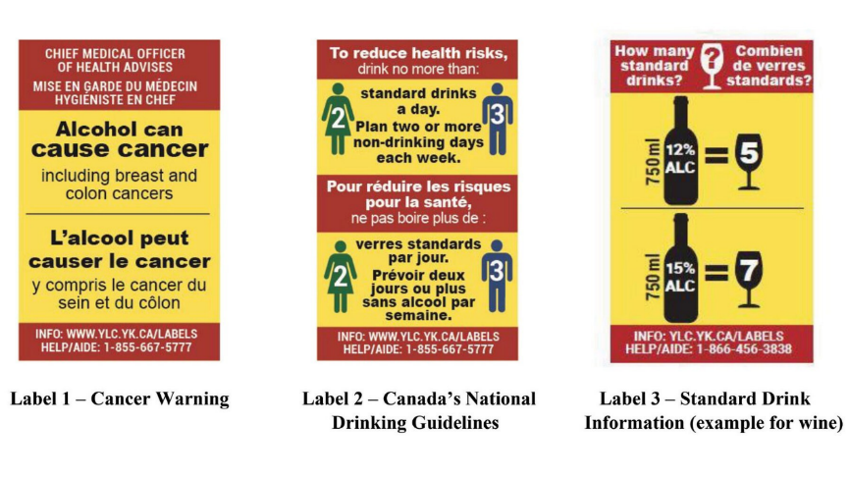
Der Standardglas-Ansatz
Wie kann der Alkoholgehalt transparenter gemacht werden?
Angabe des enthaltenen Alkohols in „Standardgläsern“
Ein Standardglas Alkohol enthält zwischen 10 und 12 Gramm reinen Alkohol
Ein Standardglas entspricht
einen kleinem Glas Bier (0,3l),
einem „halben Viertele“ Wein (0,125l),
einem Glas Sekt (0,1l) oder
einem doppelten Schnaps (4cl)
Bildquelle: University of Toronto/University of Victoria, Link zur Evaluationsstudie: https://www.jsad.com/page/news/mar2020

Slide 66
Nüchtern werden
Ausnüchterungstabelle für eine 76 Kilo schwere, 21 jährige Frau:
 | 1 Std. | 2 Std. | 3 Std. | 4 Std. | 5 Std. | 6 Std. | 7 Std. | 8 Std. | 9 Std. | 10 Std.
10 Bier | 2,4 ‰ | 2,3 ‰ | 2,1 ‰ | 2,0 ‰ | 1,8 ‰ | 1,7 ‰ | 1,5 ‰ | 1,4 ‰ | 1,2 ‰ | 1,1 ‰
9 Bier | 2,2 ‰ | 2,0 ‰ | 1,9 ‰ | 1,7 ‰ | 1,6 ‰ | 1,4 ‰ | 1,3 ‰ | 1,1 ‰ | 1,0 ‰ | 0,8 ‰
8 Bier | 1,9 ‰ | 1,8 ‰ | 1,6 ‰ | 1,5 ‰ | 1,3 ‰ | 1,2 ‰ | 1,0 ‰ | 0,9 ‰ | 0,7 ‰ | 0,6 ‰
7 Bier | 1,6 ‰ | 1,5 ‰ | 1,3 ‰ | 1,2 ‰ | 1,0 ‰ | 0,9 ‰ | 0,7 ‰ | 0,6 ‰ | 0,4 ‰ | 0,3 ‰
6 Bier | 1,4 ‰ | 1,2 ‰ | 1,1 ‰ | 0,9 ‰ | 0,8 ‰ | 0,6 ‰ | 0,5 ‰ | 0,3 ‰ | 0,2 ‰ | 0,0 ‰
5 Bier | 1,1 ‰ | 1,0 ‰ | 0,8 ‰ | 0,7 ‰ | 0,5 ‰ | 0,4 ‰ | 0,2 ‰ | 0,1 ‰ | 0,0 ‰ | 0,0 ‰
4 Bier | 0,9 ‰ | 0,7 ‰ | 0,6 ‰ | 0,4 ‰ | 0,3 ‰ | 0,1 ‰ | 0,0 ‰ | 0,0 ‰ | 0,0 ‰ | 0,0 ‰
3 Bier | 0,6 ‰ | 0,5 ‰ | 0,3 ‰ | 0,2 ‰ | 0,0 ‰ | 0,0 ‰ | 0,0 ‰ | 0,0 ‰ | 0,0 ‰ | 0,0 ‰
2 Bier | 0,4 ‰ | 0,2 ‰ | 0,1 ‰ | 0,0 ‰ | 0,0 ‰ | 0,0 ‰ | 0,0 ‰ | 0,0 ‰ | 0,0 ‰ | 0,0 ‰
1 Bier | 0,1 ‰ | 0,0 ‰ | 0,0 ‰ | 0,0 ‰ | 0,0 ‰ | 0,0 ‰ | 0,0 ‰ | 0,0 ‰ | 0,0 ‰ | 0,0 ‰

Slide 67
Riskanter Alkoholkonsum - Literatur
DHS (2019): Wie sollten Menschen mit Alkohol umgehen, um Gesundheitsrisiken zu verringern? Stellungnahme der Deutschen Hauptstelle für Suchtfragen e.V.. Online verfügbar unter: https://www.dhs.de/fileadmin/user_upload/pdf/dhs-stellungnahmen/DHS_Stellungnahme_Umgang_mit_Alkohol.pdf
Seitz, H. & Bühringer, G. (2008). Empfehlungen des wissenschaftlichen Kuratoriums der DHS zu Grenzwerten für den Konsum alkoholischer Getränke. Hamm: Deutsche Hauptstelle für Suchtfragen (DHS).
Stockwell, T. et al. (2016): Do "moderate" drinkers have reduced mortality risk? A systematic review and meta-analysis of alcohol consumption and all-cause mortality. Journal of Studies on Alcohol and Drugs; 77(2), 185-198.
Toma, A.; Pare, G.; Leong, D.P. (2017): Alcohol and cardiovascular disease: How much is too much? Current Atherosclerosis Reports, 19(3), 13.
Wood, A. M., Kaptoge, S., Butterworth, A. S., Willeit, P., Warnakula, S. Bolton, T., … Danesh, J. (2018). Risk thresholds for alcohol consumption: combined analysis of individual-participant data for 599 912 current drinkers in 83 prospective studies. The Lancet, 391(10129), 1513-1523.
Zhao, J. et al. (2017): Alcohol consumption and mortality from coronary heart disease: An updated meta-analysis of cohort studies. Journal of Studies on Alcohol and Drugs; 78(3), 375-386.

Slide 68
Aufgabe bis zur nächsten Veranstaltung
Führen Sie das webbasierte Präventionsprogramm unserer Hochschule durch:
eCHECKUP TO GO-Alkohol
Machen Sie sich dabei Notizen zu den folgenden zwei Fragen:
Positive und negative Aspekte des Programmes?
Welche Fragen könnten bei Studierenden aufkommen?
Link zu eCHECKUP TO GO-Alkohol: www.hs-esslingen.de/echug
Notes:
Hinweis für Lehrende:
Fügen Sie hier den Link zur eCHECKUP TO GO-Version Ihrer Hochschule ein.

Slide 69
eCHECKUP TO GO-Alkohol
Webbasiertes Programm zur Prävention von riskantem Alkoholkonsum bei Studierenden

Slide 70
Durchführung von eCHECKUP TO GO-Alkohol
Diskussion:
Was sind positive und negative Aspekte von eCHECKUP TO GO-Alkohol?
Welche Fragen könnten bei Studierenden aufkommen?

Slide 71
Entwicklung und Adaptation von eCHECKUP TO GO-Alkohol

Slide 72
1. Entwicklung von eCHECKUP TO GO
Das webbasierte Präventionsprogramm
wurde von der San Diego State University Research Foundation entwickelt und wird von dieser betreut.
wird in den USA an mehr als 600 Institutionen eingesetzt und stand seit Projektbeginn in der englischen Version zur Verfügung.

Slide 73
Anwendung von eCHECKUP TO GO in den USA
Das Setting der San Diego State University
Der Einsatz und Anwendungskontext ist ein ganz anderer als in Deutschland möglich und denkbar:
Alkoholkonsum unter 21 Jahren ist in den USA verboten.
Größtenteils leben die Studierenden auf dem Campus (verpflichtend für Studierende in den ersten Semestern)
Verstöße gegen die Hausordnung werden von der Campus-Police verfolgt.
Die Universität ist verantwortlich und übernimmt eine fürsorgende Rolle gegenüber ihren Studierenden.

Slide 74
Anwendung von eCHECKUP TO GO in den USA
Das Setting der San Diego State University
Der Einsatz und Anwendungskontext ist ein ganz anderer als in Deutschland möglich und denkbar:
Für alle Probleme der Studierenden stehen mehrere psychologische PsychoTherapeut:inen zur telefonischen Beratung zur Verfügung.
Die Feedbackberichte von eCHECKUP TO GO werden ggf. in Einzel- bzw. Gruppensitzungen besprochen.
Für Erstsemester und Studierende mit Auflage ist eine Durchführung von eCHECKUP TO GO verpflichtend.

Slide 75
Inhalte von eCHECKUP TO GO
Alkoholmenge im Blut
BAK =
Getrunkener Alkohol ín g / (Körpergewicht in kg x Anteil Körperflüssigkeit [0,55 w oder 0,68 m])
Personalisiertes Feedback
Quantität des Alkoholkonsums (typische Woche & Monat)
Blutalkoholkonzentration, BAK (maximale und durchschnittliche)
Ausgaben für Alkohol im Jahr
Aufnahme an Kalorien durch alkoholische Getränke
Tabakkonsum und Risiko der Wechselwirkung von Alkohol und Medikamenten
Gegenüberstellung des eigenen Alkoholkonsums mit durchschnittlichen Trinknormen
Strategievermittlung zur Konsumreduktion
Gegenüberstellung von Lebenszielen und negativen Erfahrungen mit Alkohol

Slide 76
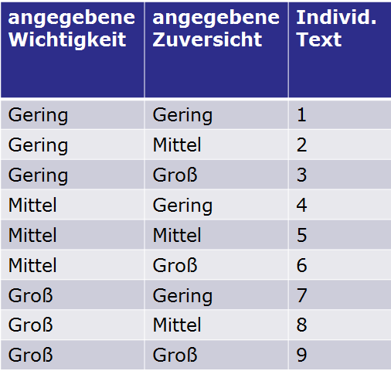
Inhalte von eCHECKUP TO GO
Ein Beispiel des personalisierten Feedbacks von eCHECKUP TO GO
Wie wichtig ist es Ihnen, irgendetwas an Ihrem Alkoholkonsum zu verändern?
Wie zuversichtlich sind Sie, dass Sie in der Lage sind, irgendetwas an Ihrem Alkoholkonsum zu verändern?

Slide 77
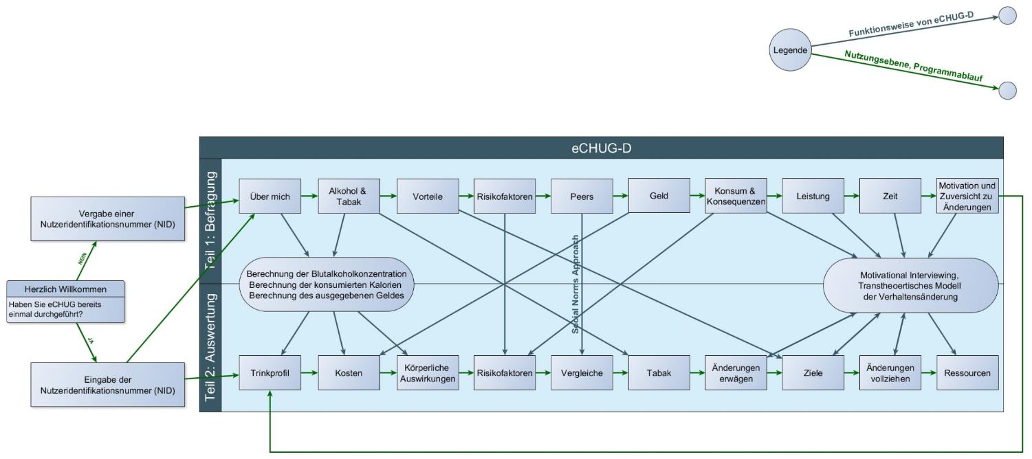
Wie ist die Funktionsweise von eCHECKUP TO GO ?
Notes:
Hinweis für Lehrende:
Diese Ablaufskizze ist auf den folgenden beiden Folien noch größer & detaillierter dargestellt.

Slide 78
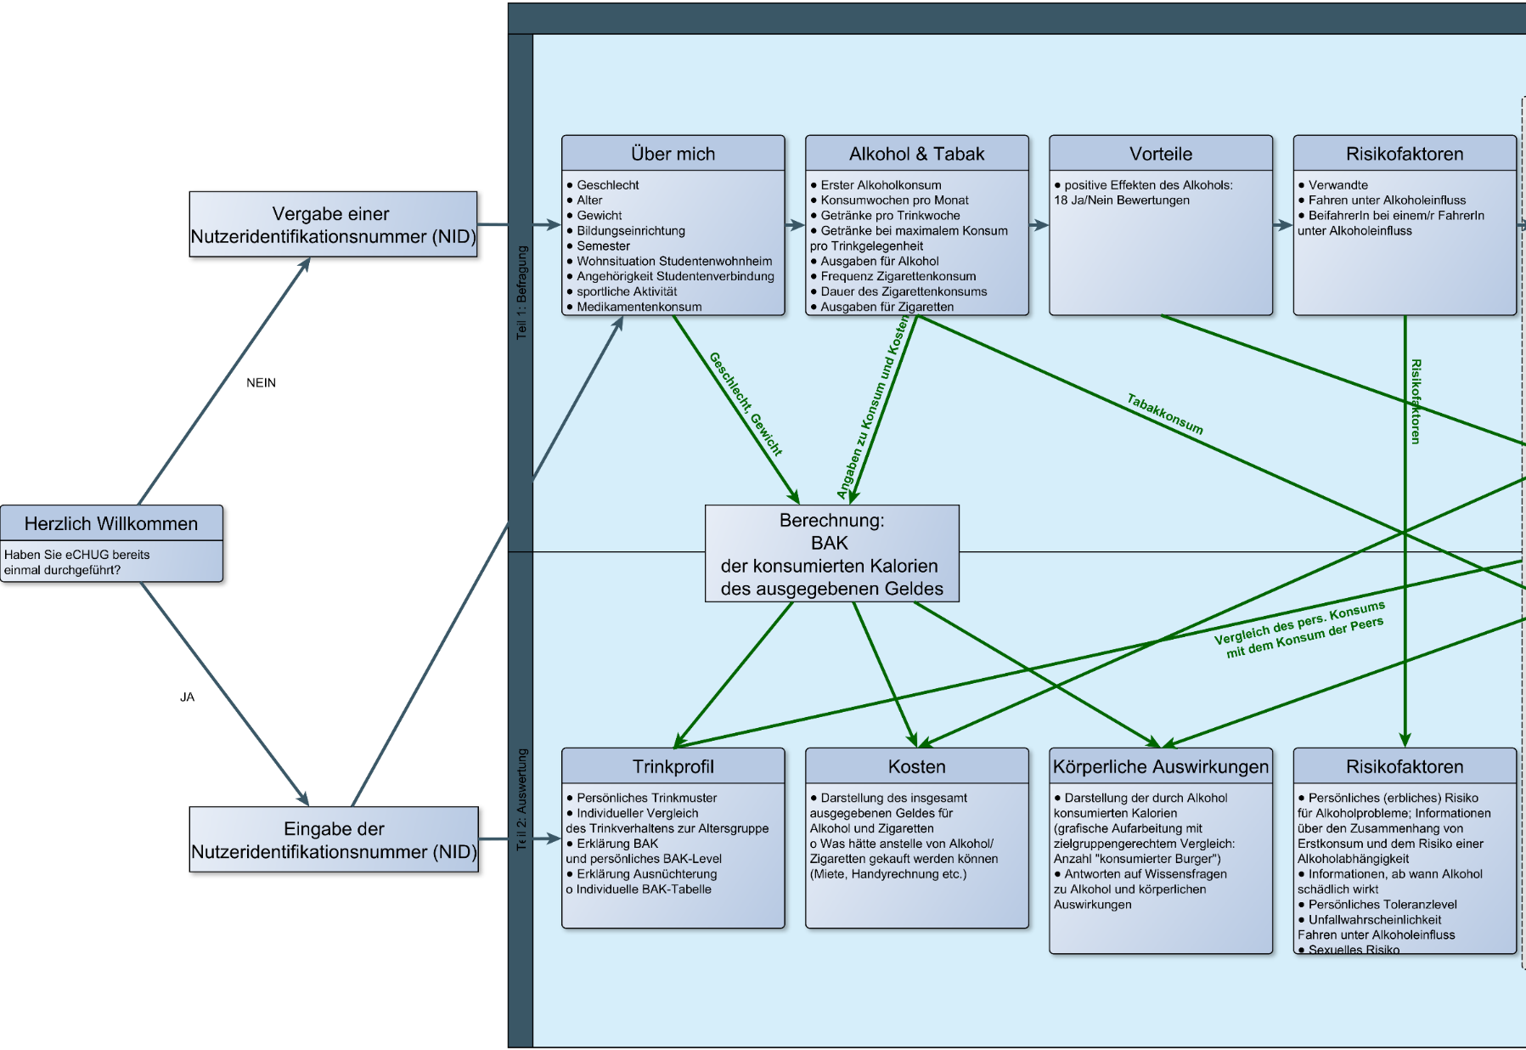

Slide 79
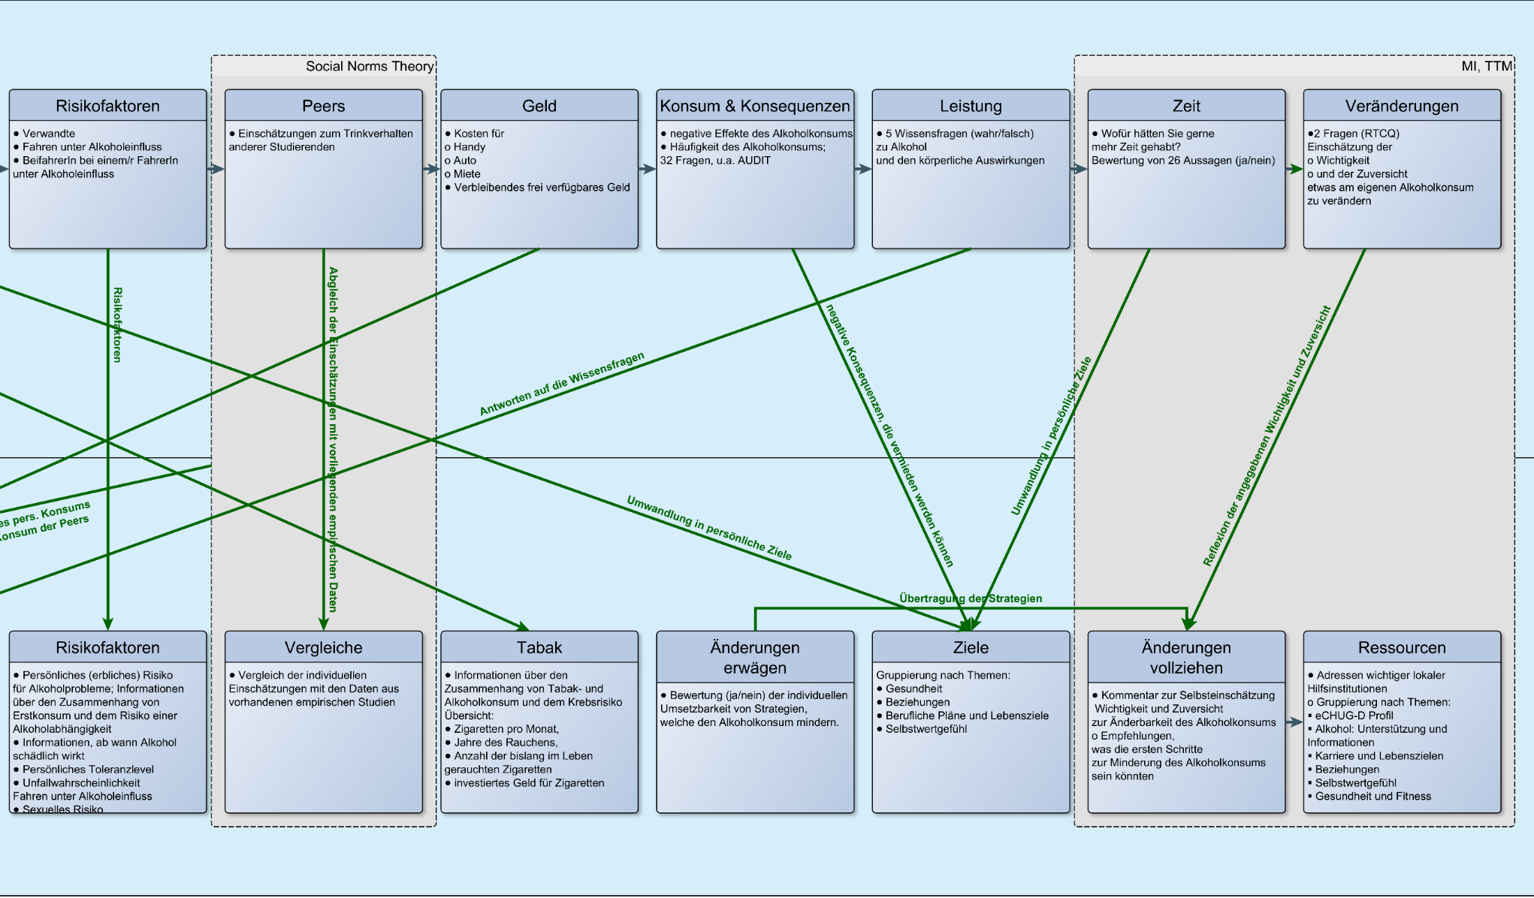

Slide 80
Inhalte von eCHECKUP TO GO
Besonderheiten
In sich abgeschlossenes Präventionsprogramm
Übermittlung eines automatischen, personalisierten Feedbacks
Anonym durchführbar (mittels zufälliger ID)
Befragung kann über die ID erneut aufgerufen werden, wodurch Nutzer:innen
…eCHECKUP TO GO mehrmals ausführen können.
…Ihre Entwicklungen nachvollziehen können.
Gezielte Nennung lokaler Beratungsangebote
Jede lizenzierte Hochschule kann eCHECKUP TO GO anpassen
Hochschullayout
Beratungsnetzwerk und Ansprechpartner
Trinknormen

Slide 81
eCHECKUP TO GO - Deutschland
Eine Adaptation des amerikanischen eCHECKUP TO GO
Die Adaptation von eCHECKUP TO GO meint nicht nur eine reine Übersetzung ins Deutsche, sondern eine
Anpassung der Inhalte:
eCHECKUP TO GO muss zur Lebenswelt deutschsprachiger Studierender passen.
Das Programm ging von der amerikanischen Lebenswelt aus, wie z. B. Alkoholverbot bis 21 Jahre.
Anpassung an unterschiedliche Settings:
Zugang / Bewerbung: Im Gegensatz zur teilweise verpflichtenden Durchführung (San Diego) müssen neue Wege zur Bekanntmachung entwickelt werden (aktive Ansprache der Studierenden).
Anknüpfung: Das (verlinkte) Beratungsnetzwerk ist auf die Angebote vor Ort abzustimmen.
Braun et al., 2020

Slide 82
eCHECKUP TO GO-Deutschland
Eine Adaptation des amerikanischen eCHECKUP TO GO
1 zu 1 Übersetzung ins Deutsche
Anpassung von Maßeinheiten
Video- und Sprachsequenzen neu erstellen
Inhaltlich:
Berechnungen überprüfen (Standarddrinks variieren)
Lokale/ nationale Normwerte hinterlegen (erheben)
Rechtliche Gegebenheiten ändern (drink & drive)
Wechselwirkungen mit Medikamenten anpassen
Amerikanische Studien durch deutsche (europäische) Quellen ersetzen (recherchieren)
Beratungsnetzwerk an Esslingen (Deutschland) anpassen
Braun et al., 2020

Slide 83
eCHECKUP TO GO-Deutschland
Überprüfung in Fokusgruppen
Bildung von Fokusgruppen
zur Überprüfung der Übernahme eines Präventionsprogrammes aus anderem Kulturkreis
Bestehend aus: 22 Studierenden
Diskussionspunkte und Resultate aus den Fokusgruppen:
Die Angabe einer typischen Trinkwoche fällt Studierenden schwer. Das Feedback (aufs Jahr bezogen) verliert an Glaubwürdigkeit.
Diskussion alternativer Erfassungsmethoden in weiteren Fokusgruppen
Wenig-Trinkende wurden in ihrem Verhalten nicht ausreichend bestärkt
Anpassung der Cut-Off Werte
eCHUG wurde teils als zu „amerikanisch-abschreckend“ wahrgenommen; einige Informationen werden ohne Quelle gegeben
Erhöhung der Transparenz (Quellen ergänzen)
Braun et al., 2020

Slide 84
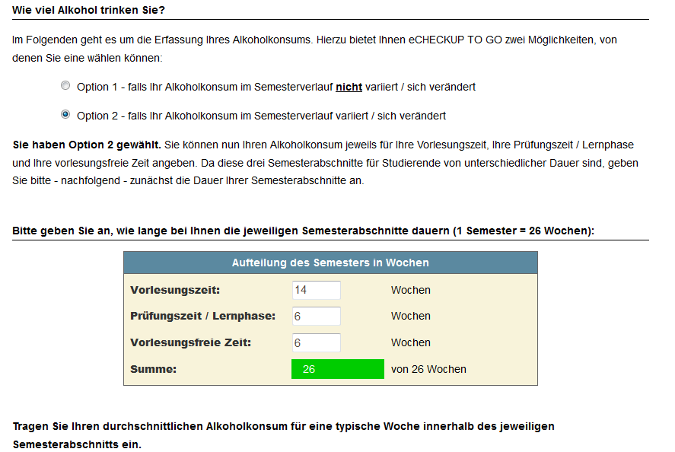
eCHECKUP TO GO-Deutschland
Überprüfung in Fokusgruppen: Beispiel einer resultierten Anpassung
Braun et al., 2020

Slide 85
eCHECKUP TO GO-Deutschland
Überprüfung in Fokusgruppen (insg. 22 TN)
Weitere Diskussionspunkte und Resultate aus den Fokusgruppen:
Zweifel an der Durchführungsmotivation von Studierenden aufgrund der Dauer des Programms
Kürzung des Programms
Peerberater:innen müssen den Nutzen des Programms für Studierende herausstellen können (Inhalt der Peerberater:innen-Ausbildung)
Der Social Norms Approach wurde als interessantes Element von eCHECKUP TO GO-Alkohol erlebt
attraktiver Inhalt für das Bewerben von eCHECKUP TO GO-Alkohol
Daten müssen von Hochschulen erfasst werden
Braun et al., 2020
Notes:
Hinweis für Lehrende zum Social Norms Approach (siehe auch Folie 51 – Social Norms Theory):
Menschen passen sich dem an, was sie als normativ für sich definieren, gehen dabei aber oft von falschen Normen aus. Wird diese Norm folglich korrigiert, so wird indirekt auch der Konsum geändert.

Slide 86
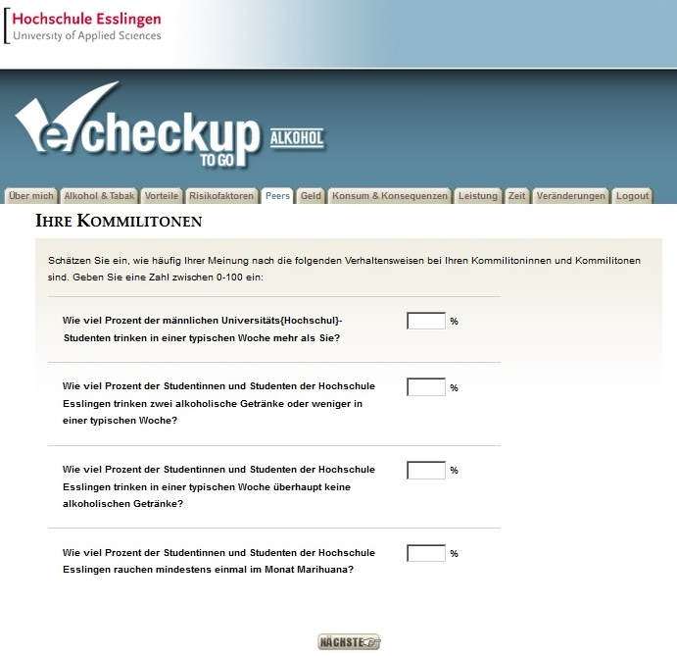
Darstellung der Social Norms in eCHECKUP TO GO

Slide 87
Wirksamkeit von eCHECKUP TO GO-Alkohol

Slide 88
Wie wurde die Wirksamkeit von eCHECKUP TO GO-Alkohol überprüft?
Es wurde eine randomisierte kontrollierte Studie mit 981 teilnehmenden Studierenden zur Evaluation von eCHECKUP TO GO-Alkohol an drei Universitäten aus Baden-Württemberg durchgeführt.
Es wurde untersucht, ob der riskante Alkoholkonsum – gemessen durch die Menge alkoholischer Getränke und der maximal erreichten Rauschintensität – bei Studierenden durch das Onlinepräventionsprogramm eCHECKUP TO GO reduziert werden kann.
Die Teilnehmenden wurden zufällig einer von zwei Gruppen zugelost:
Gruppe 1: Kontrollgruppe (assessment-only)
Gruppe 2: Interventionsgruppe (eCHECKUP TO GO-Alkohol)
Die Studierenden wurden zu drei Zeitpunkten (zu Beginn, nach drei Monaten, nach sechs Monaten) nach ihrem Trinkverhalten gefragt.
¹ Ganz et al., 2018

Slide 89
Wie wurde die Wirksamkeit von eCHECKUP TO GO-Alkohol überprüft?
Dabei wurde jeweils erhoben
wie viel Alkohol die Studierenden in den letzten vier Wochen getrunken haben und
wie viel Alkohol sie dabei maximal bei einer Trinkgelegenheit getrunken haben.
Diese Fragen wurden allen teilnehmenden Studierenden gestellt.
Studierende, die der ersten Gruppe zugelost wurden, führten zudem zu Beginn der Studie das Alkoholpräventionsprogramm eCHECKUP TO GO durch.
¹ Ganz et al., 2018

Slide 90
Wirksamkeit von eCHECKUP TO GO-Alkohol
Die Ergebnisse der randomisiert-kontrollierten Studie¹ zeigen, dass der Alkoholkonsum bei Studierenden mit einem riskanten Alkoholkonsum, die eCHECKUP TO GO-Alkohol durchgeführt haben, stärker abnahm als bei Studierenden der Kontrollgruppe, die eCHECKUP TO GO-Alkohol nicht absolvierten.
Die einmalige Durchführung von eCHECKUP TO GO-Alkohol führte dazu, dass diese Studierenden – im Vergleich zur Kontrollgruppe – berichteten, in den letzten vier Wochen:
signifikant weniger alkoholische Getränke getrunken zu haben:
nach 3 Monaten: 4,11 alkoholische Getränke weniger
nach 6 Monaten: 4,78 alkoholische Getränke weniger
sich signifikant weniger berauscht zu haben:
nach 3 Monaten: um 0,21 Promille weniger¹
¹Ganz et al., 2018
Notes:
Hinweis für Lehrende:
Es wurden Studierende mit einem riskanten Alkoholkonsum berücksichtigt, hierzu wurde der AUDIT-C wurde als Kriterium für “high-risk” Konsum verwendet: der Test ist positiv (Männer vier/ Frauen drei oder mehr Punkte) im Sinn eines erhöhten Risikos für alkoholbezogene Störungen.

Slide 91
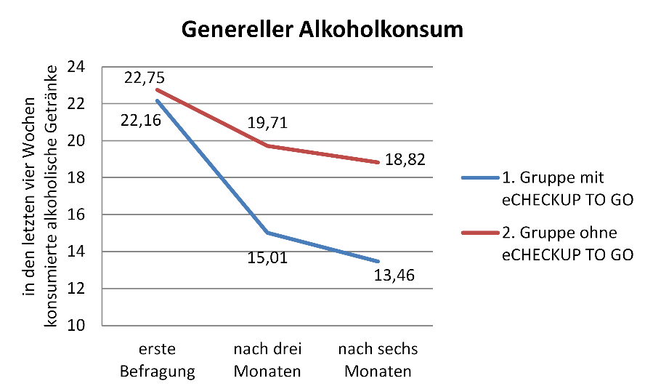
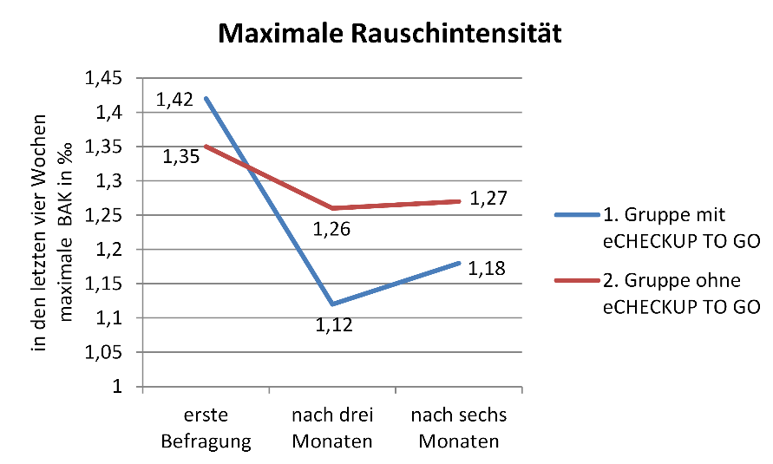
Wirksamkeit von eCHECKUP TO GO-Alkohol
Abnahme der konsumierten alkoholischen Getränke
Abnahme der maximal erreichten Blutalkoholkonzentration
¹Ganz et al., 2018
Notes:
Hinweis für Lehrende:
Es wurden Studierende mit einem riskanten Alkoholkonsum berücksichtigt, hierzu wurde der AUDIT-C wurde als Kriterium für “high-risk” Konsum verwendet: der Test ist positiv (Männer vier/ Frauen drei oder mehr Punkte) im Sinn eines erhöhten Risikos für alkoholbezogene Störungen.

Slide 92
Wirksamkeit von eCHECKUP TO GO-Alkohol
Es wurde jeweils analysiert, inwiefern sich die Veränderung des Alkoholkonsums zwischen den beiden Gruppen unterscheidet.
So reduzierten bspw. beide Gruppen den generellen Alkoholkonsum nach drei Monaten:
Gruppe 1 reduzierte den Konsum um 7,15 Getränke (22,16 – 15,01),
Gruppe 2 um 3,04 Getränke (22,75 – 19,71).
Studierende, die das eCHECKUP TO GO durchgeführt haben (Gruppe 1), reduzierten ihren Alkoholkonsum um 4,11 Getränke (7,15 – 3,04) mehr als Studierende, die das eCHECKUP TO GO nicht absolvierten (Gruppe 2).
¹Ganz et al., 2018

Slide 93
Literatur
Braun, M., Ganz, T., Heidenreich, T., Laging, M. (2020). Adapting an Online Prevention Program to the Higher Education Area in Germany. Research on Social Work Practice 30, 496-504.
Ganz, T., Braun, M., Laging, M., Schermelleh-Engel, K., Michalak, J. & Heidenreich, T. (2018). Effects of a stand-alone web-based electronic screening and brief intervention targeting alcohol use in university students of legal drinking age: A randomized controlled trial. Addictive Behaviors 77, 81-88.

Slide 94
Psychosoziale & physische Auswirkungen von Alkohol

Slide 95
Erklärungsmodelle der Suchtentstehung
Das Modell der Sucht – Trias: ein bio-psycho-sozialer, multifaktorieller Ansatz.
Sucht wird als Resultat des Zusammenspiels folgender Faktoren gedeutet:
Person/ Persönlichkeit
Umwelt/ gesellschaftliche Bedingungen
suchtmittelspezifische Faktoren/ Droge (Wirkungen)
Es wird eine Wechselwirkung einzelner Faktoren angenommen, die sich gegenseitig beeinflussen
Das heißt, dass einzelne Faktoren für sich die Entstehung von Sucht nicht erklären
Sting & Blum, 2003

Slide 96
Suchtmittelspezifische Faktoren/ Droge
Verfügbarkeit, Zugänglichkeit, Griffnähe
Art und Wirkungsweise
Dosis
Dauer und Intensität der Einnahme
Sting & Blum, 2003

Slide 97
Person/ Persönlichkeit
genetische Disposition
Persönlichkeitsfaktoren
biomedizinische Faktoren bzw. körperliche Situation
frühkindliche Lebenssituation
Erwartungshaltung und Lebensstil
Sting & Blum, 2003

Slide 98
Umwelt
- sozialer Nahraum
Suchtbelastung in der Familie
gefährdende Familiensituation
Persönlichkeitsfaktoren (der Personen aus dem sozialen Nahraum)
Belastung in Schule, Ausbildung, Beruf und Freizeit
übertragene Konflikte
Partnerschaftsprobleme
Mangel an sozialen Ressourcen
problematischer Status in Peergroups u. sozialen Beziehungen
kritische Lebensereignisse
Sting & Blum, 2003

Slide 99
Umwelt
- Gesellschaft
gefährdende Konkurrenz- und Leistungssituation
Mangel an Zukunftsperspektiven und Alternativen
Konsumorientierung
Werte und Lebensweisen
Drogenkultur
Geschlechtsspezifische Sozialisation
Sting & Blum, 2003

Slide 100
Phasen der Suchtentwicklung
Probierphase
Missbrauchsphase
(Erst-)Konsum ohne Wissen, wie die Droge wirkt
Suchtmittel werden hierbei häufig in Gruppen Gleichaltriger oder Gleichgesinnter konsumiert
Konsum, da die Wirkung bekannt ist und aufgrund der psychotropen Wirkung
Schädigende Wirkungen, Begleiterscheinungen wie Leistungsminderung in Schule oder Beruf oder Beschaffungskriminalität werden in Kauf genommen
Sting & Blum, 2003

Slide 101
Phasen der Suchtentwicklung
Abhängigkeitsphase
Konsument:innen können nicht mehr auf die Droge verzichten
Der gesamte Tagesablauf ist auf den Drogenkonsum hin ausgerichtet. Anderes tritt in den Hintergrund, etwa Familie, Freunde oder Beruf
Versuche, mit dem Drogenkonsum aufzuhören, scheitern
Es bildet sich eine Toleranz und Entzugserscheinungen
Begleitende Folgeerscheinungen (physisch, psychisch, sozial), z. B. geistige Leistungsminderung (bei langjährigen Alkoholkonsum), Leberzirrhose, Arbeitslosigkeit, führen dazu, dass die Droge zum einzigen Lebensinhalt wird
Sting & Blum, 2003

Slide 102
Diagnostik
1849: Der schwedische Arzt Magnus Huss definierte als erster Alkoholismus als Krankheit
Seit 1968: Alkoholismus gilt als Krankheit
Seit 1978: Die Behandlung von Alkoholismus fällt in die Zuständigkeiten der Kranken- und Rentenversicherung
In den Diagnosesystemen ICD-10 und DSM-V wird unterschieden zwischen Alkoholabhängigkeit und schädlichem Gebrauch von Alkohol/Alkoholmissbrauch
https://www.dhs.de/suechte/alkohol/geschichte

Slide 103
Missbrauch F10.1 (ICD-10)
Leitlinien
Tatsächliche Schädigung der psychischen oder physischen Gesundheit von Konsument:innen
Schädliches Verhalten wird häufig von anderen kritisiert und hat auch oft unterschiedliche negative, soziale Folgen
Die Ablehnung des Konsumverhaltens von Alkohol durch andere Personen, ja auch ganzer Gesellschaften, ist kein Beweis für den schädlichen Gebrauch
Eine akute Intoxikation oder ein „Kater“ (Hangover) beweisen allein noch nicht den Gesundheitsschaden, der für die Diagnose „schädlicher Gebrauch“ erforderlich ist
Kernfrage: Gibt es Ihrer Meinung nach klare Hinweise, dass Alkoholkonsum für körperliche oder psychische Schädigung verantwortlich ist (oder erheblich dazu beitrug)?
DIMDI, 2018

Slide 104
Alkoholabhängigkeitssyndrom F10.2 (ICD-10)
Leitlinien (mindestens drei der folgenden Kriterien trafen irgendwann während des letzten Jahres gleichzeitig zu)
starker Wunsch oder eine Art Zwang, Alkohol zu konsumieren
verminderte Kontrollfähigkeit bezüglich des Beginns, der Beendigung und der Menge des Alkoholkonsums
ein körperliches Entzugssyndrom bei Beendigung oder Reduktion des Alkoholkonsums, nachgewiesen durch die alkoholspezifischen Entzugssymptome oder durch die Aufnahme der gleichen oder nahe verwandten Substanz, um Alkoholentzugssymptome zu vermindern oder zu vermeiden
DIMDI, 2018

Slide 105
Alkoholabhängigkeitssyndrom F10.2 (ICD-10)
Leitlinien (mindestens drei der folgenden Kriterien trafen irgendwann während des letzten Jahres gleichzeitig zu)
Alkoholtoleranz – um die ursprünglich durch niedere Dosen erreichte Wirkung des Alkohols hervorzurufen, sind zunehmend höhere Dosen erforderlich
fortschreitende Vernachlässigung anderer Vergnügen oder Interessen zugunsten der Alkoholeinnahme; erhöhter Zeitaufwand, um sich Alkohol zu beschaffen, zu konsumieren oder sich von den Folgen zu erholen
anhaltender Alkoholkonsum trotz Nachweises eindeutiger schädlicher Folgen, z. B. Leberschädigung durch exzessives Trinken, depressive Verstimmungen, die durch Alkohol erzeugt werden
DIMDI, 2018

Slide 106
Film „Trocken oder Tot“
Schauen Sie sich den Film „Trocken oder tot - Die Sucht eines Alkoholkranken“ an:
https://www1.wdr.de/mediathek/video/sendungen/hier-und-heute-reportage/video-trocken-oder-tot---die-sucht-eines-alkoholkranken-100.html
Notieren Sie sich folgendes: Welche Folgen hat Alkoholkonsum?
Soziale Folgen
körperliche Folgen
Psychische Folgen
Unterscheiden Sie dabei jeweils zwischen kurz und langfristigen Folgen
Notes:
Hinweis für Lehrende zur Nachbesprechung des Dokumentarfilms:
Soziale Folgen
Arbeitslosigkeit
Negative Auswirkungen der Alkoholsucht auf soziale Beziehungen (Partnerschaft, Familie) – Co-Abhängigkeit der Partnerin?
Psychische Folgen
Selbstwertgefühl und Selbstbewusstsein nehmen mit jeder gescheiterten Entgiftung/ Therapie ab.
Das Gefühl, des Scheiterns bzw. es wieder nicht geschafft zu haben, nimmt zu u.a. Gefühle von Trauer und Schmerz.
Körperliche Folgen
→ Starke körperliche Abhängigkeit, hohe Rückfälligkeit – „Rauschtrinker“
Kurzfristig: u.a., Übergeben, Einnässen
Langzeit: u.a. Alkoholdelir; Krampfanfälle; Psychosen; ggf. „Todtrinken“ – Aussage eines Pflegers: „Sterbebegleitung über einen mehrere Jahre hinweg“

Slide 107
Alkohol im Körper – Absorption des Alkohols
Durch welche Organe wird Ethanol aufgenommen?
überwiegend über den Darm (Duodendum/ Leerdarm)
bis zu einem Viertel über die Magenschleimhaut
ein kleiner Teil über die Mundschleimhaut und die Schleimhaut der Speiseröhre
Rommelsbacher in Singer, Batra & Mann, 2011

Slide 108
Alkohol im Körper – Absorption des Alkohols
Wie lange dauert die Aufnahme?
Die maximale BAK ist in der Regel nach etwa 45 Minuten erreicht
Die Absorption ist nach 2 h vollständig beendet
Warum „vertragen“ Männer mehr Alkohol als Frauen?
Das Verteilungsvolumen bei Frauen ist geringer als das von Männern:
Alkohol löst sich schneller im Körperwasser als im Körperfett
Bei Männern macht das Körperwasser ca. 65 % des Gewichts aus, bei Frauen ca. 51 % des Gewichts
→ Der Blutalkoholspiegel ist (bei der gleichen Menge konsumierten Alkohols) bei einer Frau in der Regel höher als bei einem Mann mit demselben Körpergewicht, zudem wird Alkohol bei Männern auch schneller abgebaut
Rommelsbacher in Singer, Batra & Mann, 2011

Slide 109
Aufnahme des Alkohols
Die folgenden Faktoren können zu einem höheren Niveau der BAK führen:
Trinken auf nüchternen Magen
Alkohol in Kombination mit Medikamenten
Diät oder unter dem Normalgewicht liegen
Bestimmte emotionale Zustände
Starker Blutverlust (z. B. durch Blutspende)
Rommelsbacher in Singer, Batra & Mann, 2011

Slide 110
Aufnahme des Alkohols
Die folgenden Faktoren können zu einem niedrigeren Niveau der BAK führen :
Trinken nach einer vollen Mahlzeit
schnellere Verarbeitung von Alkohol als bei den meisten Menschen
Rommelsbacher in Singer, Batra & Mann, 2011

Slide 111
Alkoholabbau im Körper
Bis zu 10 % des Alkohols wird über Lungen, Nieren und Haut ausgeschieden
Der größere Teil wird in der Leber abgebaut
Pro Stunde baut der Körper zwischen 0,1 und 0,2 Promille ab
Der Alkoholabbau kann weder beschleunigt nach verlangsamt werden
Rommelsbacher, 2011

Slide 112
Körperliche Auswirkungen
(Auszug aus eCHECKUP TO GO-Alkohol)
Alkohol wirkt schneller, wenn ihm Kohlensäure zugesetzt oder er mit kohlensäurehaltigen Getränken oder Softdrinks gemischt wird
Der Körper nutzt die Kalorien im Alkohol als Energiequelle in gleicher Weise wie die Kalorien in anderen Lebensmitteln
Das Trinken von Alkohol hat wenig oder keinen Einfluss auf die Fähigkeit des Körpers, Muskelmasse aufzubauen
Alkohol stört die Erholung und Regeneration der Muskeln
Das Mixen von Alkohol mit koffeinhaltigen Getränken (wie Red Bull®, Club-Mate®, Afri-Cola®, etc.) erhöht das Risiko von alkoholbedingten Folgewirkungen
Notes:
Hinweis für Lehrende:
Alkohol wirkt schneller, wenn ihm Kohlensäure zugesetzt oder er mit kohlensäurehaltigen Getränken oder Softdrinks gemischt wird: → RICHTIG
Das Trinken von Alkohol in Kombination mit kohlensäurehaltigen Getränken oder von alkoholischen Getränken, die von Natur aus Kohlensäure enthalten (z. B. Sekt oder Bier), kann die Geschwindigkeit erhöhen, mit der Ihr Körper Alkohol aufnimmt. Kohlensäurehaltige Getränke neigen dazu, die Magenschleimhaut zu reizen und erhöhen die Geschwindigkeit der Alkoholabsorption.
Der Körper nutzt die Kalorien im Alkohol als Energiequelle in gleicher Weise wie die Kalorien in anderen Lebensmitteln: → FALSCH
Im Gegensatz zu anderen Nährstoffen werden die Nährstoffe des Alkohols nicht im Körper gespeichert. Reiner Alkohol enthält sehr wenig Nährwert und das im Stoffwechselprozess entstehende Acetat wird unmittelbar verwendet, anstatt dass es für die zukünftige Energieversorgung gespeichert wird. Da Ihr Körper die Energie des Alkohols nutzt, bevor er Fette und Kohlenhydrate verwendet, können die Fette und Kohlenhydrate nicht abgebaut werden, wie es normalerweise geschehen würde. Dies kann die Menge an Fett in Ihrem Körper erhöhen.
Das Trinken von Alkohol hat wenig oder keinen Einfluss auf die Fähigkeit des Körpers, Muskelmasse aufzubauen: → FALSCH
Das Trinken von Alkohol hat erhebliche negative Auswirkungen auf Ihre Fähigkeit, Muskeln aufzubauen. Der Konsum von Alkohol nach dem Training kann sämtliche physiologischen Gewinne aufheben. Nicht nur schwächt der langfristige Alkoholkonsum die Protein-Produktion, was zu einer Abnahme des Muskelaufbaus führt; auch der kurzfristige Alkoholkonsum (z. B. bei einer Kneipentour) kann das Muskelwachstum behindern.
Alkohol stört die Erholung und Regeneration der Muskeln: → RICHTIG
Alkoholkonsum verhindert die Erholung der Muskeln. Um größere und stärkere Muskeln aufzubauen, braucht Ihr Körper Schlaf, Spurenelemente und Hormone wie Testosteron, um sich nach dem Training zu regenerieren. Alkoholkonsum kann zu Störungen im Schlafrhythmus führen und die Ausschüttung dieser Substanzen um bis zu 70 Prozent verringern! Außerdem löst Alkohol die Produktion einer Substanz in der Leber aus, die direkt toxisch auf Testosteron wirkt, was wiederum die Fähigkeit Ihres Körpers reduziert, Muskeln aufzubauen.
Das Mixen von Alkohol mit Energy-Drinks (wie Red Bull®, Monster®, Rock Star®, etc.) erhöht das Risiko von alkoholbedingten Folgewirkungen: → RICHTIG
Die Kombination von Alkohol, Zucker und Koffein unterdrückt das Müdigkeitsgefühl und lässt die Wirkung des Alkohols kleiner scheinen, als Sie tatsächlich ist. Eine Studie mit Studierenden in einem Kneipenviertel zeigte, dass diejenigen, die Alkohol kombiniert mit Energy-Drinks getrunken hatten, länger und mehr Alkohol tranken, als diejenigen, die den Alkohol nicht mit Energy-Drinks gemixt hatten. Gleichzeitig gaben erstere viermal so häufig an, dass sie noch mit dem Auto fahren wollten, obwohl ihre Blutalkoholkonzentration hierfür zu hoch war. Auch wenn sich die Konsumenten von Alkohol-Energy-Drinks fitter und wacher fühlen, ist ihre Reaktions- und Wahrnehmungsfähigkeit durch den Alkohol genauso eingeschränkt wie bei denjenigen, die alkoholische Getränke ohne Energy-Mischung trinken. Die Personen werden infolgedessen häufiger verletzt, benötigen medizinische Betreuung und fahren eher bei einem Fahrer oder einer Fahrerin mit, der oder die unter dem Einfluss von Alkohol steht. Menschen, die Alkohol und Energy-Drinks mischen, werden auch häufiger sexuell missbraucht oder missbrauchen selbst jemand anderen. Das Mischen von Koffein und Alkohol kann die Auswirkungen einer Alkoholvergiftung nicht mindern. Stattdessen erhöht es das Risiko von Herzrhythmusstörungen. Ein hoher Koffeinspiegel kann die Herzfrequenz und den Blutdruck erhöhen und Herzklopfen verursachen. Wie Alkohol wirkt Koffein harntreibend, das Mischen der beiden erhöht das Risiko der Dehydrierung (Austrocknung).

Slide 113
Alkohol und Schwangerschaft
Wie wirkt sich Alkohol während der Schwangerschaft auf das ungeborene Kind aus?
Alkohol ist plazentagängig und gelangt ungehindert in den Körper des sich entwickelnden Kindes.
Schon geringe Mengen Alkohol oder einzelne Trinkexzesse können das (ungeborene) Kind nachhaltig gesundheitlich schädigen.
Die Schädigungen (Fetale Alkohol Spektrum Störungen (FASD)) umfassen u.a.:
Wachstumsstörungen
Fehlbildungen und Störungen des zentralen Nervensystems
Verhaltensstörungen
intellektuelle Beeinträchtigungen
DHS 2015

Slide 114
Alkohol und Schwangerschaft
Wie wirkt sich Alkohol während der Schwangerschaft auf das ungeborene Kind aus?
Alkoholkonsum in der Schwangerschaft ist die häufigste erklärbare Ursache für Entwicklungsverzögerungen im Kindesalter und die häufigste Ursache einer geistigen Behinderung (Fetales Alkoholsyndrom - FAS), noch vor dem Down-Syndrom und der Spina bifida.
Während der Schwangerschaft sollte komplett auf Alkohol verzichtet werden
DHS 2015

Slide 115
Alkohol und Stillen
Wie wirkt sich Alkohol während der Stillzeit auf Säuglinge aus?
Alkohol geht in hohem Maße aus der mütterlichen Blutbahn in die Muttermilch über, daher deckt sich der "Milch-Alkohol-Spiegel" nahezu mit dem mütterlichen Blutalkoholspiegel.
Für die Gesundheit von Mutter und Kind ist es am sichersten, in der Stillzeit auf den Konsum von alkoholischen Getränken zu verzichten. Dies gilt insbesondere für die Zeit, in der das Baby ausschließlich gestillt wird.
Sofern Mütter in der Stillzeit ausnahmsweise ein Glas Wein, Sekt oder Ähnliches trinken, sollten Sie folgendes beachten:
Stillen direkt vor dem Alkoholkonsum, so dass der Abstand zur nächsten Still-mahlzeit ausreichend lang ist (mindestens 1 bis 2 Stunden).
Wenn das Baby keinen gleichmäßigen Stillrhythmus hat, d.h. häufig nach kurzen Intervallen kleine Milchmengen trinkt und die nächste Stillmahlzeit nicht vorhersagbar ist, sollten Mütter vorsorglich vollständig auf Alkohol verzichten.
BfR, 2012

Slide 116
Alkohol und Stillen
Wie wirkt sich Alkohol während der Stillzeit auf Säuglinge aus?
Laut einer Studie von Anderson (2018) ist es unwahrscheinlich, dass Alkohol in mäßigen Mengen, z. B. ein Sekt zu einer Mahlzeit einmal in der Woche, einem gestillten Säugling schadet, solange das Stillen oder Abpumpen nicht zu kurz nach dem Alkoholkonsum erfolgt¹.
Gängige zugelassene (pflanzliche) Arzneimittel (Carminativum Hetterich, Prospan…) für Säuglinge in der empfohlenen Dossierung führen zu deutlich höheren Blutalkoholkonzentrationswerten als bspw. der Konsum von einem Glas Sekt der Mutter².
Das Bundesinstitut für Risikobewertung (2012) empfiehlt, dass Mütter nicht aufhören sollen zu stillen, auch wenn Sie ausnahmsweise einmal ein Glas Alkohol trinken, da Muttermilch wichtig für die Kinder ist².
¹Anderson, 2018; ²BfR, 2012

Slide 117
Literatur
Anderson (2018). Alcohol Use During Breastfeeding. https://www.liebertpub.com/doi/10.1089/bfm.2018.0053
BfR (2012). Alkohol in der Stillzeit – Eine Risikobewertung unter Berücksichtigung der Stillförderung (BfR-Wissenschaft 07/2012). https://mobil.bfr.bund.de/cm/350/alkohol-in-der-stillzeit-eine-risikobewertung-unter-beruecksichtigung-der-stillfoerderung.pdf
Deutsche Hauptstelle für Suchtfragen e.V. (2015). Alkohol in der Schwangerschaft. Factsheet. Deutsche Hauptstelle für Suchtfragen e.V. Hamm. Verfügbar unter: https://www.dhs.de/fileadmin/user_upload/pdf/Broschueren/FS_Alkohol_in_der_Schwangerschaft.pdf
Deutsches Institut für Medizinische Dokumentation und Information (DIMDI), 2018. ICD-10-WHO Version 2019 [online]. Kapitel V Psychische und Verhaltensstörungen (F00-F99). Köln: Deutsches Institut für Medizinische Dokumentation und Information. 24.08.2018 [Zugriff am: 14.04.2021]. Verfügbar unter: https://www.dimdi.de/static/de/klassifikationen/icd/icd-10-who/​kode-suche/​htmlamtl2019/​block-f10-f19.htm
Dilling, H. (Hrsg.). (2015). Internationale Klassifikation psychischer Störungen. ICD–10 Kapitel V (F) klinisch–diagnostische Leitlinien (10. Aufl., unter Berücksichtigung der Änderungen entsprechend ICD-10-GM 2015). Bern: Hogrefe.
Rommelsbacher, H. (2011). Pharmakokinetik des Alkohols. In: Singer, M. Batra, A., Mann, K. (Hrsg.) (2011). Alkohol und Tabak. Grundlagen und Folgeerkrankungen. Stuttgart, New York: Thieme.
Singer, M. Batra, A., Mann, K. (Hrsg.) (2011). Alkohol und Tabak. Grundlagen und Folgeerkrankungen. Stuttgart, New York: Thieme.
Sting, S. & Blum, C. (2003). Soziale Arbeit in der Suchtprävention (UTB, Bd. 2474, 1. Aufl.). München: E. Reinhardt.

Slide 118
Das transtheoretische Modell der Verhaltensänderung (TTM)
Wie läuft eine Verhaltensänderung ab?

Slide 119
Das Transtheoretische Modell der Verhaltensänderung (TTM)
Entwickelt 1997 von Prochaska und DiClemente
Das Bestreben war die bedeutendsten Wirkelemente der einzelnen Schulen zu identifizieren und die Stärken der jeweiligen Ansätze zu bündeln
Das TTM ist ein Modell zur Erklärung von Verhaltensänderungen
→ Modelle wie das Transtheoretische Modell der Verhaltensänderung bilden die theoretische Basis für Interventions- und Präventionsprogramme, welche in letzter Instanz auf eine Veränderung von Verhaltensweisen abzielen.
Faselt & Hoffmann, 2010

Slide 120
Kernannahmen des TTM
„Keine einzelne Theorie ist in der Lage die Komplexität von Verhaltensänderungen zu erklären. Ein praktikables Modell beinhaltet demzufolge Bausteine verschiedenster Theorien.
Verhaltensänderung ist ein Prozess welcher das Durchlaufen verschiedener Stufen über einen Zeitrahmen beinhaltet.
Die Stadien der Verhaltensänderung sind, genauso wie Risiko-Verhalten, stabil und gleichzeitig zugänglich für Veränderungen.
Individuen stagnieren in den frühen Stadien wenn sie keine gezielte Intervention erhalten.“
Keller, 1999, S. 18

Slide 121
Kernannahmen des TTM
„Die Mehrheit der Individuen mit riskantem Verhalten ist nicht bereit unmittelbar zu Handeln und profitiert deshalb nicht von handlungsorientierten Präventionsmaßnahmen. Präventionsmaßnahmen welche abgestimmt sind auf das jeweilige Stadium haben einen viel höheren Wirkungsgrad.
Prinzipien und Strategien zur Verhaltensänderung müssen stadienspezifisch vermittelt/ angewandt werden. Nur so wird ein vorankommen in den Stadien des TTM ermöglicht.
Durch biologische und soziologische Faktoren, sowie Selbstkontrollmechanismen werden stabile riskante Verhaltensweisen aufrechterhalten. Die stadienspezifische Intervention zielt in erster Linie auf die Verbesserung der Selbstkontrollfähigkeit ab.“
Keller, 1999, S. 18

Slide 122
Kernannahmen des TTM
Der Prozess einer Verhaltensänderung besteht aus fünf aufeinander aufbauenden Stadien:
Absichtslosigkeit
Absichtsbildung
Vorbereitung
Handlung
Aufrechterhaltung
Abschlussstadium (nicht im ursprünglichen TTM)
→ Die Stadien der Veränderungen verlaufen dabei nicht linear, sondern spiralförmig
Keller, 1999

Slide 123
Absichtslosigkeit (Precontemplation)
„Niemals“ oder „Ich habe nicht vor in den nächsten 6 Monaten etwas in meinem Verhalten zu ändern“
Wenig oder kein Problembewusstsein
Kein Interesse etwas zu ändern
Auseinandersetzung wird vermieden
→ Keine Veränderung sichtbar
Keller, 1999

Slide 124
II. Absichtsbildung (Contemplation)
Eines Tages“ oder „Ich habe vor, in den nächsten 6 Monaten etwas in meinem Verhalten zu ändern“
Bewusste Auseinandersetzung mit dem Problemverhalten, jedoch keine konkreten Pläne
Starke Ambivalenz
Interessiert, aber nicht fest entschlossen
→ Wechsel der Einstellung und/oder Motivation
Keller, 1999

Slide 125
III. Vorbereitung (Preparation)
„Bald“ oder „In den nächsten 30 Tagen“
Hohe Motivation zu konkreten Veränderungsschritten
Treffen einer klaren Entscheidung für eine Verhaltensänderung
→ Wechsel der Einstellung und/oder Motivation
Keller, 1999

Slide 126
IV. Handlung (Action)
„Jetzt“
Hohes Maß an Entschlossenheit und Engagement
Konkrete, sichtbare Veränderungsschritte werden unternommen und über einen längeren Zeitraum hinweg durchgehalten
Hohes Risiko für Rückfälle, u.a. weil Umwelt auf das sichtbar veränderte Verhalten reagiert
→ Sichtbarer Wechsel des Verhaltens
Keller, 1999

Slide 127
V. Aufrechterhaltung (Maintenance)
„Dranbleiben“
Veränderungsschritte wurden über einen längeren Zeitraum durchgehalten
→ Das problematische Verhalten wurde seit einem längeren Zeitraum aufgegeben
Keller, 1999

Slide 128
VI. Abschlussstadium (Termination)
„für Immer“
das alte Verhalten wurde dauerhaft aufgegeben
das neue Verhalten ist verinnerlicht und wird aufrechterhalten
Keller, 1999

Slide 129
Gruppenarbeit
Welche Fragen können das Problembewusstsein in der jeweiligen Phase fördern bzw. den Verhaltensänderungsprozess unterstützen?
Welche Strategien können Studierende in ihrem jeweiligen Stadium unterstützen?

Slide 130
Überblick über die Stadien
Absichtslosigkeit: Wenig oder kein Problembewusstsein; Kein Interesse etwas zu ändern; Auseinandersetzung wird vermieden
Absichtsbildung: Bewusste Auseinandersetzung mit dem Problemverhalten, jedoch keine konkreten Pläne; Starke Ambivalenz; Interessiert, aber nicht fest entschlossen
Vorbereitung: Hohe Motivation zu konkreten Veränderungsschritten; Treffen einer klaren Entscheidung für eine Verhaltensänderung
Handlung: Hohes Maß an Entschlossenheit und Engagement; Konkrete, sichtbare Veränderungsschritte werden unternommen
Aufrechterhaltung: Veränderungsschritte wurden über einen längeren Zeitraum durchgehalten
Keller, 1999

Slide 131
Interventionen & Strategien
Im Stadium der Absichtslosigkeit
Informationen bieten
Beobachtungen mitteilen
Aktives Zuhören
Emotionale Zugänge suchen
Alternative Sichtweisen anbieten
Auf Diskrepanzen hinweisen
Keller, 1999

Slide 132
Interventionen & Strategien
Im Stadium der Absichtsbildung
Anregung zur Selbstbeobachtung
Pro & kontra Veränderungen thematisieren
Anstoß in Richtung Veränderung geben
Keller, 1999

Slide 133
Interventionen & Strategien
Im Stadium der Vorbereitung:
Verschiedene Optionen der Veränderung aufzeigen
Suche nach realistischen und akzeptablen Veränderungsschritten
Vereinbarungen und konkrete Schritte treffen
Keller, 1999

Slide 134
Interventionen & Strategien
Im Stadium der Handlung:
Stärkung des Selbstvertrauens
Rückfallprophylaxen
Reflexion der bereits erreichten Erfolge
Keller, 1999

Slide 135
Interventionen & Strategien
Im Stadium der Aufrechterhaltung:
Rückfallprophylaxe
Selbstvertrauen weiter stärken
Keller, 1999

Slide 136
Veränderungsprozesse im TTM
Aktivitäten und Ereignisse, die ein problematisches Verhalten und damit zusammenhängende Kognitionen und Emotionen beeinflussen und verändern
das Durchlaufen der Stadien der Änderungsbereitschaft wird ermöglicht und gefördert
Die Veränderungsprozesse lassen sich in auf das Erleben bezogene (kognitiv-affektive Prozesse) und in verhaltensorientierte Prozesse („Behavioral Processes“) unterteilen.
Keller, 1999

Slide 137
Veränderungsprozesse im TTM
kognitiv-affektive Prozesse:
verhaltensorientierte Prozesse:
Steigern des Problembewusstseins
Emotionales Erleben
Neubewertung der persönlichen Umwelt
Selbstneubewertung
Wahrnehmen förderlicher Umweltbedingungen
Gegenkonditionierung
Kontrolle der Umwelt
Nutzen hilfreicher Beziehungen
(Selbst-) Verstärkung
Selbstverpflichtung
Keller, 1999

Slide 138
Literatur
Faselt, F., Hoffmann, S. (2010). Transtheoretisches Modell. In: Hoffmann, S., Müller, S. (2010). Gesundheitsmarketing: Gesundheitspsychologie und Prävention. Bern: Hans Huber.
Hoffmann, S., Müller, S. (2010). Gesundheitsmarketing: Gesundheitspsychologie und Prävention. Bern: Hans Huber.
Keller, S. (1999): Motivation zur Verhaltensänderung. Das Transtheoretische Modell in Forschung und Praxis. Freiburg: Lambertus.

Slide 139
Motivierende Gesprächsführung
(Motivational Interviewing = MI)

Slide 140
Motivierende Gesprächsführung (Motivational Interwieving = MI)
William Miller und Stephan Rollnick – (erste Studie 1983; erste Buchveröffentlichung 1992)
basierend auf Grundsätzen der kognitiv-behavioralen Verhaltenstherapie, der Kommunikationspsychologie und der Gesprächspsychotherapie
Geprägt von Wertschätzung und Respekt (Menschenbild) – „keine Trickkiste“, um Menschen zu manipulieren
Unterstützung eines Veränderungsprozesses
Miller & Rollnick, 2004

Slide 141
Grundannahmen & Ethik
Jeder Mensch ist einzigartig
Alle Menschen haben Ressourcen, um ihr Leben zu gestalten
Im eigenen Leben ist der Einzelne kundig und kompetent (Experte)
Die Wahl zu handeln, die jemand trifft, ist immer die beste, die ihm zu diesem Zeitpunkt zur Verfügung steht
Menschen können nicht nicht kommunizieren – auch Widerstand ist eine Form der Kommunikation (Kooperation)
Grundlegend ist es: dem Menschen zu zuhören und versuchen zu verstehen
Die Bedeutung meiner Kommunikation liegt in der Reaktion, die sie beim anderen auslöst
„Motivation zur Veränderung ist nicht nur beeinflussbar durch die zwischenmenschliche Interaktion, sondern geht direkt daraus hervor“¹
¹Miller & Rollnick, 2004

Slide 142
Der „Spirit“ des MI
1. Das Ambivalenzmodell
Menschen mit Suchtproblemen sind nicht unmotiviert, sondern ambivalent (zwiespältig: „einerseits möchte ich etwas ändern, andererseits aber auch nicht“)
Es gibt aus Sicht von Konsument:innen jeweils gute Gründe für und gegen eine Änderung
Durch offene Fragen können die Nachteile des momentanen (Sucht-)Verhaltens und die Vorteile einer Veränderung sichtbar werden
Die Bereitschaft zur Veränderung wächst mit Zuversicht und Wichtigkeit (siehe: TTM), am Höchsten ist die Chance auf Veränderung bei einer Kombination aus hoher Wichtigkeit/Dringlichkeit und Zuversicht (Verbindung mit intrinsischen Werten, etwas Bedeutsamen)
TTM
Gründe für eine Änderung
Gründe gegen eine Änderung
Gründe gegen eine Änderung
Gründe für eine Änderung
Miller, Rollnick, 2004;
Körkel, Veltrup, 2003;
Bildquelle: Pixabay

Slide 143
Der „Spirit“ des MI
2. Veränderungspotenziale der Klient:innen
Jede Person trägt in Form der Pro-Veränderungsseite bereits die Gründe für eine Veränderung in sich
Hervorlocken der intrinsischen Motivation statt Ratschläge
Unterstützen statt Argumentieren
Erforschen statt Ermahnen
3. Achtung vor Klient:innen
Würdigung und Respekt der Standpunkte und Einstellungen der Klient:innen
4. Autonomie der Klient:innen
Klient:innen haben stets die freie Wahl und können selbst entscheiden, was sie möchten
Körkel, Veltrup 2003

Slide 144
Der „Spirit“ des MI
5. Widerstand als interaktionelles Phänomen
Widerstand ist kein Ausdruck der Persönlichkeit, sondern Folge von Übergriffigkeiten bzw. Autonomieverletzungen durch den Therapeut:inen/ die Therapeut:inin
Offenheit für die Sichtweisen, Ziele und Handlungspräferenzen von Klient:innen minimieren dagegen Widerstand
6. Partnerschaftliche Beziehung
Es wird eine gleichberechtigte, von einer positiven interpersonellen Atmosphäre geprägte Beziehung zwischen Therapeut:in und Klient:in angestrebt, den:die Klient:in dazu einlädt, Vor- und Nachteile seines Suchtmittelkonsums zu erkunden und eine Veränderung zu wagen
Körkel, Veltrup 2003

Slide 145
Das „Herzstück“ von MI
„Höre dem Klient:inen respektvoll zu und versuche, sein Verhalten aus dessen Perspektive zu verstehen (Empathie);
entwickle Diskrepanzen zwischen dem jetzigen Verhalten des Klient:inen und seinen persönlichen Werten bzw. Zielen;
vermeide alles, was beim Klient:inen Widerstand hervorrufen könnte,
und baue Widerstand ab, wenn er auftauchen sollte;
stärke die Zuversicht des Klient:inen, sein Verhalten ändern zu können.“¹
¹Körkel, Veltrup 2003, S. 118
Notes:
Das Herzstück der motivierenden Gesprächsführung sind vier Prinzipien:
(1) Empathie ausdrücken: Empathische Pädagogen, die dem Jugendlichen mit Akzeptanz begegnen, erzeugen weniger Abwehr und begünstigen Veränderungen.
(2) Diskrepanzen entwickeln: Der Pädagoge erzeugt und verstärkt eine Diskrepanz zwischen dem gegenwärtigen Verhalten des Jugendlichen und seinen grundsätzlichen Zielen und Werten.
(3) Widerstand umlenken: Der Pädagoge argumentiert nicht für Veränderungen, sondern lädt den Jugendlichen dazu ein, neue Informationen zu bedenken und neue Perspektiven zu betrachten.
(4) Selbstwirksamkeit fördern: Der Pädagoge stärkt die Überzeugung des Jugendlichen, eine Veränderung selbst herbeiführen zu können
(5) Beweisführung vermeiden: Problemverhalten nicht anhand von Fakten nachweisen mit Diagnosebezeichnungen wie „Alkoholiker“ eher zurückhaltend umgehen

Slide 146
Das „Herzstück“ von MI
Die vier Prinzipien der motivierenden Gesprächsführung
1. Empathie zeigen
2. Diskrepanzen entwickeln
3. Flexibler Umgang mit Widerstand
4. Selbstwirksamkeitserwartung stärken
Körkel, Veltrup 2003
Notes:
Hinweis für Lehrende:
Das Herzstück der motivierenden Gesprächsführung sind vier Prinzipien:
(1) Empathie ausdrücken: Empathische Pädagogen, die dem Jugendlichen mit Akzeptanz begegnen, erzeugen weniger Abwehr und begünstigen Veränderungen.
(2) Diskrepanzen entwickeln: Der Pädagoge erzeugt und verstärkt eine Diskrepanz zwischen dem gegenwärtigen Verhalten des Jugendlichen und seinen grundsätzlichen Zielen und Werten.
(3) Widerstand umlenken: Der Pädagoge argumentiert nicht für Veränderungen, sondern lädt den Jugendlichen dazu ein, neue Informationen zu bedenken und neue Perspektiven zu betrachten.
(4) Selbstwirksamkeit fördern: Der Pädagoge stärkt die Überzeugung des Jugendlichen, eine Veränderung selbst herbeiführen zu können
(5) Beweisführung vermeiden: Problemverhalten nicht anhand von Fakten nachweisen mit Diagnosebezeichnungen wie „Alkoholiker“ eher zurückhaltend umgehen

Slide 147
1. Empathie zeigen
„Versetze Dich in den:die Klient:in, um seinen:ihren Standpunkt verstehen zu können“¹
Bereitschaft und Fähigkeit zur Empathie sind zentrale Grundlagen des MI:
Respektvolles zuhören, um das Erleben und Verhalten des Gegenübers aus seiner:ihrer Innensicht zu verstehen und ihn:sie so zu akzeptieren, wie er:sie ist
Aber: Verstehen und Akzeptieren heißt nicht gleichzeitig Zustimmen oder ein Verhalten billigen. Es ist durchaus möglich das Gegenüber in seinem:ihrem Sein anzunehmen und gleichzeitig anderer Meinung zu sein oder andere Werte zu vertreten
¹Körkel, Veltrup 2003, S. 118

Slide 148
2. Diskrepanzen entwickeln
„Die Wichtigkeit einer Veränderung soll an innerer Kraft gewinnen “
Die eigene Zwiespältigkeit dem Suchtmittelgebrauch gegenüber soll dem:der Gesprächspartner:in erlebbar gemacht werden
Hierzu soll durch den:die Gesprächspartner:in thematisiert werden, wie die Sucht mit wichtigen persönlichen Zielen und Werten (z. B. Erhalt des Arbeitsplatzes oder Fürsorge für die Familie) in Konflikt steht (→ „change talk“)
„Change talk“ kann in vier Varianten auftreten:
Der:die Klient:in spricht über die Nachteile seines derzeitigen Verhaltens
Der:die Klient:in spricht über die Vorteile einer Verhaltensänderung,
Der:die Klient:in spricht drückt Optimismus hinsichtlich einer Veränderungsmöglichkeit aus
Der:die Klient:in formuliert eine Änderungsabsicht
Körkel, Veltrup 2003, S. 118

Slide 149
3. Flexibler Umgang mit Widerstand
„Gehe mit dem Widerstand, anstatt dich gegen ihn zu stellen“¹
Widerstand ist ein normales Phänomen und entsteht in der Interaktion, er ist Anlass das eigene Vorgehen zu überdenken und das eigene Gesprächsverhalten zu ändern
Widerstand ist häufig Ausdruck einer unzureichend gewürdigten Ambivalenz
Widerstand zeigt häufig, dass die Intervention nicht dem Stadium der Änderungsmotivation (TTM) entspricht
Widerstand ist keine Persönlichkeitseigenschaft
Widerstand zeigt sich u. a. durch Argumentieren, Bewerten, Ablenken, Abwerten, Unterbrechen, Schuldzuweisungen, Bagatellisieren, Ignorieren
„Gutes MI kommt einem schwerelosen, dahingleitenden Tanz in einem Ballsaal gleich. Die beiden Partner bewegen sich gemeinsam in guter Abstimmung zueinander im gleichen Rhythmus („dancing“). Das Gegenteil davon ist Catchen, das auf einem permanenten, Kraft zehrenden Gegeneinander beruht („wrestling“).“¹
¹Körkel, Veltrup 2003, S. 119

Slide 150
4. Selbstwirksamkeitserwartung stärken
„Stärke die Veränderungszuversicht des Klient:inen“
Nach Miller & Rollnick ist die Zuversicht eines Menschen, sein (Sucht-)Verhalten ändern zu können ein guter Prädiktor dafür, ob das Verhalten tatsächlich geändert wird.
Diese Zuversicht soll folglich gestärkt werden
Äußerungen, die Änderungszuversicht zum Ausdruck bringen werden als „confidence talk“ bezeichnet
¹Körkel, Veltrup 2003, S. 119

Slide 151
Die sieben Strategien / Methoden des MI
Offene Fragen stellen
Wertschätzen und Bestätigen
veränderungs-orientierte Aussagen fördern
Widerstand schwächen
Änderungs-zuversicht stärken
Aktives Zuhören
Zusammen-fassungen

Slide 152
Offene Fragen stellen
Fragen, die keine kurzen Antworten provozieren oder gar durch „Ja“ oder „Nein“ zu beantworten sind
Fragen, die zum Reden ermutigen / Selbst-Exploration ermöglichen
eine „Einladung zum Gespräch“
Besonders wichtig in der Anfangsphase eines Gesprächs bzw. „von Anfang an“
¹Körkel, Veltrup 2003

Slide 153
Die sieben Strategien / Methoden des MI
Offene Fragen stellen
Wertschätzen und Bestätigen
veränderungs-orientierte Aussagen fördern
Widerstand schwächen
Änderungs-zuversicht stärken
Aktives Zuhören
Zusammen-fassungen

Slide 154
Aktives Zuhören
Die methodische Umsetzung des 1. Prinzips „Empathie zeigen“
Sich auf das Gegenüber einlassen, konzentrieren und dies u. a. durch die eigene Körperhaltung ausdrücken
Zurückhaltender Umgang mit der eigenen Meinung
Rückmeldung des Verstandenen, möglichst in vertiefter Form
Nachfragen bei Unklarheiten
Zuhören heißt nicht gutheißen
Pausen aushalten, sie können ein Zeichen für Unklarheiten, Angst oder Ratlosigkeit sein
Auf die eigenen Gefühle achten
Die Gefühle des Gegenübers erkennen und ansprechen
¹Körkel, Veltrup 2003

Slide 155
Aktives Zuhören
Techniken:
Repeating: Wiederholen einzelner Worte / Teile des Gesagten
Rephrasing: Wiedergeben mit eigenen (anderen) Worten
Paraphrasing: Wiedergeben mit tieferer Bedeutung („aus dem Herzen sprechen“)

Slide 156
Aktives Zuhören
Übungssätze
Ich vertrage mittlerweile eine ganze Menge – ich kann immer noch stehen, wenn andere unter dem Tisch liegen.
Eigentlich kann ich auch ohne Alkohol Spaß haben.
Seit letztem Sommer trinke ich meistens nur noch am Wochenende.

Slide 157
Aktives Zuhören
Gruppenübung 1
Führen sie einen Dialog, in welchem Sie repeating, rephrasing und paraphrasing anwenden
Die Dialoge werden in Kleingruppen mit je 3 Personen geführt:
Zwei Gesprächspartner:innen, dabei ein:e Interviewer:in und ein:e Interviewte:r:
Aufgabe Interviewer:in:
Hat Ihr:e Gesprächspartner:in den ersten Wochen des neuen Semesters etwas Besonderes erlebt?
Aufgabe Interviewte:r:
Verhalten Sie sich so, wie sie sich normalerweise verhalten würden, wenn Sie so angesprochen werden (weder übermäßig nett, noch übermäßig widerständig)
Ein:e passive:r Beobachter:in
Welche Techniken werden angewandt?
Wie ist das Gesprächsklima?
Unterbrechen Sie das Gespräch nach zwei Minuten und teilen Sie Ihre Beobachtungen mit. Könnte etwas verbessert werden?

Slide 158
Aktives Zuhören
Gruppenübung 2
Führen sie einen Dialog, in welchem Sie repeating, rephrasing und paraphrasing anwenden
Die Dialoge werden in Kleingruppen mit je 3 Personen geführt:
Zwei Gesprächspartner:innen, dabei ein:e Interviewer:in und ein:e Interviewte:r:
Aufgabe Interviewer:in:
Wie steht Ihr:e Gesprächspartner:in zum Thema Alkohol?
Aufgabe Interviewte:r:
Verhalten Sie sich so, wie sie sich normal verhalten würden, wenn Sie so angesprochen werden (weder übermäßig nett, noch übermäßig widerständig)
Ein:e passive:r Beobachter:in
Welche Techniken werden angewandt?
Wie ist das Gesprächsklima?
Unterbrechen Sie das Gespräch nach zwei Minuten und teilen Sie Ihre Beobachtungen mit. Könnte etwas verbessert werden?

Slide 159
Die sieben Strategien / Methoden des MI
Offene Fragen stellen
Wertschätzen und Bestätigen
veränderungs-orientierte Aussagen fördern
Widerstand schwächen
Änderungs-zuversicht stärken
Aktives Zuhören
Zusammen-fassungen

Slide 160
Wertschätzen und Bestätigen
Durch die Würdigung bzw. Wertschätzung von Verhaltensweisen oder Äußerungen des:der Klient:in wird die positive Grundhaltung des:der Therapeut:in gegenüber dem:der Klient:in zum Ausdruck gebracht
Das Therapeutische Bündnis wird gestärkt und der:die Klient:in ermutigt, das Risiko einer Änderung einzugehen
Klient:in:
„Meine Freundin spricht seit zwei Wochen nicht mehr mit mir, seit ich ihr vorgeschlagen habe, dass wir doch vielleicht mal einen Alkohol-Selbsttest zusammen machen könnten.“
Therapeut:in:
„Es muss schwer für dich gewesen sein, deine Freundin auf ihren Alkoholkonsum anzusprechen.“
„Es beeindruckt mich, wie sehr dir deine Freundin am Herzen liegt.“
¹Körkel, Veltrup 2003

Slide 161
Die sieben Strategien / Methoden des MI
Offene Fragen stellen
Wertschätzen und Bestätigen
veränderungs-orientierte Aussagen fördern
Widerstand schwächen
Änderungs-zuversicht stärken
Aktives Zuhören
Zusammen-fassungen

Slide 162
Veränderungsorientierte Aussagen fördern
Die methodische Umsetzung des 2. Prinzips „Entwickle Diskrepanzen“
Durch unterschiedliche Varianten offener Fragen sollen änderungsbezogene Äußerungen der Klient:innen („change talk“) hervorgelockt werden.
Acht Methoden zur Förderung des „change talks“:
Offene Fragen zu
Nachteilen des Status quo
Vorteile einer Änderung
Optimismus
Änderungsintention
Wichtigkeitsrating
¹Körkel, Veltrup 2003

Slide 163
Veränderungsorientierte Aussagen fördern
Die methodische Umsetzung des 2. Prinzips „Entwickle Diskrepanzen“
Acht Methoden zur Förderung des „change talks“:
4-Felder-Entscheidungsmatrix
= Für und Wider einer Veränderung und Für und Wider einer Beibehaltung
Erkundung der Veränderungsmotive
Erfragung der Extrementwicklungen
Zurückschauen (vor die Zeit der Abhängigkeit)
Zukunft nach Konsumreduktion imaginieren
Lebensziele explorieren und Dissonanzen zum Suchtmittelkonsum eruieren
¹Körkel, Veltrup 2003

Slide 164
Aktives Zuhören
Gruppenübung
Führen sie einen Dialog, in welchem Sie repeating, rephrasing und paraphrasing anwenden
Die Dialoge werden in Kleingruppen mit je 3 Personen geführt:
Zwei Gesprächspartner:innen, dabei ein:e Interviewer:in und ein:e Interviewte:r:
Aufgabe Interviewer:in:
Wie steht Ihr:e Gesprächspartner:in zum Thema Alkohol?
Aufgabe Interviewte:r:
Verhalten Sie sich so, wie sie sich normal verhalten würden, wenn Sie so angesprochen werden (weder übermäßig nett, noch übermäßig widerständig)
Ein:e passive:r Beobachter:in
Welche Techniken werden angewandt?
Wie ist das Gesprächsklima?
Unterbrechen Sie das Gespräch nach zwei Minuten und teilen Sie Ihre Beobachtungen mit. Könnte etwas verbessert werden?

Slide 165
Die sieben Strategien / Methoden des MI
Offene Fragen stellen
Wertschätzen und Bestätigen
veränderungs-orientierte Aussagen fördern
Widerstand schwächen
Änderungs-zuversicht stärken
Aktives Zuhören
Zusammen-fassungen

Slide 166
Widerstand schwächen
Die methodische Umsetzung des 3. Prinzips „Flexibler Umgang mit Widerstand“
Widerstand ist ein „normales“ Phänomen und entsteht in der Interaktion
Widerstand ist häufig Ausdruck einer unzureichend gewürdigten Ambivalenz
Widerstand ist keine Persönlichkeitseigenschaft
Widerstand zeigt häufig, dass die Intervention nicht dem Stadium der Änderungsmotivation (TTM) entspricht
Widerstand zeigt sich z. B. durch:
Argumentieren, Bewerten, Abwerten, Unterbrechen, Schuldzuweisungen, Bagatellisieren, Ignorieren...
Widerstand nicht mit Widerstand begegnen
Widerstand ist ein bedeutsames Signal und ein Zeichen für den:die Therapeut:in, etwas an der eigenen Kommunikation zu ändern
¹Körkel, Veltrup 2003

Slide 167
8 Methoden für einen „geschmeidigen“ Umgang mit Widerstand
Variante 1. – 3.: Aktives Zuhören
1. einfaches Widerspiegeln („simple reflection“)
Klient:in: „Ich trinke überhaupt nicht zu viel – da können Sie mir sagen, was Sie wollen!“
Therapeut:in: „Für Sie besteht kein Zweifel daran, dass es mit dem Alkohol nicht zu viel geworden ist. Und Sie möchten nicht, dass ich Ihnen da etwas anderes unterstelle.“
2. Überzogenes Widerspiegeln („amplified reflection“)
Klient:in: „Ich habe meinen Alkoholkonsum im Griff. Ich stehe noch aufrecht, wenn die anderen schon unter dem Tisch liegen.“
Therapeut:in: „Sie müssen sich um nichts Sorgen machen. Alkohol kann Ihnen überhaupt nichts anhaben.“
3. Widerspiegeln der Ambivalenz („double-sided reflection“)
Klient:in: „Ich weiß, Sie wollen, dass ich überhaupt keinen Alkohol mehr trinke. Aber das werde ich nicht tun!“
Therapeut:in: „Sie merken, dass es mit dem Alkohol zu viel geworden ist – aber ganz aufhören kommt für Sie nicht infrage.“
Körkel, Veltrup 2003

Slide 168
8 Methoden für einen „geschmeidigen“ Umgang mit Widerstand
Variante 4. – 6. erfordern eine höhere Anwendungserfahrung:
4. Verschiebung des Fokus („shifting focus“)
Klient:in: „Ich weiß, Sie wollen, dass ich überhaupt keinen Alkohol mehr trinke. Aber das werde ich nicht tun!“
Therapeut:in: „Ich weiß nicht, zu welchem Ergebnis wir kommen. Verbeißen Sie sich bitte nicht an diesem Punkt. Ich würde mit Ihnen gerne erst einmal über ... sprechen.“
5. Umdeuten („reframing“)
Klient:in: „Meine Frau nörgelt laufend wegen des Trinkens an mir herum.“
Therapeut:in: „Das ärgert Sie. Und gleichzeitig klingt es so, als würde sie sich auch Sorgen um Sie machen – es scheint ihr nicht gleichgültig zu sein, was aus Ihnen wird.“
6. Zustimmung mit einer Wendung („agreeing with a twist“)
Klient:in: „Hier geht es ständig nur um das Thema Alkohol. Mir gehen aber meine Sorgen wegen meiner Frau und den Kindern nicht aus dem Kopf.“
Therapeut:in: „Stimmt: Wir haben die ganze Zeit nur über Ihren Alkoholkonsum gesprochen. Es geht aber letztlich um die ganze Familie – und die sollte im Mittelpunkt stehen.“
Körkel, Veltrup 2003

Slide 169
8 Methoden für einen „geschmeidigen“ Umgang mit Widerstand
Variante 7. – 8. erfordern eine höhere Anwendungserfahrung:
7. Herausstellen der persönlichen Wahlfreiheit („emphasizing personal choice and control“)
Klient:in: „Ich weiß, Sie wollen, dass ich überhaupt keinen Alkohol mehr trinke. Aber das werde ich nicht tun!“
Therapeut:in: „Niemand kann Ihren Alkoholkonsum für Sie verändern. Es ist allein Ihre Entscheidung.“ Oder: „Sie sind ein freier Mensch und es hängt letztlich von Ihnen ab, wie es weitergeht.“
8. Mit der Position des Klienten/ der Klientin konform gehen („coming alongside“)
Therapeut:in: „Sie haben einiges über Ihren Alkoholkonsum erzählt, und da gibt es ja eine Reihe sehr positiver Dinge. Ich frage mich, ob es mir an Ihrer Stelle wirklich wert wäre, daran etwas zu ändern.“
Oder: „Wir haben über die Vor- und Nachteile des Trinkens gesprochen und die Vorteile überwiegen offensichtlich. Sie sind glücklich mit Ihrem Trinkverhalten und wollen im Grunde nichts verändern.“
Körkel, Veltrup 2003

Slide 170
Die sieben Strategien / Methoden des MI
Offene Fragen stellen
Wertschätzen und Bestätigen
veränderungs-orientierte Aussagen fördern
Widerstand schwächen
Änderungs-zuversicht stärken
Aktives Zuhören
Zusammen-fassungen

Slide 171
Änderungszuversicht stärken
Die methodische Umsetzung des 4. Prinzips „Selbstwirksamkeitserwartung stärken“
Durch unterschiedliche Methoden sollen Äußerungen der Klient:innen hinsichtlich ihrer Änderungszuversicht gefördert werden („confidence talk“):
evokative Fragen: „Was stimmt sie optimistisch?“
Zuversichtsrating
Rückblick auf vergangene Erfolge
Erfragen persönlicher Stärken und Unterstützungsmöglichkeiten/ Ressourcen
Brainstorming zu Allem, was die Änderung erleichtern würde
Weitergabe von Informationen und Empfehlungen (als „Menü“ potentiell möglicher Wege zur Veränderung)
Umdeuten
Thematisieren hypothetischer Änderungen: „Nehmen Sie an, Sie haben eine Änderung geschafft: Wie haben Sie das hingekriegt?“
Körkel, Veltrup 2003

Slide 172
Die sieben Strategien / Methoden des MI
Offene Fragen stellen
Wertschätzen und Bestätigen
veränderungs-orientierte Aussagen fördern
Widerstand schwächen
Änderungs-zuversicht stärken
Aktives Zuhören
Zusammen-fassungen

Slide 173
Zusammenfassungen
Die wichtigsten Pro- und Kontra-Argumente werden zusammengefasst
Das Gegenüber kann sich mehrfach mit diesen auseinandersetzen
Die Argumente entfalten größere Wirkkraft, die Auseinandersetzung mit der eigenen Ambivalenz wird „am Köcheln gehalten“¹
Endet mit einer offenen Frage und einer Einladung fortzufahren
¹Körkel, Veltrup 2003

Slide 174
Fallen der Gesprächsführung
Frage-Antwort-Falle
Falle, Partei zu ergreifen
Experten-Falle
Etikettierungs-Falle
Falle, sich zu früh auf etwas zu konzentrieren
Schuldfalle

Slide 175
Die (weiteren) Phasen des MI
Die Strategien des MI dienen dazu, dass die Eigenmotivation zur Veränderung gefördert wird, indem die Motive pro Veränderung gestärkt und gleichzeitig die Motive kontra Veränderung wertgeschätzt werden. Dies stellt die Phase 1 des MI dar.
Ist eine Hinwendung zur Veränderung erreicht, können im partnerschaftlichen Dialog weitere Phasen angegangen werden.
Hierzu werden
Die Veränderungsziele (Phase 2a),
der Veränderungsweg (Phase 2b) und
das konkrete Vorgehen (Phase 2c) erarbeitet
und
verbindlich gemacht (Phase 2d).
¹Körkel, Veltrup 2003

Slide 176
Literatur
Körkel, J., Veltrup, S. (2003). Motivational Interviewing: Eine Übersicht. Suchttherapie 2003; 4(3): 115-124
Miller, W. R., & Rollnick, S. (2009). Motivierende Gesprächsführung (3rd ed.). Freiburg, Br: Lambertus. Prochaska, J. O., DiClemente, C. C., & Norcross, J. C. (1992). In search of how people change. Applications to addictive behaviors. The American psychologist, 47(9), 1102–1114.

Slide 177
Der Peer-Education-Ansatz

Slide 178
Der Peer-Education-Ansatz
„Peer“
kann annähernd mit „Gleichaltrige“ übersetzt werden
beschreibt eine Person, die einer anderen gleichgestellt ist bzw. derselben sozialen Gruppe angehört
Peers nehmen für die Übernahme von Werten, Normen wie auch Verhaltensweisen eine bedeutsame Rolle ein
Grundannahme: Jugendliche lernen besser von Jugendlichen als von Erwachsenen
Peer-Education meint somit:
den Aufbau eines Angebots gegenseitiger Unterstützung und Hilfe
aber auch die Beeinflussung und Anpassung
durch Gleichaltrige
Nörber, 2003

Slide 179
Ziele der studentischen Peer-Beraterung
Warum werden Studierende zu eCHECKUP-Peer-Berater:innen ausgebildet?
Viele Studierende erreichen und diese zur Reflektion des eigenen Alkoholkonsums anregen.
Durch die Qualifizierung werden Studierende, die sich als Peer-Berater:innen ausbilden lassen (Sie!) unmittelbar erreicht und zur Reflektion angeregt.
Die Peers / Sie können bei Peer-Aktionen auf dem (virtuellen) Campus andere Studierende auf Augenhöhe auf das Thema Alkohol, den eigenen Konsum und das Onlineprogramm eCHECKUP TO GO-Alkohol ansprechen. Dadurch werden mittelbar weitere Studierende erreicht.
Das Thema Alkohol an Hochschulen enttabuisieren.
Durch Peer-Aktionen erfolgt die Thematisierung.
Ansprechend sein, d. h. nicht verurteilend, nicht von oben herab, niederschwellig und motivierend.
Durch den Einsatz von studentischen Peer-Berater:innen erfolgt eine Ansprache auf Augenhöhe.
Im Sinne des Setting-Ansatzes partizipativ vorgehen.
Die qualifizierten Peer-Berater:innen werden, indem sie Peer-Aktionen planen und durchführen, aktiv in die Prävention eingebunden.

Slide 180
Welche Ziele hat die Peerberatung?
Leitziele (langfristig)
Mittlerziele (mittelfristig)
Handlungsziele
(kurzfristig)
Strategien/ Maßnahmen
Handlungsschritte
Vision/ Zukunft
Beispiel: „Studierende unserer Hochschule sollen keine negativen Auswirkungen des Alkoholkonsums erfahren müssen.“
Beispiel: Selbstwirksamkeit stärken
Beispiel: Versand einer E-Mail zur Sensibilisierung, Verlinkung des eCHECKUP TO GO
Beispiel: Zur Reflexion anregen
Beispiel: Ansprache der Studierenden zum Thema Alkohol und Motivation, eCHECKUP TO GO durchzuführen.
Beispiel: Tagebuch „ein Monat Alkoholfrei“ aus Instagram
Beispiel: aktive Ansprache der Erstis auf dem Campus
Notes:
Hinweis für Lehrende:
Gemeinsam mit den Teilnehmenden wird diskutiert, auf welche gemeinsamen Ziele sich die Teilnehmenden verständigen können und wie diese erreicht werden können/sollen. Die Ziele werden in die Pyramide eingetragen und können im Laufe des weiteren Seminarverlaufs wieder herangezogen werden.
Ein Beispiel einer solchen Abstimmung findet sich auf der nächsten (ausgeblendeten) Folie dieser Präsentation.

Slide 181
Welche Ziele haben Sie?
Leitziele (langfristig)
Mittlerziele (mittelfristig)
Handlungsziele
(kurzfristig)
Strategien/ Maßnahmen
Handlungsschritte
Vision/ Zukunft
?
?
?
?
?
?
?
?
?
Notes:
Hinweis für Lehrende:
Gemeinsam mit den Teilnehmenden wird diskutiert, auf welche gemeinsamen Ziele sich die Teilnehmenden verständigen können und wie diese erreicht werden können/sollen. Die Ziele werden in die Pyramide eingetragen und können im Laufe des weiteren Seminarverlaufs wieder herangezogen werden.
Ein Beispiel einer solchen Abstimmung findet sich auf der nächsten (ausgeblendeten) Folie dieser Präsentation.

Slide 182
Welche Ziele haben Sie?
Leitziele (langfristig)
Mittlerziele (mittelfristig)
Handlungsziele
(kurzfristig)
Strategien/ Maßnahmen
Handlungsschritte
Vision/ Zukunft
Selbstwirksamkeit stärken
Zur Reflexion anregen
Challenge
Tagebuch
Gruppenzwang abschwächen
Allgemeine Informationsvermittlung
Test und Empfehlung von alkoholfreien Alternativen
Achtsamer, bewusster Alkoholkonsum
Notes:
Hinweis für Lehrende:
Gemeinsam mit den Teilnehmenden wird diskutiert, auf welche gemeinsamen Ziele sich die Teilnehmenden verständigen können und wie diese erreicht werden können/sollen. Die Ziele werden in die Pyramide eingetragen und können im Laufe des weiteren Seminarverlaufs wieder herangezogen werden.
Ein Beispiel einer solchen Abstimmung findet sich auf der nächsten (ausgeblendeten) Folie dieser Präsentation.

Slide 183
Brainstorming
Durch welche Aktionen können Sie/ wir Studierende für das Thema Alkohol sensibilisieren und auf das Onlineprogramm aufmerksam machen?

Slide 184
Mögliche Peer-Aktionen
Wie kann die Auseinandersetzung mit dem Alkoholkonsum an der Hochschule angestoßen werden?
Peer-Aktionen können Online, im virtuellen Hochschulraum, und Offline, auf dem Campus der Hochschule, durchgeführt werden.
Sowohl mit Online-Aktionen als auch mit Offline-Aktionen können Studierende erreicht und zur Durchführung von eCHECKUP TO GO motiviert werden.
Im Rahmen der eCHECKUP-Peer-Qualifizierung wurden von Studierenden diverser Hochschulen unterschiedlichste Methoden für Offline- und Online-Peer-Aktionen entwickelt und erprobt.
Die von anderen Studierenden entwickelten Methoden, aber auch deren Erfahrungen, sind dokumentiert und können Ihnen als Inspiration dienen.

Slide 185
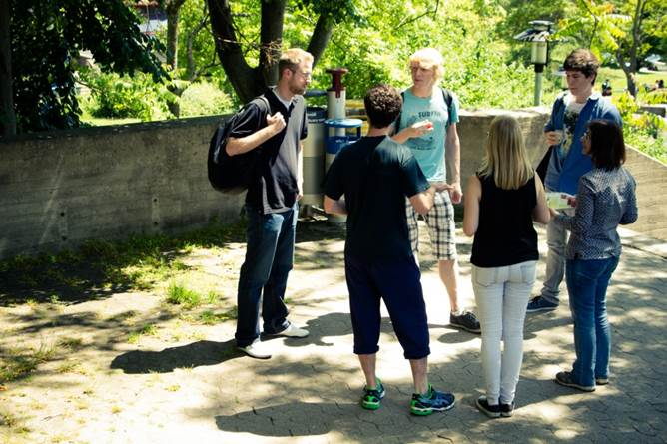
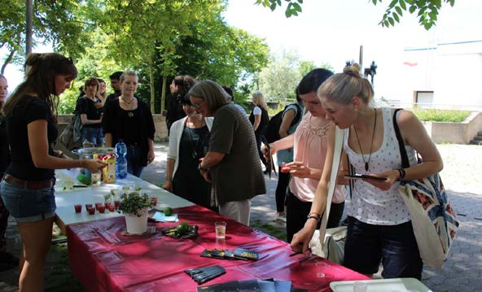
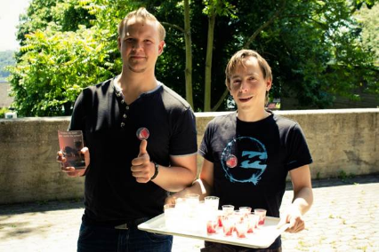
Peer-Aktionen – auf dem Campus
Impressionen von Offline-Peer-Aktionen
Aktionsstände
Studentische Peer-Berater:innen verteilen
beispielsweise kostenlose, alkoholfreie Cocktails
und suchen ein lockeres Gespräch über Alkohol.
Bildquelle: Hochschule Esslingen, Projekt eCHECKUP-Alkohol

Slide 186
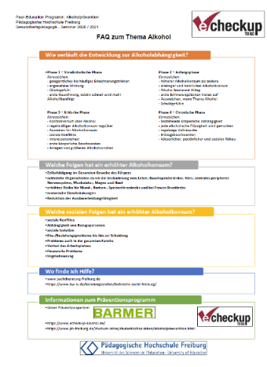
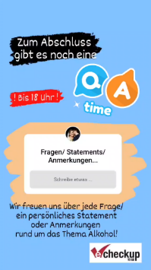
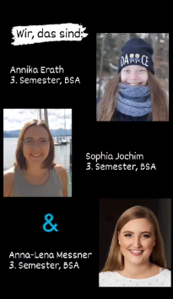
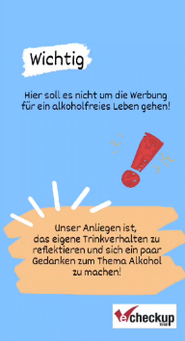
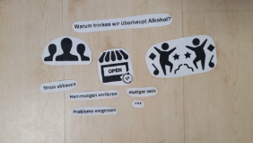
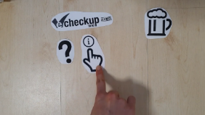
Peer-Aktionen – im virtuellen Hochschulraum
Impressionen von Online-Peer-Aktionen
Instagram-Stories
Übernahme des Hochschul-Instagram-Kanals durch Peer-Berater:innen
Info-Flyer, FAQs, Newsletter
Ansprache der Studierenden bspw. über Hochschulwebsites oder E-Mail
(Youtube-)Videos & Podcasts
Podcasts u. a. zu
persönlichen Erfahrungen
Alkohol in der Gesellschaft:
Erfahrungen Dritter
Videos u. a. zu:
Gründe für Alkoholkonsum
Riskanter Konsum
Alkoholkonsum und Studium
eCHECKUP TO GO
Bildquelle: https://www.ph-freiburg.de/studium/campus-und-leben/praeventionsprogramm-echeckup-to-go-alkohol.html (abgerufen am 15.03.2021)
Bildquelle: Hochschule Esslingen, Projekt eCHECKUP-Alkohol
Bildquelle: Hochschule Esslingen, Projekt eCHECKUP-Alkohol

Slide 187
Wie unterscheiden sich Online- und Offline-Peer-Aktionen?
 | Offline | Online
Zeitliche & örtliche Rahmung | Empfehlenswert: mehrere Aktionsstände an unterschiedlichen Standorten, z. B. je 09:30 Uhr – 13:30 Uhr, Pausenzeiten sind zu berücksichtigen | Flexibler, da Aktionen z. B. über einen Tag gestreut ausgespielt werden können oder auch verteilt über Tage/Wochen.
Reichweite | 150 – 200 angesprochene Studierende pro Aktion, es empfehlen sich 3 – 5 Aktionen pro Semester | Abhängig von der Reichweite der nutzbaren Kanäle – jedoch meist deutlich höher als Offline* *am Beispiel der Hochschule Esslingen: 2.000-2.500 erreichte Studierende pro Aktion bei bis 700 – 1.300 Interaktionen. Follower:innen des Instagramkanals: 4.400
Motivation der Studierenden zur Durchführung von eCHECKUP TO GO | wird gefördert, auch möglich bei z. B. anfangs eher skeptischen Studierenden, da intensiver Einzelaustausch möglich | wird gefördert, allerdings schwächer als bei Offline-Peer-Aktionen → Eher „oberflächlich“, z. B. für Studierende, die dem Thema gegenüber schon offener eingestellt sind

Slide 188
Wie unterscheiden sich Online- und Offline-Peer-Aktionen?
 | Offline | Online
Umsetzbarkeit | abhängig von den Entwicklungen der Corona-Pandemie | unabhängig von den Entwicklungen der Corona-Pandemie
Inhaltliche Tiefe / Austausch | persönlicher Austausch zwischen Studierenden und Peers – sowohl Kurzgespräche als auch längerer, persönlicher Austausch möglich | Schwerpunkt auf Informationsvermittlung und Anregung zur Reflexion - direkter Austausch nur sehr eingeschränkt möglich
Aufwand für studentische Peer-Berater:innen | Planung und Koordination: 30% Durchführung der Aktionsstände: 70% | Vorbereitung & Erstellung der Inhalte (Videos, FAQ, Quiz etc.): 70% Durchführung/ Ausspielen der Aktionen: 30 %
Nieder-schwelligkeit | + Aktive Ansprache von Studierenden in deren Pausen. - Der Link zu eCHECKUP TO GO muss per Flyer/ QR-Code o.ä. mitgegeben werden. | + eCHECKUP TO GO kann verlinkt und somit direkt ausgeführt werden.

Slide 189
Fazit – Online oder Offline
Welche Form sollte gewählt werden?
Beide Formate haben sich bewährt. Optimal ist eine Kombination aus Online- und Offlineaktivitäten.
Soll nur ein Format umgesetzt werden gilt es abzuwägen:
Welche Form spricht Studierende unserer Hochschule derzeit potentiell eher an?
Welche Form spricht Sie persönlich mehr an?
Bedenken Sie zudem:
Die Online-Aktionen bieten eine höhere Planungssicherheit hinsichtlich möglicher Einschränkungen aufgrund der Corona-Pandemie.
andererseits
Da lange Zeit wenig in Präsenz stattgefunden hat (und vieles Online) kann von einer höheren Attraktivität von Präsenzaktionen ausgegangen werden.

Slide 190
Peer-Aktionen - Online
Wie können Studierende im virtuellen Hochschulraum erreicht werden?

Slide 191
Peer-Aktionen im virtuellen Hochschulraum
Durch Peer-Aktionen im virtuellen Hochschulraum können sehr viele Studierende erreicht werden.
Geeignete Möglichkeiten sind beispielsweise:
Instagram/ Facebook/ Twitter/ LinkedIn/ Xing/ WhatsApp/ Telegram – hier können ggf. die Kanäle der Hochschule zeitweise übernommen werden („Takeover“)
Podcasts oder Videos – ggf. unterhält die Hochschule Accounts bei Spotify oder Youtube
E-Mails – Über den E-Mailverteiler der Hochschule können viele/ alle Studierende erreicht werden
Homepage/ Intranet/ Lernplattform – über die Internetpräsenzen der Hochschule kann das Thema in den virtuellen Hochschulraum gebracht werden
Notes:
Hinweis für Lehrende:
Wenn bei Ihnen im derzeitigen Semester Aktionen in Präsenz auf dem Campus möglich sind, verwenden Sie stattdessen die Folien des Abschnitts „Outreach-Aktionen – Offline“ und blenden Sie die Folien des Abschnitts „Outreach-Aktionen – Online“ gegebenenfalls aus.
Es ist aber durchaus möglich, sowohl Online- als auch Offline-Aktionen durchzuführen. In diesem Fall können Sie beide Abschnitte kombinieren.

Slide 192
(Social Media) Kanäle
Welche eignen sich?
Da sich Studierende häufig anhand von Social Media Kanälen informieren und verabreden sind diese besonders geeignet, um auf das Online-Programm eCHECKUP TO GO-Alkohol aufmerksam zu machen.
Wichtig:
Die Hochschulen in Deutschland unterscheiden sich stark in Bezug auf die von ihnen unterhaltenen Social Media Kanäle und deren Reichweite.
Teilweise unterhalten Fakultäten oder Einrichtungen der Hochschule (Hochschulsport, Studienberatung, Studierendenwerk etc.) eigene Social Media Kanäle.
Nur wenn Sie auf reichweitenstarke Kanäle zurückgreifen können um Ihre Inhalte zu teilen, ergibt die Nutzung der entsprechenden Plattform Sinn. Der Aufbau eines eigenen Kanals und die Gewinnung von eigenen Follower:innen ist sehr aufwendig und daher wenig empfehlenswert.

Slide 193
(Social-Media) Kanäle
Welche Möglichkeiten gibt es an unserer Hochschule?
Recherchieren Sie, welche (Social-Media) Kanäle es an Ihrer Hochschule gibt, wer diese betreibt und wie groß deren Reichweite (Anzahl der Follower:innen) ist:
Plattform | Bezeichnung des Social-Media-Kanals | Betreiber:in | Follower:innen / Reichweite
Instagram | hochschule.es | Hochschule Esslingen | 4.500
Instagram | rennstall_esslingen | Hochschule Esslingen, Rennstall | 8.600
Facebook | hochschule.es | Hochschule Esslingen | 8.705
LinkedIn
Twitter
Spotify
YouTube
E-Mail | E-Mail Verteiler des AStA | AStA | Alle Studierenden
Notes:
Hinweis für Lehrende:
Hier können gemeinsam die Social-Media-Kanäle der Hochschule gesammelt werden.
Die Einträge für die Hochschule Esslingen dienen hier lediglich als Beispiel.

Slide 194
Vor- und Nachteile von Instagram, Youtube und Co
Was spricht für oder gegen die Nutzung der verschiedenen Plattformen?
Plattform | Vorteile | Nachteile
Instagram | relativ „jung“, somit tendenziell viele aktuell immatrikulierte Studierende unter den Follower:innen Vielseitige Funktionen mit einfacher Bedienung | Wird häufig eher nebenbei am Handy genutzt, ohne größere Aufmerksamkeit
Facebook | Vielseitige Funktionen mit einfacher Bedienung Posts können Großteils identisch sein mit Instagram/ LinkedIn. Mit geringem Aufwand kann somit die Reichweite erhöht werden. | Reichweite oft eher außerhalb der eigenen Hochschule (durch Reposts) relativ „alt“, somit tendenziell viele Alumni
Twitter | Oft große Reichweite | Eingeschränkte Funktionen Reichweite oft eher außerhalb der eigenen Hochschule (durch Reposts)
LinkedIn | Posts können meist identisch sein mit Instagram/ Facebook, mit geringem Aufwand kann somit die Reichweite erhöht werden. | Karriereplattform, tendenziell viele Alumni

Slide 195
Vor- und Nachteile von Instagram, Youtube und Co
Was spricht für oder gegen die Nutzung der verschiedenen Plattformen?
Plattform | Vorteile | Nachteile
YouTube | Klarer Fokus: Videos Wird eher am Laptop genutzt mit dem Ziel, auch etwas mehr Zeit dort zu verbringen Gut geeignet für die Vorstellung und Erklärung des eCHECKUP TO GO- Programms oder zur Vermittlung von ausführlicheren Informationen Videos können die Neugierde von Studierenden wecken und sie motivieren, selbst am Online-Programm teilzunehmen | Erstellung von (qualitativ hochwertigen) Videos ist aufwendig Reichweite oft eher außerhalb der eigenen Hochschule (durch Reposts)
Spotify | Klarer Fokus: Audio/ Podcasts Podcasts können zu jeder Zeit, an jedem Ort und bei Bedarf auch mehrfach angehört werden Durch die Einbindung von persönlichen Erfahrungen und Erlebnissen können Authentizität und Lebensnähe ausgedrückt werden | Meist kaum Accounts von Hochschulen vorhanden oder nur mit sehr wenigen Follower:innen

Slide 196
Diskussion: Welche Kanäle sind potentiell interessant?
Durch welche Kanäle an Ihrer Hochschule könnten Sie Ihre Kommiliton:innen am ehesten erreichen?
Haben Sie bereits Erfahrungen mit den unterschiedlichen Kanälen und/ sogar schon Kontakt zu deren Betreiber:innen?

Slide 197
Umsetzung von Online-Aktionen
Wie können die Aktionen gestaltet werden?
Umsetzung…
…mit der Social-Media-Kampagne „Trink mit Maß“
…auf Basis bisheriger Online-Peer-Aktionen
…mit neuen, eigenen, kreativen Ideen
… durch eine Kombination von „Trink mit Maß“, bisherigen Peer-Aktionen und eigenen Ansätzen
→ It´s up to you

Slide 198
Social-Media-Kampagne „Trink mit Maß“
Umsetzung von Peer-Aktionen auf Basis des Trink mit Maß-Kampagne

Slide 199
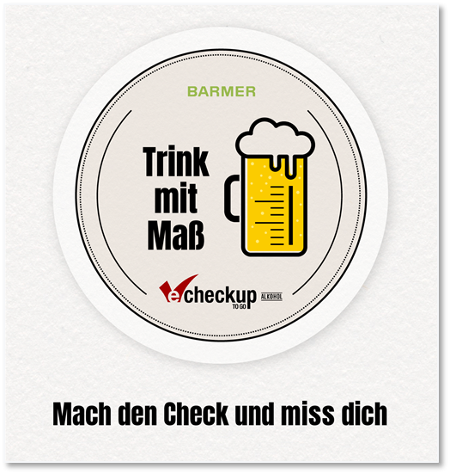
Umsetzung von Online-Aktionen – „Trink mit Maß“
Ziele und Motive der Social-Media-Kampagne „Trink mit Maß“
Riskanten Alkoholkonsum ohne erhobenen Zeigefinger thematisieren und Studierende dahingehend sensibilisieren.
„Trink mit Maß“ liefert die entsprechende Botschaft: Maß halten – das eigene Limit erkennen und dieses auch einhalten.
Studierende auf das Online-Programm eCHECKUP TO GO-Alkohol aufmerksam machen und den nötigen Impuls für die Durchführung geben.
„Mach den Check und miss dich“ ist hierbei eine klare Handlungsaufforderung an Studierende das Online-Programm durchzuführen.
Bildquelle: Hochschule Esslingen, Projekt eCHECKUP-Alkohol

Slide 200
Umsetzung von Online-Aktionen – „Trink mit Maß“
Planung und Umsetzung von „Trink mit Maß“
Kann niederschwellig und relativ einfach und schnell geplant und umgesetzt werden
Ein Leitfaden (Social-Media-Guide) unterstützt bei der Planung und Umsetzung und gibt praktische Tipps zur Verwendung der Social-Media-Vorlagen
Vorlagen für Social-Media-Posts/ E-Mails ermöglichen eine einfache und schnelle Erstellung und Veröffentlichung
Der Social-Media-Guide inkl. der Vorlagen wird Ihnen in der Material- und Methodenmappe des Projektes für die Planung und Umsetzung der Online-Aktion zur Verfügung gestellt:
https://www.hs-esslingen.de/soziale-arbeit-bildung-und-pflege/forschung/projekte/laufende-projekte/echeckup-alkohol/
Bildquelle: Hochschule Esslingen, Projekt eCHECKUP-Alkohol
Notes:
Hinweis für Lehrende:
Der Social-Media-Guide kann innerhalb der Hochschule weitergegeben und somit auch den Studierenden zur Verfügung gestellt werden: entweder per Lernplattform oder direkt über die Website der Hochschule Esslingen

Slide 201
Umsetzung von Online-Aktionen – „Trink mit Maß“
Überlegungen für die Planung und Umsetzung – Auszüge aus dem Social-Media-Guide
Welche Anlässe und Zeitpunkte eignen sich?
z. B. Semesterbeginn, Prüfungsphase, Corona-Pandemie, Hochschulfeste/ Stadtfeste
Welche Social-Media-Kanäle eignen sich?
z. B. Instagram, LinkedIn, Twitter, Intranet, E-Mail
Wie sollen die Social-Media-Posts aussehen?
Standardpost oder Individualisierung der Beiträge im eigenen Hochschuldesign (Hintergrundfarbe, Bildmotiv)?
Quelle: Bildquelle: Hochschule Esslingen, Projekt eCHECKUP-Alkohol

Slide 202
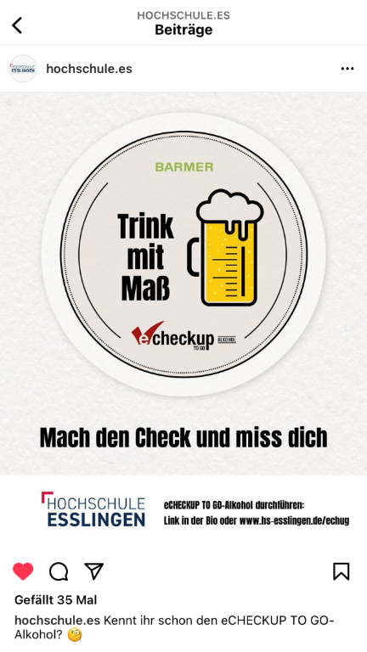
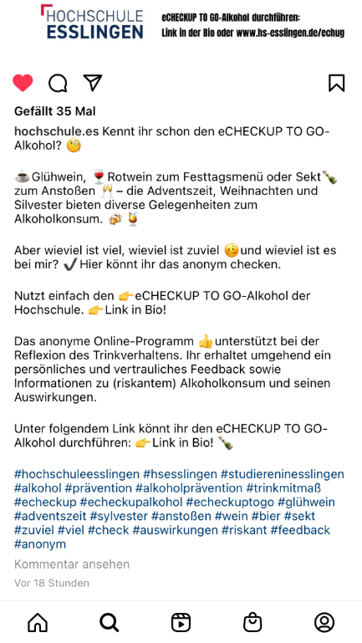
Umsetzung von Online-Aktionen – „Trink mit Maß“
Beispiel für die Umsetzung von „Trink mit Maß“ an der Hochschule Esslingen
Anlass und Zeitpunkt:
Adventszeit und bevorstehende Feiertage, ausgespielt am 6.12.
Social-Media-Kanal:
Instagram (Story + Post)
Gestaltung des Posts:
Standardpost „Bierdeckel“

Slide 203
Online-Aktionen anderer Peer-Berater:innen
Umsetzung von Peer-Aktionen auf Basis bisheriger Erfahrungen
Bildquellen:
https://www.ph-freiburg.de/studium/campus-und-leben/praeventionsprogramm-echeckup-to-go-alkohol.html;
Hochschule Esslingen, Projekt eCHECKUP-Alkohol

Slide 204
Umsetzung von Online-Aktionen – bisherige Online-Peer-Aktionen
Instagram-Takeover
Übernahme des Hochschul-Instagram-Kanals durch Peer-Berater:innen
Info-Flyer, FAQs, Newsletter
Ansprache der Studierenden bspw. über Hochschulwebsites oder E-Mail
(Youtube-)Videos & Podcasts
Podcasts u. a. zu:
persönlichen Erfahrungen
Alkohol in der Gesellschaft
Erfahrungen Dritter
Videos u. a. zu:
Gründe für Alkoholkonsum
Riskanter Konsum
Alkoholkonsum und Studium
eCHECKUP TO GO
Bildquelle: Hochschule Esslingen, Projekt eCHECKUP-Alkohol
Bildquelle: https://www.ph-freiburg.de/studium/campus-und-leben/praeventionsprogramm-echeckup-to-go-alkohol.html
Bildquelle: Hochschule Esslingen, Projekt eCHECKUP-Alkohol

Slide 205
Umsetzung von Online-Aktionen
Voraussetzung für die Veröffentlichung: Einwilligungserklärungen
Bei Online-Aktionen wird von allen Personen, von welchen Foto/Film/Ton-Aufnahmen verwendet werden, eine Einwilligung zur Veröffentlichung benötigt.
Die Einwilligungserklärung muss vor der Veröffentlichung und sowohl von allen beteiligten Studierenden als auch von möglichen externen Beteiligten (bspw. Interviewpartner:innen) unterzeichnet werden.
Die Einwilligung kann von Person zu Person individuell unterschiedlich erteilt werden (indem in der Einwilligungserklärung gewisse Formen der Veröffentlichungen ausgeschlossen bzw. gestrichen werden).

Slide 206
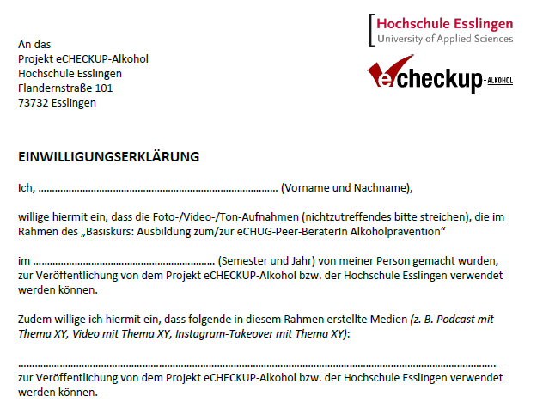
Einwilligungserklärung
Notes:
Hinweis für Lehrende:
Wenn bei den Aktionen Fotos/ Videos oder Tonaufnahmen der Studierenden verwendet und veröffentlicht werden sollen, wird eine Einwilligungserklärung der Studierenden benötigt. Wir stellen Ihnen eine Vorlage für eine solche Einwilligungserklärung zur Verfügung. Sie können diese an Ihre Hochschule anpassen oder Sie verwenden eine entsprechende Vorlage Ihrer Hochschule (insofern vorhanden).

Slide 207
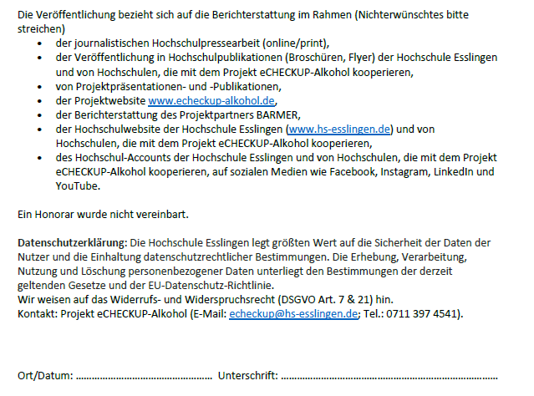
Einwilligungserklärung
Notes:
Hinweis für Lehrende:
Wenn bei den Aktionen Fotos/ Videos oder Tonaufnahmen der Studierenden verwendet und veröffentlicht werden sollen, so wird eine Einwilligungserklärung der Studierenden benötigt. Wir stellen Ihnen eine Vorlage für eine solche Einwilligungserklärung zur Verfügung. Sie können diese an Ihre Hochschule anpassen oder Sie verwenden eine entsprechende Vorlage Ihrer Hochschule (insofern vorhanden).

Slide 208
Instagram-Takeover
Oder andere Soziale Netzwerke mit „Story“-Funktionen (Facebook, WhatsApp, Telegram ...)

Slide 209
Instagram-Takeover
Was spricht für ein Instagram-Takover?
Attraktiv:
Instagram ist eine der meistgenutzten sozialen Plattformen → zur Informationsbeschaffung und Freizeit
relativ „jung“, somit tendenziell viele aktuell immatrikulierte Studierende unter den Follower:innen
Vielseitige Funktionen mit einfacher Bedienung
Niederschwellig:
eCHECKUP TO GO-Alkohol kann in der Story oder in einem Post verlinkt werden und Studierende können das Online-Programm direkt im Anschluss durchführen
Reichweite:
Peer-Berater:innen können mit ihrem Takeover bei entsprechender Abonnent:innenzahl und Aktivität des Hochschulkanals eine große Anzahl an Studierenden erreichen

Slide 210
Nutzung von Instagram
Für die Umsetzung von Peer-Aktionen eignen sich „Posts“ und „Stories“
Posts:
können im Feed des Instagram-Kanals erstellt werden
eignen sich für Texte und Verlinkungen, sind aber nur beschränkt flexibel, da bspw. darauf geachtet werden sollte, dass die Texte nicht zu lange werden
Stories:
bieten die Möglichkeit, auf eine ansprechende Weise kurz und prägnant Wissen und Informationen zu vermitteln z. B. kreativ mit verschiedenen Stickern und GIFs
Interaktion: Stories ermöglichen eine direkte Kommunikation/ Interaktion mit anderen Studierenden
Videos: Zusätzlich zu Texten und Bildern können Videos (bis 15 Sekunden oder mit IGVT-Funktion bis zu 10 Minuten) eingebunden werden
Livestream: bis zu einer Stunde kann live gestreamt werden

Slide 211
Planung des Instagram-Takeovers
Abstimmungen mit der Hochschule und Ankündigung
Abstimmung: Zunächst sollte mit der, für den Instagram-Kanal der Hochschule, verantwortlichen Person abgesprochen werden, ob bzw. in welcher Form ein Takeover des Kanals möglich ist.
Dauer: Wenn der Takeover des Kanals von der Hochschule bestätigt wird, ist sowohl eine Übernahme für einige Stunden, für einen Tag, eine Woche oder einen Monat denkbar – dies gilt es gemeinsam abzustimmen.
Umfang: Je nachdem nach Dauer des Takeovers können die Anzahl der Posts/ Stories, deren Umfang sowie die Zeitpunkte der Veröffentlichung/en geplant werden.
Ankündigung: Die Studierenden sollten wissen, was auf sie zukommt und wer hinter dem Takeover steht. Die Hochschule kann den Takeover beispielsweise am Tag zuvor ankündigen.

Slide 212
Planung des Instagram-Takeovers
Inhaltliche Vorbereitung des Takeovers
Ziel der Aktion:
Das Ziel der Aktion sollte im Vorfeld definiert werden z. B. Anstoß zur Reflektion des Trinkverhaltens von Studierenden → entsprechend können die Stories und/ oder Posts ausgerichtet werden
Konkrete Tipps für die Umsetzung:
Stories können nur bedingt vorbereitet werden: Sobald andere Personen in der Story selbst aktiv werden sollen, z. B. in einem Quiz, kann die Story erst unmittelbar vor dem Posten erstellt werden, da Stories nur als Bild oder Video gespeichert werden können.
Am Tag des Takeovers sollte genügend Zeit eingeplant werden, um die Stories zu erstellen. Die Zeit für die Erstellung von Stories wird oft unterschätzt, insbesondere die Suche nach passenden Stickern und GIFs kann aufwendig sein.
Eine gute Vorbereitung, z. B. mit Notizen, wie GIFs etc. gefunden werden können, eine passende Aufgabenverteilung und ein gutes Zeitmanagement sind wichtig.

Slide 213
Planung des Instagram-Takeovers
Vorbereitung des Takeovers
Nutzung eines Standardhintergrunds:
Abstimmung eines passenden Hintergrund, z. B. mit einer zum Hochschulkanal passenden oder neutralen Farbe
Der Hintergrund kann mit dem Logo des eCHECKUP TO GO-Alkohol, der BARMER und der Hochschule versehen werden
Dieser Hintergrund kann anschließend für alle Story-Beiträge genutzt werden, so dass diese einheitlich aussehen und leichter ansprechend gestaltet werden können
Ein solcher Hintergrund kann über ein einfaches Bildbearbeitungsprogramm erstellt werden und sollte folgende Eigenschaften haben:
Mindestgröße von 1080 x 1920 px
Seitenverhältnis 9:16
maximale Dateigröße 4 MB
kein Text in einem Bereich von 250 px am oberen und unteren Bildrand, da oben das eigene Instagram-Profil angezeigt wird und unten der Call-To-Action erscheint

Slide 214
Möglicher Ablauf und Inhalte des Takeovers
Wie kann das Instagram-Takeover strukturiert werden und welche Inhalte eignen sich?
Folgende Elemente haben sich bei einem bisherigen Takeover bewährt:
Vorstellung der Peer-Berater:innen und Begrüßung
Eye-Catcher/ Alltagsbeobachtungen
Moderation des Takeovers
Quiz & Wissensfragen
Persönliche Reflexionsfragen
Fakten und Wissenswertes
Q&A zur Interaktion mit den Studierenden
Alkoholfreie Rezepte
Selbstversuch „1 Monat ohne Alkohol“
Verlinkung von eCHECKUP TO GO-Alkohol
Die einzelnen Elemente werden auf den folgenden Seiten näher vorgestellt

Slide 215
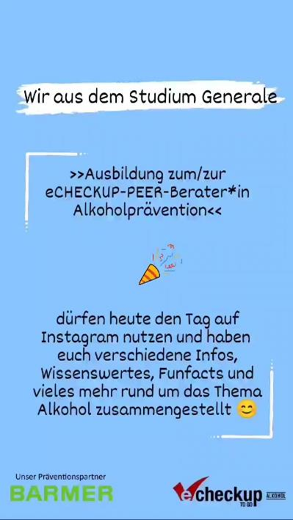
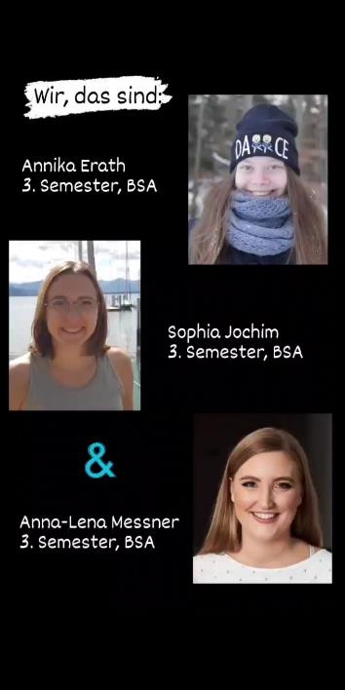
Vorstellung & Begrüßung
Persönlicher Einstieg
In der ersten Story kann das Projekt und die studentischen Peer-Berater:innen, die hinter dem Takeover stehen, vorgestellt werden:
Was steckt hinter der Peer-Aktion (Absicht/ Ziele)?
Z.B. Informationen, Wissenswertes, Reflexionsanregungen rund um das Thema Alkohol
Ggf. auch Abgrenzung, was die Aktion nicht sein soll „Uns geht es nicht darum, euch vom vollständigen Alkoholverzicht zu überzeugen, sondern…“
Wer steckt hinter der Peer-Aktion?
Z.B. Fotos, Namen, Studiengang und -semester der Peer-Berater:innen

Slide 216
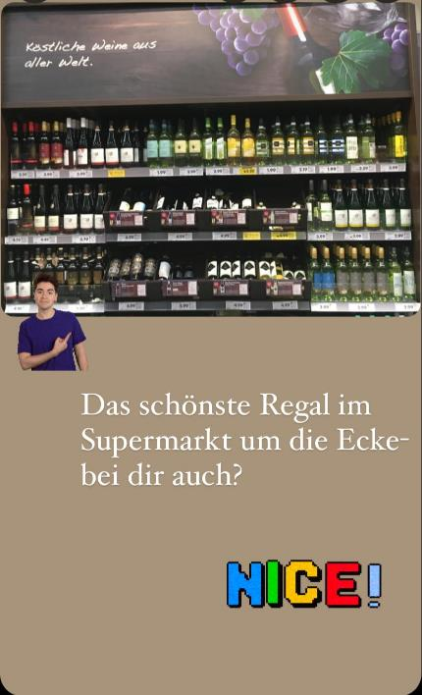
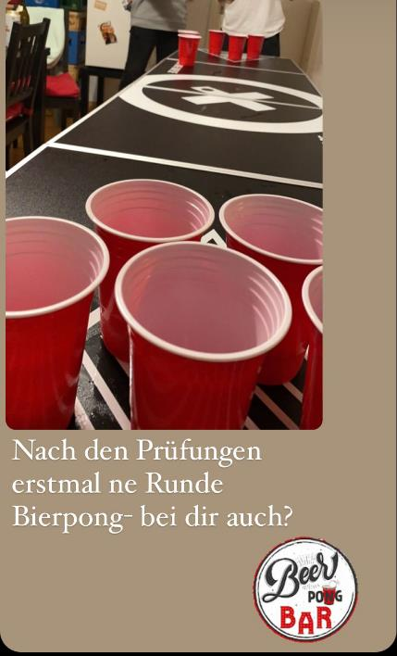
Eye-Catcher / Alltagsbeobachtungen
Aufmerksamkeit generieren
Studierende sollen auf das Takeover aufmerksam gemacht werden und Alkoholkonsum als Thema eingeführt werden?
Fotos/ Beobachtungen aus dem eigenen Alltag eignen sich hierfür gut
Mit kurzen Fragen kann zum Nachdenken angeregt werden
Mögliche Gemeinsamkeiten zwischen Ihnen (Peers) und Studierenden können gezeigt werden

Slide 217
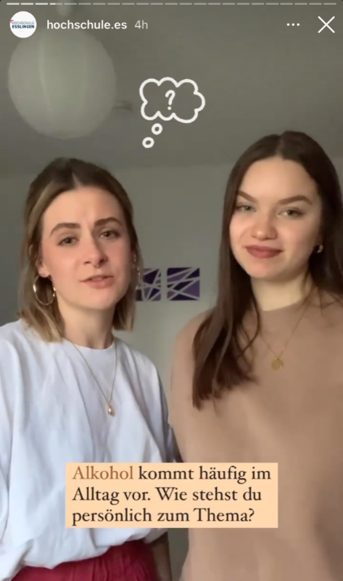
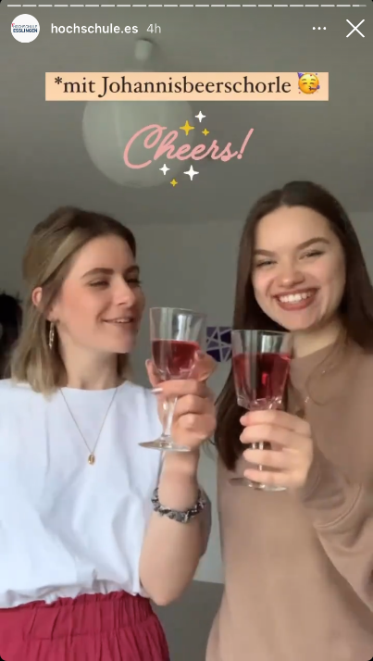
Moderation
Der Instagram-Takeover kann von studentischen Peer-Berater:innen moderiert werden:
Die Peers führen die Studierenden durch den Takeover
Die einzelnen Themen werden entsprechend miteinander verbunden und eingeordnet
Die Moderation macht den Takeover persönlicher und lebendiger
Begrüßung
Reflexionsfrage/n
Verabschiedung

Slide 218
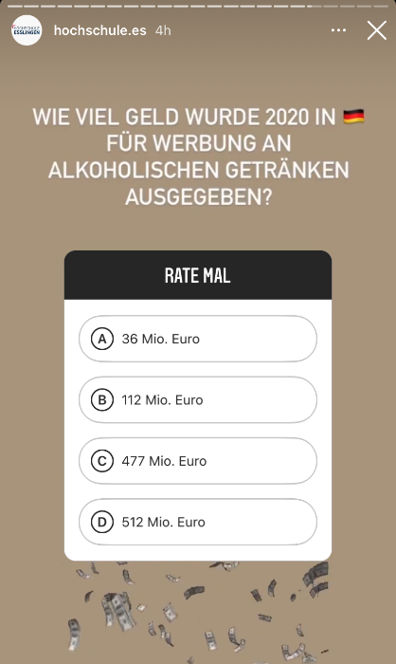
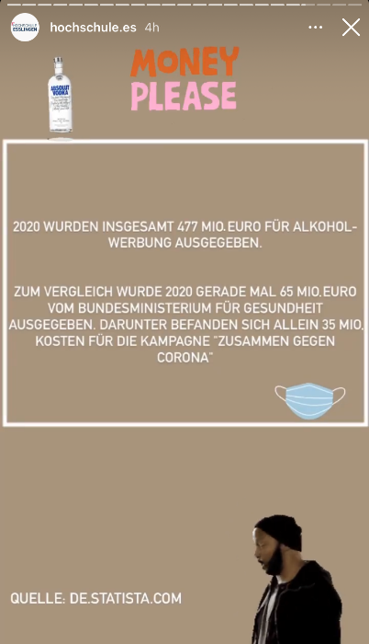
Quiz & Wissensfragen
Aktiv werden und das eigene Wissen prüfen
Studierende sollen selbst aktiv werden und ihr eigenes Wissen prüfen?
Hier bietet sich die Quizfunktion an
Mögliche Themen: Wirkung und Abbau von Alkohol, Werbekosten für Alkohol
Wichtig: Fragen „auflösen“ und mit Quellen hinterlegt beantworten
Frage & Antwort: Beispiel 1

Slide 219
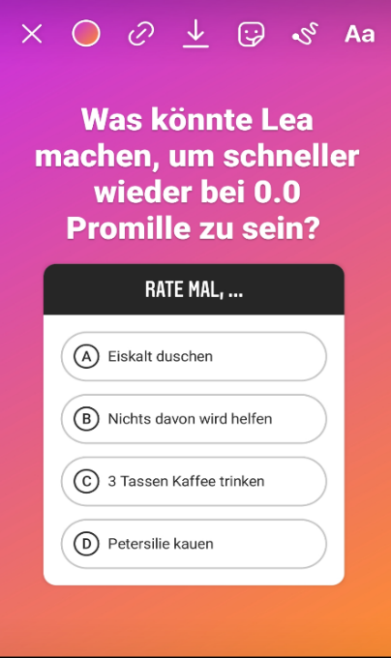
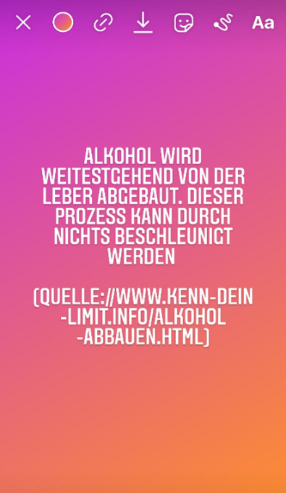
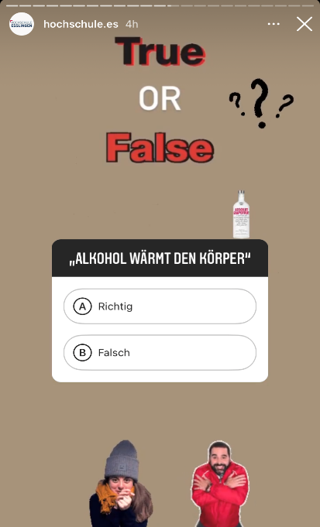
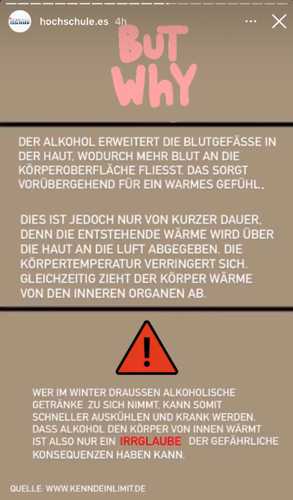
Quiz & Wissensfragen
Aktiv werden und das eigene Wissen prüfen
Frage & Antwort: Beispiel 2
Frage & Antwort: Beispiel 3

Slide 220
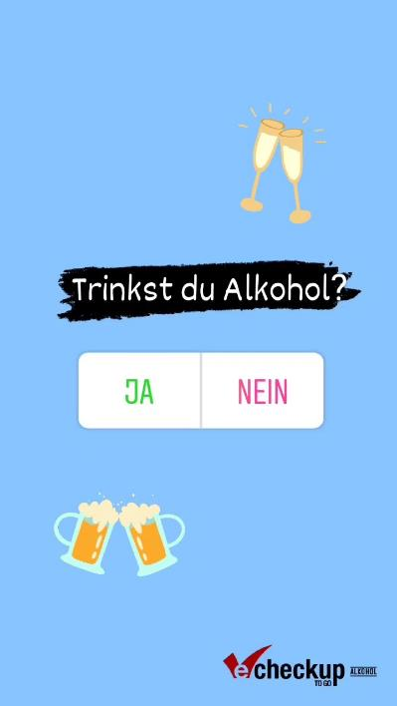
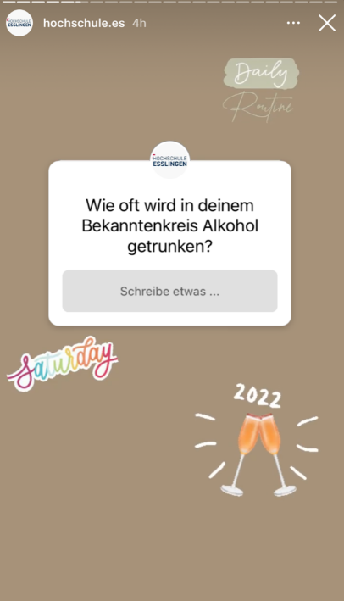
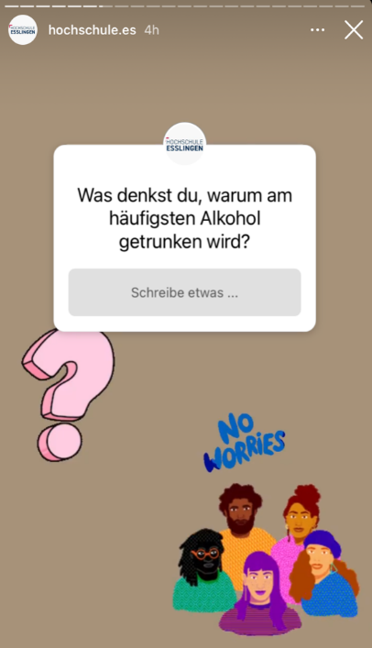
Reflexionsfragen
Aktiv werden und reflektieren
Studierende sollen selbst aktiv werden und zur Reflexion angeregt werden?
Hier bietet sich die Umfragefunktion an
Mögliche Themen: Alkoholkonsum im Bekanntenkreis, Motive für Alkoholkonsum
Achtet auf den Datenschutz: Instagram ist keine anonyme Plattform. Es sollten daher keine zu persönlichen Fragen gestellt werden und ggf. ein Hinweis erstellt werden, dass die Antworten nicht oder nur anonymisiert weitergegeben werden

Slide 221
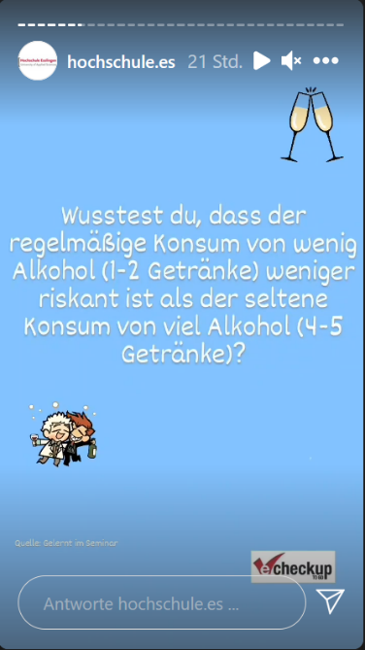
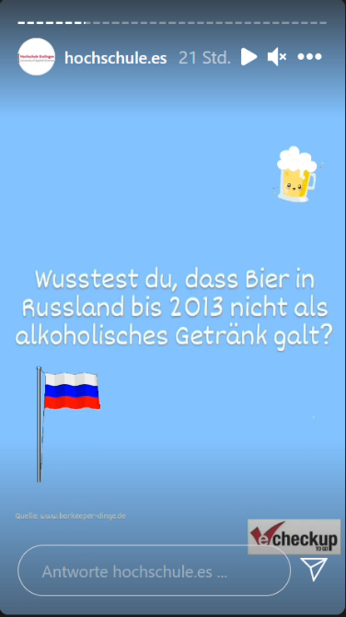
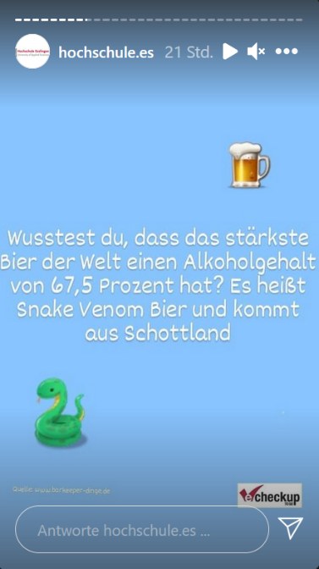
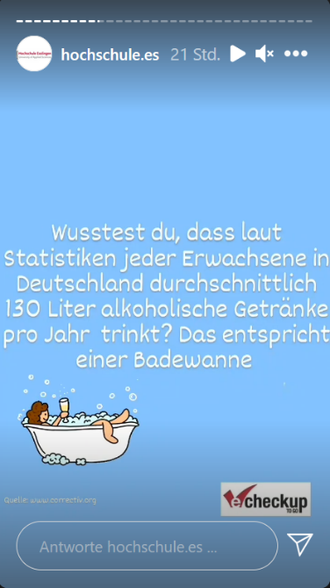
Fakten & Wissenswertes
Der Takeover kann auch zur Vermittlung von wissenswerten Fakten und Informationen rund um das Thema Alkohol genutzt werden
Mögliche Themen: Alkoholkonsum in Deutschland und anderen Ländern, Funfacts zu Alkohol
Wichtig: Fakten mit Quellen hinterlegen

Slide 222
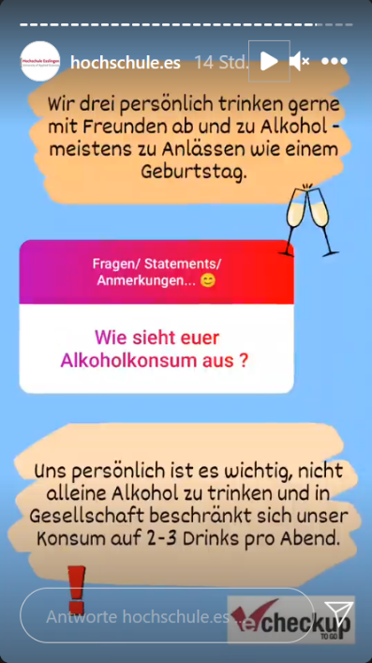
Q&A
Interaktion von Peers und Studierenden
Studierende sollen mit Ihnen bzw. den Peers interagieren können?
Hierbei kann z. B. unter einem Post zum Kommentieren aufgefordert werden oder die „Stelle eine Frage“-Funktion in den Stories genutzt werden
Studierende können den Peer-Berater:innen (persönliche/ fachliche) Fragen stellen sowie Anmerkungen und persönliche Statements machen

Slide 223
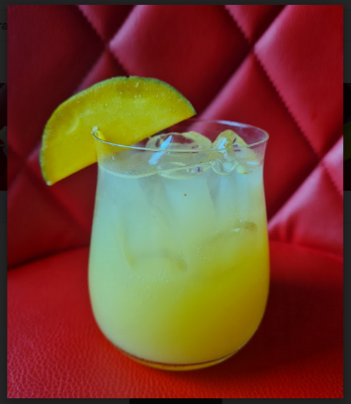
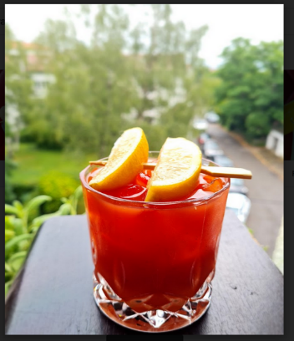
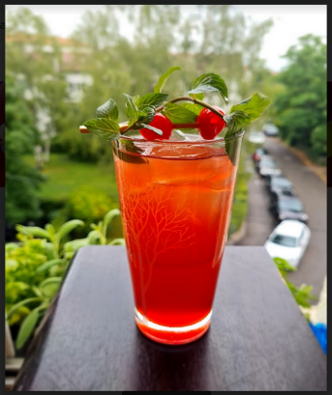
Rezepte für alkoholfreie Cocktails
Inspirationen für alkoholfreie Alternativen – von einem Student und Bartender aus Esslingen kreiert
Mango Lady
Bloody Mate
Deep Red
Zutaten:
2 cl Mangosirup
8 cl Orangensaft
10 cl Bitter Lemon
Deko: Mangospalte
Zubereitung: Alle Zutaten in ein Glas mit Eiswürfel geben und gut umrühren.
Zutaten:
10 cl Mate
10 cl Tomatensaft
2 Spritzer Tabasco
Salz, Pfeffer
Deko: zwei Zitronenschnitze
Zubereitung: Alle Zutaten in ein Glas geben und gut umrühren.
Zutaten:
2 cl Grenadine
2 cl Zitronensaft
mit Ginger Ale auffüllen
Deko: Minze-Zweig, Cocktailkirsche
Zubereitung: Alle Zutaten in ein Glas mit Eiswürfeln geben und gut umrühren.

Slide 224
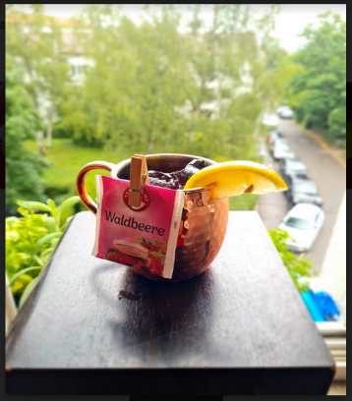
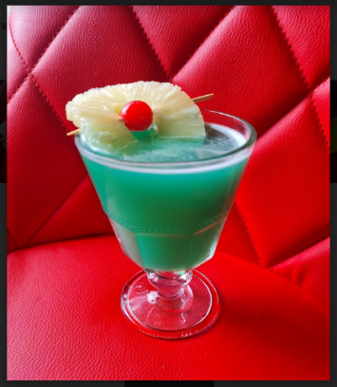
Rezepte für alkoholfreie Cocktails
Rotkäppchen
Korallenriff
Zutaten:
1 Teebeutel Waldbeerentee
15 cl (heißes) Wasser
5 cl ungesüßter Erdbeersaft oder wahlweise Granatapfelsaft
1-2 EL flüssiger Honig
Deko: Zitronenschnitz
Zubereitung: Den Teebeutel gemeinsam mit Honig im (heißen) Wasser kurz ziehen lassen. Das Gefäß mit Eiswürfeln füllen, den Saft darauf gießen und gut umrühren.
Zutaten:
2 cl Blue Curacao (alkoholfrei)
2 cl Grapefruitsaft
8 cl Ananassaft
6 cl Maracujasaft
Deko: Ananasscheibe, Cocktailkirsche
Zubereitung: Alle Zutaten in einen Shaker geben und gut schütteln. Das ganze in ein Glas mit Eiswürfel durch einen Strainer (Barsieb) gießen.

Slide 225
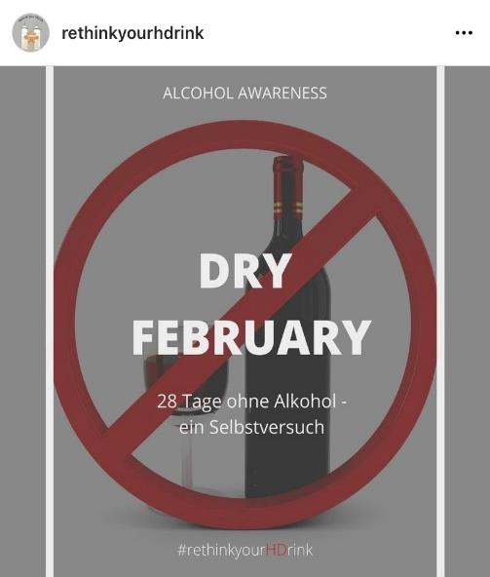
Selbstversuch „1 Monat ohne Alkohol“
Der Instagram-Takeover kann auch über einen längeren Zeitraum erfolgen. Beispielsweise kann ein Selbstversuch wie „1 Monat ohne Alkohol“ dokumentiert und begleitet werden
Während des Selbstversuchs können mit der Community z. B. Erfahrungen, Gedanken, Empfehlungen geteilt werden
Ankündigung:
Buchvorstellung und -empfehlung:
Bildquelle: https://www.instagram.com/rethinkyourhdrink
Notes:
Teamintern: Mit Eva sprechen, ob Screenshots der Peers in HD genutzt werden dürfen

Slide 226
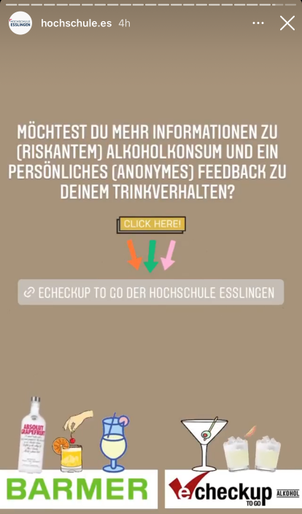
Verlinkung von eCHECKUP TO GO-Alkohol
Am Ende des Instagram-Takeovers kann das hochschuleigene eCHECKUP TO GO-Alkohol verlinkt werden.
Studierende werden somit niederschwellig erreicht und können das Online-Programm direkt durchführen.
Kurze Beschreibung:

Slide 227
Verlinkung von eCHECKUP TO GO-Alkohol
Ausführliche Beschreibung:

Slide 228
E-Mails

Slide 229
Versand von E-Mails
Der Versand von E-Mails bietet sich insbesondere dann an, wenn der Verteiler der Hochschule genutzt werden kann, da somit viele (oder gar alle) Studierenden erreicht werden können.
Die E-Mail kann optimal mit anderen Aktionen verknüpft werden, indem auf Takeover, Offline-Aktionen etc. hingewiesen wird oder Podcasts/ Videos etc. verlinkt werden.
Tipps zur Gestaltung der E-Mail:
Es sollte ein ansprechender Betreff gewählt werden und die E-Mail sollte möglichst kurz gehalten werden
Ein Fokus auf ein bestimmtes Thema, bzw. ein Bezug auf einen bestimmten Anlass kann ansprechend sein (z. B. Ende der Prüfungszeit, Weihnachten, Festivals…)
Tiefergehende Informationen (z. B. Fakten zum Alkoholkonsum) können als Anhang mit gesandt werden
Es empfiehlt sich, eCHECKUP TO GO-Alkohol direkt in der E-Mail zu verlinken, erfahrungsgemäß führen dadurch viele Studierende das Programm direkt durch

Slide 230
Videos/ YouTube

Slide 231
Videos/ YouTube
Vorteile:
(YouTube-)Videos eignen sich besonders gut für die Vorstellung und Erklärung des eCHECKUP TO GO- Programms oder zur Vermittlung von Informationen z. B. zum riskanten Alkoholkonsum
Ein kurzes Video kann die Neugierde von Studierenden wecken und sie motivieren, selbst am Online-Programm teilzunehmen → wirkt oft ansprechender als ein Text
Als Einrahmung für Fakten und Informationen kann z. B. eine Geschichte dienen, die Studierende sensibilisieren und zur Selbstreflexion anregen kann

Slide 232
mögliche Videoformen/ Nutzung von YouTube
Legevideos sind ein ansprechendes und leicht erlernbares Videoformat
Vorteil: es sind wenig Vorkenntnisse hinsichtlich der Erstellung von Videos notwendig
Beispielvideo einer Studentin im Rahmen des Peer-Ausbildung der Hochschule Esslingen: https://www.youtube.com/watch?v=JiMlS4DEFbY
Weitere Videoformen sind u. a. Interviews

Slide 233
Legevideos - Tipps zur Umsetzung
Vom Konzept zum fertigen Video
Schritt 0: Ein Tutorial zur Erstellung eines Legevideos kann sehr hilfreich sein, z. B.:
https://www.youtube.com/watch?v=2uz4Vizvn6c oder
https://www.youtube.com/watch?v=tOmk8_vQBMQ.
Schritt 1: Erstellung eines groben Konzepts für das Video
Schritt 2: Formulierung des Textes, der letztendlich eingesprochen wird
Dabei ist es wichtig, sich möglichst kurz zu fassen und sich auf die zentralen Punkte zu beschränken
So sollen alle wichtigen Informationen enthalten sein, ohne dass das Video zu lang wird
Schritt 3: Recherche oder Zeichnung passender Icons zum Text
Bei der Nutzung von Icon-Datenbanken muss darauf geachtet werden, dass die Bilder für die Verwendung freigegeben sind
Eine bewerte Plattformen für frei verwendbare Icons ist z. B. „Iconmonstr“ (https://iconmonstr.com)
Weitere Informationen hierzu: https://pixabay.com/de/blog/posts/die-5-besten-quellen-f%C3%BCr-freie-vektor-icons-44)

Slide 234
Legevideos - Tipps zur Umsetzung
Tipps zur technischen Umsetzung (Schritt 4)
Suche nach einem geeigneten Aufnahmehintergrund.
Der Hintergrund sollte möglichst glatt sein, damit die Icons problemlos schnell ins Aufnahmefeld verschoben werden können.
Eine dauerhaft sichtbare Markierung des Kamerafeldes kann hilfreich sein, da so immer klar ist, welche Icons sich gerade im Aufnahmefeld befinden und welche nicht sichtbar sind.
Wahl der Aufnahmeräumlichkeiten / Beleuchtung:
das Aufnahmefeld sollte gleichmäßig ausgeleuchtet sein, sodass keine ungewollten Schatten bei der Verschiebung der Icons entstehen.
Tonaufnahme:
Aufgrund der Geräusche, welche das Verschieben der Icons verursacht, kann es sinnvoll sein, den Ton separat in einem stillen Raum aufzunehmen.
Für die separate Tonaufnahme eignet sich erfahrungsgemäß auch ein Smartphone und der Ton kann später über das Video gelegt werden.
Hierbei ist auf eine deutliche Aussprache, sowie auf die richtigen Pausen für das Verschieben der Icons zu achten.

Slide 235
Legevideos - Tipps zur Umsetzung
Tipps zur technischen Umsetzung (Schritt 4)
Videoaufnahme:
Hier kann sowohl ein Tablet, Smartphone als auch eine Digital- oder Videokamera genutzt werden
Wichtig ist, dass ein gängiges Videoformat gewählt wird
Zudem wird ein Stativ oder eine vergleichbare Halterung benötigt, damit die Aufnahme nicht verwackelt. Hierbei sind auch kreative Lösungen möglich: So entstand das zuvor gezeigte Beispielvideo, indem ein Smartphone an einer Holzlatte fixiert wurde, welche wiederum mithilfe von Bücherstapeln auf die richtige Höhe gebracht wurde
Drehvorbereitung:
Es ist sinnvoll, die Icons, welche mehrfach im Text vorkommen, bereits vor dem Start der Aufnahmen mehrfach auszudrucken und viel Platz auf dem Aufnahmehintergrund für die Lagerung und Sortierung der Icons einzuplanen

Slide 236
Podcasts

Slide 237
Podcasts
Erfahrungen aus den bisherigen Peer-Aktionen
Vorteile:
Podcasts können zu jeder Zeit, an jedem Ort und bei Bedarf auch mehrfach angehört werden
Durch eine entsprechende Veröffentlichung im Internet oder einer anderen Bereitstellung für Studierende der Hochschule, kann eine große Reichweite erzielt werden
Durch die Einbindung von persönlichen Erfahrungen und Erlebnissen können Authentizität und Lebensnähe ausgedrückt werden → dabei sollten die gewählten Themen für Studierende relevant erscheinen bzw. die besondere Situation von Studierenden berücksichtigen

Slide 238
Podcasts – Tipps zur Umsetzung
inhaltliche Umsetzung
Wenig hilfreich ist es, wenn Alkoholkonsum nur negativ dargestellt wird bzw. Personen zur „Abstinenz bekehrt“ werden oder mit „erhobenem Zeigefinger“ auf ihren Alkoholkonsum hingewiesen werden → Stattdessen sollte zu einer Reflektion über den eigenen Alkoholkonsum angeregt werden
Aktuelle Themen, wie z. B. „Alkoholkonsum in Zeiten von Corona“ eignen sich gut, da zusätzlich ein Bezug zu aktuellen Diskursen in den Medien möglich ist
Wichtig ist, Themen nicht zu einseitig darzustellen und verschiedene Perspektiven einzubeziehen. Persönliche Meinungen sollten dabei immer klar gekennzeichnet sein und Fakten wissenschaftlich belegt werden → für die wissenschaftliche Recherche lohnt es sich im Voraus genügend Zeit einzuplanen
Außerdem ist es sinnvoll, die Themen so einzugrenzen, dass sie nicht zu oberflächlich behandelt werden und zugleich den Raum für Denkanstöße und Selbstreflexion ermöglichen

Slide 239
Podcasts – Tipps zur Umsetzung
inhaltliche Umsetzung
Bei der Erstellung einer Podcastreihe ist es wichtig eine gute Struktur auszuarbeiten, sodass ein „roter Faden“ erkennbar ist
Wichtige strukturgebende Elemente:
1. ein guter Einstieg mit einer Vorstellung des Projektes/ der anwesenden Personen
2. ein eingeleiteter Abschluss
Für den Einstieg und Abschluss sollten ausführliche Absprachen getroffen werden
→ Wer sagt was, wann?
Insbesondere kann es z. B. bei Interviews mit externen Personen hilfreich sein, konkrete Absprachen, wie z. B. Handzeichen, zu vereinbaren
klare und deutliche Aussprache mit bewusst gesetzten Pausen → erfordert ein wenig Übung und benötigt ggf. mehrere Versuchsdurchgänge

Slide 240
Podcasts – Tipps zur Umsetzung
technische Umsetzung
Es ist hilfreich, einen Podcast in einer Kleingruppe (mind. 2 Personen) aufzunehmen, sodass ein Gespräch möglich ist und die Arbeit in der Gruppe gut aufteilen werden kann
ein Podcast sollte zeitlich begrenzt sein – etwa zwischen 5 und 20 Minuten – sodass die Hemmschwelle unter Studierenden niedrig ist, den Podcast anzuhören
Tonaufnahme:
Webex bietet die Möglichkeit den Ton mehrerer Personen aufzunehmen; diese muss jedoch danach in ein MP3-Format umgewandelt werden, um die Aufnahme weiter bearbeiten zu können
Für eine noch bessere Tonqualität ist es auch möglich zusätzlich den Ton mit einem speziellen Programm zur Tonaufnahme aufzunehmen
Schnittprogramm:
Audacity eignet sich sehr gut, da hier mithilfe von Effekten wie „Rauschentfernung“ und „Normalisierung“ ungewollte Hintergrundgeräusche nahezu ganz entfernt werden können

Slide 241
Peer-Aktionen ohne Vorbild?
Entwicklung neuer, eigener Ideen

Slide 242
Umsetzung von Online-Aktionen – neue kreative Ideen
Unter den bisherigen Ideen ist nicht das Passende dabei?
Natürlich gibt auch noch zahlreiche andere, neue Ideen für die Umsetzung von Online-Peer-Aktionen
Bei der Umsetzung von Online-Aktionen gibt es (fast) keine Grenzen und Sie können gemeinsam überlegen, wie Sie Ihre Mitstudierenden ansprechen möchten
→ Haben Sie schon eine Idee?

Slide 243
Planung eigener Aktionen
Wie möchten Sie Ihre Kommiliton:innen ansprechen?

Slide 244
Brainstorming
Welcher Zugangsweg erscheint Ihnen am passendsten?
Welche Themen könnten im Rahmen eines Instagram-Takeovers, eines Podcasts oder eines Videos thematisiert werden?
Welche konkreten Elemente könnten Sie sich für die Aktion vorstellen (z.B. Quiz, Videos, Q&A, Interview…)?

Slide 245
Erste Ideensammlung
mit Eyecatcher beginnen (Collagen/ Alltagssituationen)
Umfrage & Quiz
Ggf. mit Gewinnmöglichkeit (Losung durch Wortbeiträge)
Videos zwischenschalten als Moderation
Zwei persönliche Fragen (zum Konsumverhalten)
5 – 10 (eher 5) Fakten
Abwechslung von Text / Video / Umfrage
Max. 5 Quizfragen (Ja/ Nein)
Abschluss mit persönlichen Anmerkungen/ Feedback/ Verbesserungsvorschläge für uns
Kurze, selbst produzierte Videos zur Information/ Moderation
Aufgreifen von Umfrage & Quiz
Abwechslung
(eigens eingesprochen) zur Information / Moderation
Livestream (mit Teilnehmenden?)
Eher ungeeignet
Notes:
Hinweis für Lehrende:
Dies ist ein Beispiel eines Brainstormings: Es wurden diverse Ideen gesammelt und diskutiert, woraus sich dann einzelne, weiter zu verfolgende Ansätze ergeben (nächste Folie) – diese beiden Folie sind daher ausgeblendet.

Slide 246
Konkretisierung: Umsetzung der bisher gesammelten Ideen
Angepeilter Rahmen: Instagram-Takeover
1. Eyecatcher zum Beginn (Collagen/ Alltagssituationen) - wie können diese konkret gestaltet werden? Welche Inhalte eignen sich?
2. persönliche Fragen zum Konsumverhalten - welche Fragen eignen sich (im Optimalfall: konkret ausformuliert)?
3. Fakten zum Alkoholkonsum - (welche Fakten eignen sich; welche Quellen etc.)
4. Quizfragen (Antwortoptionen: Ja/ Nein) - welche Fragen könnten sich eignen (im Optimalfall: konkret ausformuliert)?
5. Videos zur Information/ Moderation - wie können diese konkret umgesetzt werden?
Notes:
Hinweis für Lehrende:
Diese Ideen entstanden aus dem vorhergehenden Brainstorming. Die Studierenden teilten sich in Kleingruppen auf, in welchen die einzelnen Ansätze weiter ausgearbeitet wurden.

Slide 247
Optional: Verwendung des Logos „eCHECKUP-Peer-Beratung“
Folgende Logos wurden von Studierenden für die Peer-Qualifizierung entwickelt
Durch die Verwendung des Logos fällt es leichter, die Peer-Aktionen als solche zu erkennen
Bei wiederkehrenden Aktionen schafft das Logo einen Wiedererkennungswert
Das Logo kann im Rahmen der Peer-Aktionen verwendet werden.
Notes:
Hinweis für Lehrende:
Dieses Logo wurde von Studierenden im Rahmen der eCHECKUP-Peer-Beratung entwickelt und kann wenn gewünscht im Rahmen der Peer-Aktionen verwendet werden.

Slide 248
Aufgabe bis zur nächsten Veranstaltung
Literatur des Handbuchs „Peer-Beratung“
Literatur des „Social Media Guide“
Konkretisierung der bisher gesammelten Ideen (Aufgeteilt in Kleingruppen)

Slide 249
Quellen
Nörber, Martin (2003): Peer education. Bildung und Erziehung von Gleichaltrigen durch Gleichaltrige. 1. Aufl. Weinheim: Beltz, Votum.
Statista (2021): Statistiken zu Instagram. Verfügbar unter: https://de.statista.com/themen/2506/instagram/

Slide 250
Nüchterner bleiben
Outreach-Aktionen
bisheriges Konzept an der Hochschule Esslingen:
Planung und Durchführung von originellen und niederschwelligen Aktionen auf dem Campus zur Kommunikation des Themas und Bewerbung von eCHUG-D
Aktive Ansprache der Kommiliton:innen (unterstützt durch Gratiscocktails, Buttons, Flyer, Stellwand etc.)
Notes:
Hinweis für Lehrende:
Wenn bei Ihnen im derzeitigen Semester aufgrund der Corona-Pandemie keine Aktionen in Präsenz auf dem Campus möglich sind, verwenden Sie stattdessen die Folien des Abschnitts „Outreach-Aktionen – Online“ und blenden Sie die Folien des Abschnitts „Outreach-Aktionen – Offline“ aus.

Slide 251
Do´s and Dont´s - Weitere Ideensammlung
Do´s | Dont´s

Slide 252
Do´s and Dont´s
Do´s | Dont´s
Haltung der Peerberater:innen
Die Peerberater:innen müssen dem Thema Alkoholkonsum und Alkoholprävention unter Studierenden mit Ernsthaftigkeit begegnen, da diese als Vorbilder im Peeransatz fungieren. Vorausgesetzt wird eine Auseinandersetzung und Reflexion der eigenen Konsummotiven und Konsumpraktiken. Der eigene Standpunkt sollte gefunden sein und nach Außen getragen werden. Um die Partizipation der Studierenden zu fördern, ist es notwendig, den Teilnehmenden Raum für eigene Erfahrungen und unterschiedlichen möglicherweise auch ambivalenten Meinungen zuzugestehen. | Demgegenüber steht, das Thema nicht ausreichend ernst zu nehmen und die Problematik ins Lächerliche zu ziehen (bspw. durch Witze oder Prahlen des letzten Vollrauschs). Die Peerberater:innen haben zwar vertieftes Wissen, sind allerdings keine allwissenden Expert:innen der Thematik. Expert:innenwissen sollte gleichrangig mit Erfahrungswissen der Studierenden wertgeschätzt werden.

Slide 253
Do´s and Dont´s
Do´s | Dont´s
Hinweise zur Durchführung
Da die Outreachs fakultätsübergreifend angeboten werden sollte darauf geachtet werden, dass, durch das Studium bedingt, unterschiedliche Vorkenntnissen bestehen. Da die angesprochenen Studierenden aus unterschiedlichen Studiengängen zusammenkommen, muss ein für alle verständlicher Wortschatz gebraucht werden. Allen Studierenden soll das Verständnis der Thematik gleichermaßen ermöglicht werden, ohne sie dabei zu über- oder unterfordern. Die Methoden sollten ansprechend gestaltet sein, Neugierde wecken und Aufmerksamkeit erregen. | Fachausdrücke sollten so wenig wie möglich, jedoch nur so viel wie nötig angewandt und dabei jederzeit erklärt werden. Allen Studierenden soll das Verständnis der Thematik gleichermaßen ermöglicht werden, ohne sie dabei zu über- oder unterfordern. Um die Outreachs effektiv zu gestalten sollten übermäßige theoretische Inhalte, die ermüdend wirken können, vermieden werden.

Slide 254
Outreach-Aktionen
Planung: Ort
Wählen eines Standortes, an dem möglichst viele Studierende erreicht werden können. Am besten eignen sich daher die (Haupt-)Eingänge oder auch das Foyer
Ungünstig erscheint ein Stand vor/in der Mensa, da die Studierenden dort vor allem (unter Zeitdruck) ihren Hunger stillen möchten
Unterschiedliche Aktionen sollten an unterschiedlichen Orten stattfinden

Slide 255
Outreach-Aktionen
Planung: Anzahl der Aktionen und Daten
Es sollten mindestens drei Outreach-Aktionen durchgeführt werden. Jede:r muss an mindestens zwei Aktionen teilnehmen.
Outreach-Aktionen sollten möglichst früh im Semester stattfinden, da die Studierenden hier noch nicht in der Prüfungsvorbereitung sind.
Bei der Dauer sollte darauf geachtet werden, dass die Aktion nicht nur über ein kurzes Zeitfenster geht. Es sollten mindestens 3 Stunden einplant werden.

Slide 256
Outreach-Aktionen
Planung: Uhrzeit
Der Zeitpunkt einer Outreach-Aktion ist entscheidend dafür, wie viele Personen angesprochen werden können und wie gut die Gespräche verlaufen.
mögliche Zeiträume - anzupassen auf die Pausenzeiten an der jeweiligen Hochschule:
Beginn: 10:00 Uhr (Aufbau: 09:30 Uhr)
Ende: 14:00 Uhr (Abbau bis 14:30 Uhr)
Da hier die Mittagszeit und die erste Pause am Vormittag abgedeckt wird, ist dies erfahrungsgemäß die beste Option
Beginn: 11:30 Uhr (Aufbau: 11:00 Uhr)
Ende: 15:00 Uhr (Abbau bis 15:30 Uhr)
→ Fokus auf die Mittagszeit, erfahrungsgemäß flacht das Interesse gegen Ende ab.
Beginn: 09:00 Uhr (Aufbau: 08:30 Uhr)
Ende: 16:00 Uhr (Abbau bis 16:30 Uhr)
„Ganztages-Aktion“, erfahrungsgemäß ist das Interesse hier zu Beginn und am Ende geringer. Vorteil: Durch die lange Präsenz können Studierende den Stand flexibel aufsuchen.

Slide 257
Outreach-Aktionen
Terminfindung
Datum | Uhrzeit | Haupt-verantwortliche:r) | Schicht 1 von Uhr bis Uhr | Schicht 2 von Uhr bis Uhr | Schicht 3 von Uhr bis Uhr

Slide 258
Outreach-Aktionen
Planung: Schicht- und Aufgabeneinteilung
Ab ca. 8 Peerberatenden ist es ratsam, die Gruppe in Schichten aufzuteilen, da sonst zu viele Peerberatende an einem Stand stehen und dies eher abschreckend wirkt.
Mit der Schichteinteilung sollte eine Aufgabenverteilung vorgenommen werden.
→ Schichttabelle im Handbuch

Slide 259
Outreach-Aktionen
Planung: Genehmigungen
Genehmigungen müssen rechtzeitig vor der Outreach-Aktion eingeholt werden.
Folgende Genehmigungen werden in der Regel benötigt:
Genehmigung der Aktion
Genehmigung des Zeitrahmens (Veranstaltungskalender beachten)
Genehmigung des Standorts (Brandschutzvorschriften beachten)
Erfahrungsgemäß ist es sinnvoll, wenn der:die Dozent:in die Genehmigungen beantragt, da dies den Bürokratieablauf vereinfacht.

Slide 260
Outreach-Aktionen
Planung: Standaufbau und Materialien
Der Stand sollte möglichst ansprechend gestaltet werden. Hierfür eigenen sich Plakate und Stellwände. Auch Dekoration, wie z. B. Topfpflanzen oder Luftballons, machen den Stand attraktiver.
Falls alkoholfreie Getränke verteilt werden sollen, müssen die notwendigen Zutaten und Becher besorgt werden. Es ist sinnvoll, darauf zu achten, dass die jeweiligen Getränke zur Jahreszeit passen.
Zusätzlich sind Küchenutensilien und weitere Materialien für die Zubereitung nötig.
→ Checkliste im Handbuch

Slide 261
Logo / Button
Notes:
Hinweis für Lehrende:
Dieses Logo wurde von Studierenden im Rahmen der eCHECKUP-Peer-Beratung entwickelt und kann wenn gewünscht im Rahmen der Peer-Aktionen verwendet werden.

Slide 262
Flyer
Notes:
Hinweis für Lehrende:
Dies ist einer der ersten Flyer, die im Rahmen der eCHECKUP-Peer-Beratung von Studierenden entworfen wurde.

Slide 263
Stellwand
Notes:
Hinweis für Lehrende:
Diese Stellwand wurde im Rahmen der eCHECKUP-Peer-Beratung von Studierenden entworfen.

Slide 264
Zusätzliche Option: Aktionswoche Alkohol
http://www.aktionswoche-alkohol.de/die-aktionswoche/

Slide 265
Berichte von Peer-Berater:Innen (1):

Slide 266
Berichte von Peer-Berater:Innen (2):

Slide 267
Berichte von Peer-Berater:Innen (3):

Slide 268
Beratungsangebote an der Hochschule und im Umkreis
Notes:
Hinweis für Lehrende:
Passen Sie die Beratungsangebote entsprechend auf die Angebote an Ihrer Hochschule an.

Slide 269
Beratungsangebote an unserer Hochschule und im Umkreis
Welche Beratungsangebote zum Thema Alkohol gibt es für Studierende der Hochschule Esslingen (sowohl hochschuleigene als auch externe Angebote)?
Welche Angebote sprechen Sie mehr, welche sprechen Sie weniger an? Warum?
Welche Angebote würden Sie Studierenden der Hochschule Esslingen, die Ihnen von einen problematischen Alkoholkonsum berichten, empfehlen?

Slide 270
Beratungsangebote an unserer Hochschule und im Umkreis
Notes:
Hinweis für Lehrende:
Führen Sie hier und auf den folgenden Folien die entsprechenden Angebote Ihrer Hochschule auf.
Dies können u.a. nachfolgende sein:
- Zentrale Studienberatung
- Psychotherapeutische Beratung des Studierendenwerks
- Angebote des Hochschulsports
- Suchtberatungsstellen

Slide 271
Abschlussveranstaltung

Slide 272
Welche Ziele hatten Sie und was haben Sie erreicht?
Leitziele (langfristig)
Mittlerziele (mittelfristig)
Handlungsziele
(kurzfristig)
Strategien/ Maßnahmen
Handlungsschritte
Vision/ Zukunft
Selbstwirksamkeit stärken
Zur Reflexion anregen
Challenge
Tagebuch
Gruppenzwang abschwächen
Stand X vermitteln
Allgemeine Informationsvermittlung
Alkoholfreie Alternativen
Achtsamer, bewusster Alkoholkonsum
Notes:
Hinweis für Lehrende:
Gemeinsam mit den Teilnehmenden wird diskutiert, auf welche gemeinsamen Ziele sich die Teilnehmenden verständigen können und wie diese erreicht werden können. Die Ziele werden in die Pyramide eingetragen und können im Laufe des weiteren Seminarverlaufs wieder herangezogen werden.
Ein Beispiel einer solchen Abstimmung findet sich auf der nächsten (ausgeblendeten) Folie dieser Präsentation.

Slide 273
Welche Ziele würden Sie das nächste Mal anders angehen?
Wenn Sie nun noch einmal Ihre Ziele formulieren würden: Wie würden diese lauten?

Slide 274
Evaluation des Seminars
Positives?
Negatives?
In Bezug auf die digitale Lehre: Wie könnte das Seminar noch besser gestaltet werden?

